Slide 1


XML & JSON
Les datas flows

Slide 2
Orsys & vous
présentation logistique

Slide 3



Bienvenue chez Orsys Présentation
Indépendant
formateur pour le compte d’Orsys
Animateur
Monsieur DESORBAIX Alexandre
Développer
software, client lourd ,serveur
c, c++, c#, java, …
web, client léger
html, PHP, SQL, jas, ccs,…

Slide 4
Bienvenue chez Orsys logistique
Nombre de jours :
2 jours
Horaires
Début : 9h
Fin : 17h30 approx.
Pause
10h30 approx. Matin
12h30 approx. Midi
15h30 approx. Après-midi

Slide 5
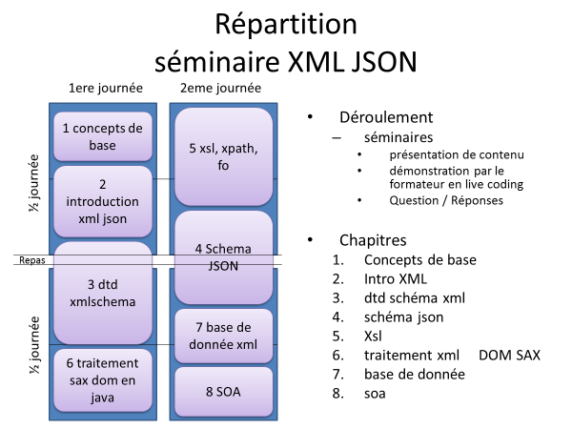
Répartition

Slide 6
Concepts de base

Slide 7
Concepts de base
Intérêt des formats data
Logique data / présentation
la structure
Web 2.0
Des clients riches HTML5/CSS3/JS
Sommaire

Slide 8






Client
Un logiciel lambda
échange de flux
Un navigateur internet
Sur Smartphone
Différents Navigateurs
Différentes Tailles
Sur Ordinateur
Différents Navigateurs

Slide 9



Serveur
Une machine avec
Un logiciel serveur
ex : REST, SOAP, …
Les 3* logiciels serveurs actif
pour un site web
Apache / IIS / …
PHP / asp.
MySQL/mysqli/pgsql
Répondant a une IP
ou une adresse
En interne | Sur le net
http://localhost/ | http://83.23.43.56/
http://192.168.54.100/ | http://qqch.free.fr/
http://mamachine:2345 | http://www.qqch.free.fr

Slide 10

protocoles d’internet
protocoles d’ici & d’antant
http , ftp
protocol TCP inchangé
Protocol IP inchangé
DNS inchangé
Très peu de changements techniques
hormis :
Connexion :
33.6k, 56k, 128k**
netissimo, ADSL, ADSL2, ADSL2+,fibre**
SSL
https, sftp, …
HTTP 1.1
toujours d’ actualité
existe : 1.0 1.1, 2.0
2.0 succédera a 1.1
**chanceux

Slide 11
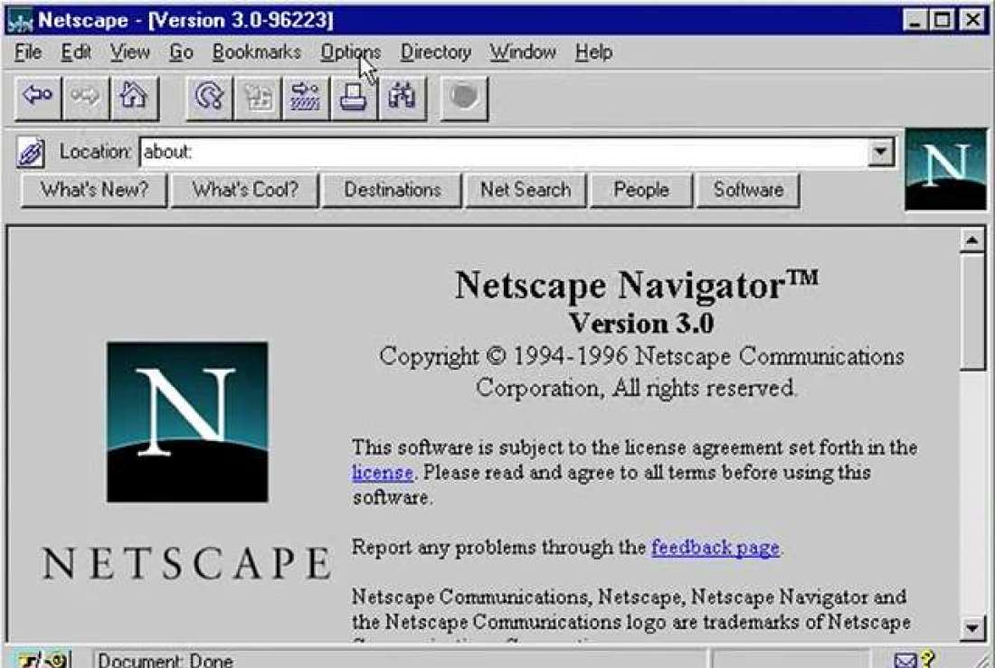
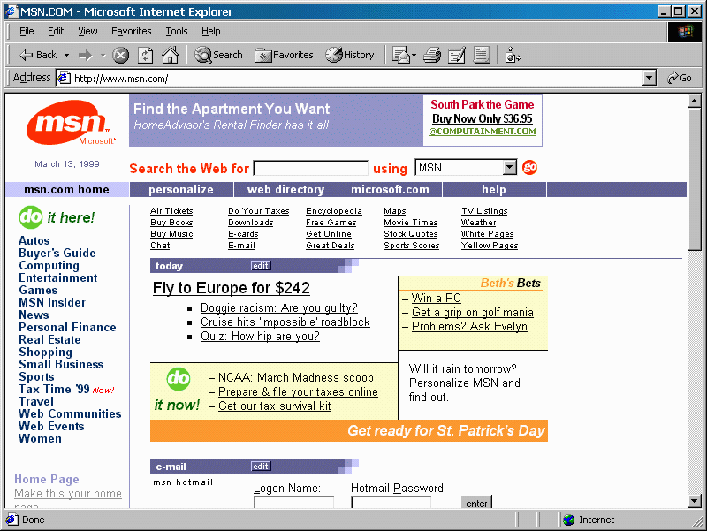
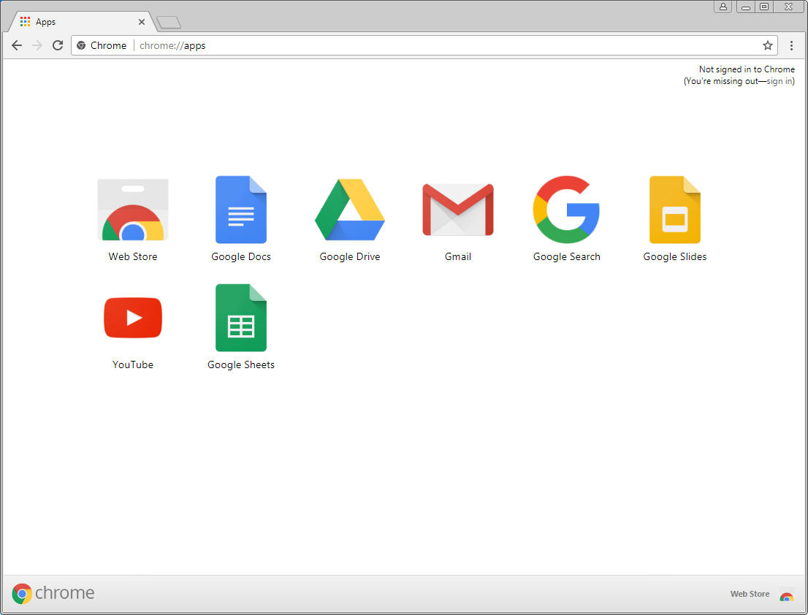
internet mais qu’est ce qui a changé ?
au début : Netscape navigator, 56K, windows 3.11/95**
puis ie4, ie5,
ie6,ie8*
puis chrome
**chanceux
beaucoup d’évolutions

Slide 12


Internet, mais qu’est ce qui a changé ?
Le client
navigateur
support physique
script : action-script JavaScript
html : ancienne version HTML5/CSS3
Langage client
Html5 / Css 3.0
XML / XSL, xpath
les technologies serveur ont évolué
langage serveur : php, python, Ruby
la méta programmation CMS : Wordpress, joomla, ..

Slide 13
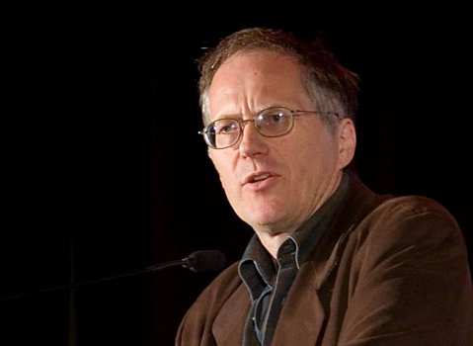
Le Web 2.0
Le Web 2.0 est
une expression consacrée par O'Reilly
en 2004 sur le constat de l’évolution à la fois sociale et technologique de l’Internet induisant :
de nouvelles attentes ("esprit collaboratif", partage…)
de nouveaux moyens de diffusions (ADSL, terminaux..).

Slide 14
Le Web 2.0
Développer pour le Web2.0, un retour sur les besoins de l’utilisateur
Les FrameWorks et les solutions distribuées permettent de déployer rapidement un nouveau service.
RIA, Rich Internet Application, la page internet devient une interface d’utilisation des services.
Respect de la hiérarchie sémantique des données.
Une architecture Web participative et légère (services, syndication…)
Un usage de logiciels et de technologies stables.

Slide 15
Web 2.0, bonnes pratiques
Séparation des technologie selon leur usage :
Contenu (HTML, XHTML, XML, texte, JSON…)
Mise en forme (CSS, XSL-T, graphiques, SVG, Adobe Flash…)
Formats d'échanges (SOAP, REST, binaire, XSL-FO…)
Interactivité côté client (JS, Flash Player, JVM…)

Slide 16
Web 2.0, bonnes pratiques
Optimisation des ressources client-serveur :
Délégation des traitements coûteux au client (ex: fusion XSL-T dynamique côté client)
Optimisation de la bande passante par l’échange limité de grains d’information utiles
Gestion avancée du cache (chargements par parties, mises en cache, preloads, cookies, .fol…)

Slide 17
Web 2.0, Rich Internet Application
Un site est conçu comme une application en interaction avec d’autres éléments interner ou externes.
Les pages web d’un tel site, considérées comme les écrans de l’application, restitue les fonctionnalités avancées disponibles traditionnellement dans les client lourd:
Agencement personnalisé et la sauvegarde de l'espace de travail
Auto-complétion et la complétion automatique de texte
Correction orthographique
Drag & drop
Contrôles fenêtrés (onglets, fenêtres, colorpicker, datechooser, numericstepper…)
Graphiques générés dynamiques à la volée
Ecrans de confirmation

Slide 18
Web 2.0, bonnes pratiques
Utilisation des modèles de développement éprouvés :
Introduction des modèles MVC (Modèle Vue Contrôleur) dans le Web (RoR, Adobe Flex…)
Encapsulation des composants (Adobe Flash / Flex, Gadgets, bibliothèques JS…)

Slide 19
Flux de données
Pour les datas
JSON
XML
Une format structuré
Une syntaxe différentes
Balises de datas pour le xml
<balise attribut1="att1">content</balise>
Des datas avec une étiquette pour le JSON
{"key":"value"}

Slide 20

Html
Dérivé SGML
Lu, compris et affiché par le navigateur
Langage statique
Langage a balise
<balise attrib="">content</balise>
Balise principale html
<html>…contenu page web</html>
2 sections
Head : <head> logique métier </head>
Body : <body> contenu présenté </body>
Notes:
https://fr.wikipedia.org/wiki/Standard_Generalized_Markup_Language#Diff%C3%A9rences_entre_le_GML_ou_HTML_et_une_instance_SGML_bien_form%C3%A9e

Slide 21

HTML
Le HTML en moins permissif
Les règles XML
Wellformdness
6 règles de syntaxe et de structure
attribut avec valeurs
Validation forte de la structure

Slide 22

css
Langage de style
plusieurs version 1/2 & 3
3 formes :
Fichier : <link src="fichier.css">
Balise : <style type="text/css">
Inline style="prop:value;"
Logique
Balise : a, p, div, tr, …
Id : #idUnique, #formulaire, …
Class : .repetable, .rep-td, .rep-tr

Slide 23
Async
Notion asynchrone
discutions
courrier postale(Async)
vs
Téléphone(sync)
permet l'usage des ressources pour autre chose
sans bloquer le fonctionnement

Slide 24
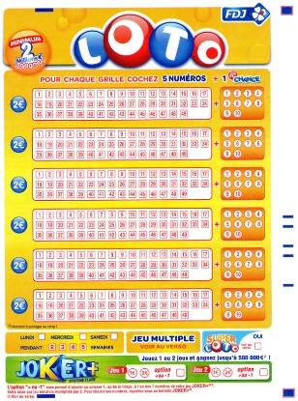



C’est l’histoire d’un mec …
Jean-Pierre lorsque il boit son café au bar joue souvent au jeux d’argent.
Plutôt chanceux, ce jour d’avril il se dit que c’est aujourd’hui
Il gratte, il perd ..
Il fais un loto
Une course de chevaux, allais démarrer
Il a donc fais un pari sur un cheval
Qui à un look de gagnant (cf photo 1).
Il attend devant la course qui débute
Son cheval est placé
Mais il a coché sans le vouloir le
8 petit ange des prés (cf photo 2)→ dernier
Enfin quand il arrivera, si il arrive
photo 1
photo 2
Notes:
Ici une notion d’ asynchronicité aurais pu etre mis en place
Jp aurais pu attendre boire un petit café tranquillement ou tout simplement revenir demain
Peut etre que tout sa vie reposais sur ce parie, il a donc tout perdu
Tout le reste de sa vie dépendais de ce paris il a donc attendu car il ne pouvais rien faire d’autre tant qu’il ne savais pas le déroulement de la suite des choses

Slide 25

C’est l’histoire d’un mec
Jp sais qu’il a tout joué au tiercé du coup il rentre pu un sous en poche
A 22h ce jour d’avril, il entend le tirage du loto
Souvenez vous, jp à joué avant le tierce :
Il avais fais sa grille
3 – 8 – 21 – 35 – 49
Enregistrer son ticket contre un reçu de jeu
Il a donc prévu après le tirage de vérifier si il a gagner
Il à déjà prévu que si il gagnait, il irais encaisser ses gains
et que c’est un gros lot, il déménagerais à Mulhouse
Il a aussi prévu que si il gagnait rien, il jetterais son ticket
Vue qu’il étais d’humeur gagnante il a jouer et fait d’autre chose
C’est la notification de l’appli qui lui à rappeler que le tirage venait d’etre fait
Jp 42 ans en ce jour d’avril avais tous les bon numéro, dans l’ordre du loto.
Chanceux le type

Slide 26
Présentations des données
Pour le web en html/css
Une présentation statique ou dynamique 2.0
Xsl pour
XML en entrée
XML, HTML, JSON, text/*** en Sortie
js pour
XML, JSON en entrée
XML, JSON, text/*** en Sortie
Pour le PDF
Latex
Xsl fo
XML en entrée
rtf, pdf, … en Sortie
XSL >3.0 supporte ls JSON
Pour succéder au FO
SVG Print
https://www.w3.org/TR/SVGPrintPrimer12/

Slide 27
introduction XML & JSON

Slide 28
introduction XML & JSON
Historique des langages
concept
syntaxes
les formats bureautiques xml
et xml métier
logique sax ou dom
Sommaire

Slide 29
Qu'est-ce que le XML ?
Histoire
60’s : création de SGML (Standard Generalized Markup Language)
80’s : utilisation forte de SGML dans les métiers de l’édition
90’s : développement de standards issus de SGML pour le Web
11/96 :1er brouillon (draft) de spécification XML
02/98 :XML 1.0 devient une recommandation officielle du W3C
02/04 :apparition de XML 1.1 (autorise ~ tous caractères pour attributs / valeurs)
08/06 :4e édition de XML 1.0 (et 2e de XML 1.1 peu implémenté pour l’instant)

Slide 30
Qu'est-ce que le XML ?
Le XML
XML (eXtensible Markup Language) est un Métalangage, donc un langage pour décrire (définir, inventer) d’autres langages
XML est décrit en EBNF (Extended Backus-Naur Form) et sa dernière spécification est consultable à l’adresse : http://www.w3.org/TR/REC-xml/
Ses objectifs
Faciliter l’échange de données structurées entre des SI différents → remplacer les formats inadaptés (CSV, SSV, tab, EDI, binaire…)
Offrir un standard ouvert, libre & indépendant des formats propriétaires
Définir en son sein des mécanismes de contrôle de la validité des données

Slide 31
Qu'est-ce que le XML ?
Exemple de structure XML
<?xml version="1.0" encoding="iso-8859-1" standalone="no" ?>
<rss version="2.0">
<channel>
<title>Orsys</title>
<link>http://www.orsys.fr</link>
<description>Management et informatique</description>
<item>
<title>Formation : conception et mise en œuvre XML</title>
<link> http://orsys.fr/formation/xml_conception_application.html </link>
<description>Concevoir et réaliser des applications XML…</description>
</item>
<item>
<title>Formation : conception et modélisation XML</title>
<link>http://orsys.fr/xml_conception_application.html</link>
<description>Créer des structures XML…</description>
</item>
</channel>
</rss>
Une structure
RSS
Syndication de
contenu

Slide 32
La galaxie XML
La galaxie XML
XML (contenu et exports / imports BDD)
XHTML (contenu Web)
DTD, XSD (grammaires)
XSL-T (Transformation) et XSL-FO (Formatage)
RSS, Atom (syndication de contenu)
SVG (graphiques), XLink
SOAP (Web services… WS-*)
XForms (formulaires)
XQuery (requêtes), XPath (extraction)
XUL (Mozilla), XAML (Microsoft Silverlight), MXML (Adobe Flash)

Slide 33
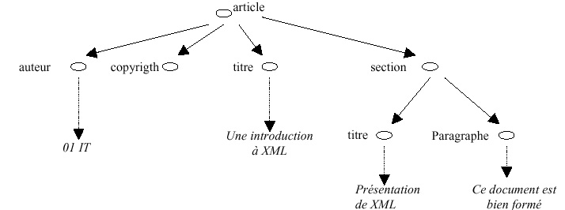
Qu'est-ce que le XML ?
Structure arborescente en XML
les nœuds

Slide 34
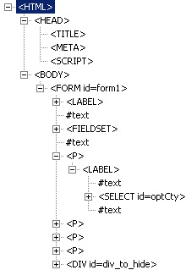
Qu'est-ce que le XML ?
Le DOM (Document Object Model)
Le DOM (Document Object Model) est un modèle de document indépendant du langage et de la plateforme
Une représentation de l'arbre XML utilisée par certain parseurs et processeurs pour l'explorer et le modifier
Le DOM fournit une interface d’accès et de modification des éléments du document.
Le DOM prend en compte tous les éléments du document y compris les whitespaces entre les balises

Slide 35
Pourquoi XML est-il incontournable ?
Avantages du XML
Basé sur un standard international (SGML) éprouvé et non-propriétaire passerelle nécessaire pour l'échange entre SGBD propriétaires
Utilise un format texte ("human readable" et interfaçable), supporte l’Unicode
Ne dépend pas de la plateforme et résistant aux sauts technologiques
Sa syntaxe rend les algorithmes de traitement simples
Permet de représenter les structures informatiques classiques (listes, arbres…)
Sa structure hiérarchisée est compatible avec la plupart des documents
Basé sur des schémas, il facilite les tests unitaires, la conception logicielle…
Facile d’assurer la compatibilité entre différentes versions (XML/DTD)
Un fragment d’un doc XML bien formé est aussi un doc XML bien formé
Technologie phare du W3C déjà très largement implantée en entreprise
Fortement automatisable

Slide 36
Pourquoi XML est-il incontournable ?
Inconvénients du XML
La syntaxe XML est redondante (+ de flux, traitement / stockage → > les coûts)
La syntaxe XML est verbeuse
Sa capacité de représentation est plus limitée que celle des graphes OO
La représentation d’une relation entre non-parents est difficile et lourde
Les namespaces sont difficiles à implémenter dans les parsers
La distinction entre attributs et contenu (et parfois élément) est problématique
XML est peu efficace pour transférer de grandes quantités de données de manière sécurisée
Conclusion
Malgré ses défauts, le XML est très intéressant à utiliser sauf :
quand la rapidité des transfert de données est critique ou
quand la quantité des données à stocker est très importante

Slide 37
Syntaxe XML
Représentation
code XML - rss
Processing instruction
facultatif
Un attribut
Dans une balise ouvrante
nœud enfant de la balise
Une balise
ouverture < Nombalise >
fermeture </Nombalise >
auto fermée < Nombalise />
du contenue enfant entre les deux
<?xml version="1.0" encoding="iso-8859-1" ?>
<rss version="2.0">
<channel>
<title>Orsys</title>
<link>http://www.orsys.fr</link>
<description/>
<item>
<title>Formation XML</title>
<link>http://orsys.fr/....html</link>
<description>Concevoir [...]XML…</description>
</item>
<item/>
</channel>
</rss>

Slide 38
« well fordness/ Bienformité »
Les règles de « bienformité » sont les règles minimal de syntaxe pour qu’un fichier XML puisse être fonctionnel
Pour être valide le fichier doit avant le dtd/xsd être bien formé
Il existe 8 règles en 1.0 et 6 en 1.1
Processing instruction XML en 1er caractère
Une seul balise racine
Pas de balise non fermé
Pas de balises croisées
Pas d’attribut sans valeur même null ( attr="" )
Le nom des balises commencent par une lettre ou ‘_’ (underscore)
Le nom des attributs commencent par une lettre ou un ‘_’ (underscore)
Les valeurs d’ID commencent par une lettre ou un ‘_’ (underscore) nécessite un dtd/xsd

Slide 39
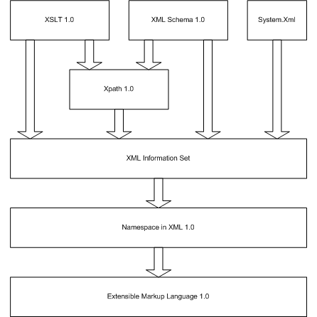
Infoset XML
Règles de sérialisation
abstract representation
representation
sérialisé
attributs
auto-fermée
arborescent
notion d'enfants
Notes:
https://msdn.microsoft.com/en-us/library/aa468561.aspx

Slide 40
XML et pages Web classiques
HTML vs XHTML
Rappels : HTML langage à balises peu structuré (ex: croisées ou vides)
Norme HTML4 pour faire le ménage entre autres au niveau sémantique
le fond, la forme et l'interactivité sont séparés
les .css et les fichiers .js doivent se trouver dans des fichiers séparés → gain de productivité à la création, lors de l'entretien et de BP à l'utilisation
Les balises de mise en forme sont proscrites, ex : <b> et <i> remplacées par <strong> et <em>
XHTML extension de HTML4 basée sur XML
But W3C : Web + dynamique. HTML = static est un frein
XHTML → traitements automatiques (langage naturel vs automatique)
XHTML 1.0 → + de restrictions sur la forme, la casse (case sensitivity & minuscules) sur couples variable=valeur et références aux règles (DTD)
Navigateurs pas compatibles XHTML1.0 (cf. MSIE 7)
W3C recommande XHTML1.1/1.0 et HTML 4.01 plutôt que [X]HTML5.0
XHTML v2.0
proche HTML5
pret
40
Notes:
Précisions : initialement le HTML est un langage à balises, peu structuré.
Ex1: les balises html <b><i> peuvent être croisées ex: « ceci est un texte simple <b> ceci est un texte gras <i>ici il est en gras et italique</b> maintenant en italique seulement</i> et simple à nouveau ! » Ex2: balises vides <br>
La norme HTML4 a fait le ménage dans les mauvaises spécifications
XHTML (eXtended HTML) est une extension de HTML4 basée sur XML.
But du W3C : rendre le Web plus dynamique. Le HTML, trop static, est un frein à l’essor de pages Web réellement dynamiques.
Mieux structuré, XHTML permet les traitements automatiques (séparation sémantique contenu et mise en forme, unobtrusive JS).
XHTML 1.0 a donc surtout ajouté des restrictions sur la forme des documents (bien formés…) sur la casse (case sensitivity & minuscules) sur les couples variable=valeur et la référence à des règles (DTD).
Attention, certains navigateurs ne sont pas totalement compatibles XHTML1.0 (comme MSIE 7)
Bien que la norme [X]HTML5.0 soit bien avancée, W3C continue à recommander l’utilisation de XHTML1.1/1.0 et de HTML 4.01

Slide 41
XML et pages Web classiques
XHTML 2.0
pour le HTML5
HTML vs XHTML
XHTML 1.0 propose 3 DTD fonction de la compatibilité désirée avec HTML4.01:
Strict : identique à HTML4.01 avec règles syntaxiques de XML
Transitional : idem XHTML1.0 avec attributs de présentation HTML3.2-
Frameset : identique à HTML4.01 pour l’usage des cadres <frame>
XHTML[Modularization]1.1 version modulaire de XHTML1.0. Tags HTML bannis et présentation exclusivement en CSS
XHTML offre 3 normes pour mobiles XHTML
"Basics" (allégée)
"Mobile Profile"
"+ Voice"
41
Notes:
XHTML 1.0 propose 3 DTD En fonction de la compatibilité désirée avec HTML 4.01: Strict : identique à HTML4.01 mais suit les règles syntaxiques de XML Transitional : identique à XHTML1.0 mais préserve quelques attributs de présentation de HTML3.2- tels que <u> <strike> <applet> Frameset : identique à HTML4.01 pour l’usage des cadres <frame>
Remarque: Accessibles via Dreamweaver: [Fichier – convertir]
XHTML[Modularization]1.1 est une version plus modulaire de XHTML1.0 Les tags purement HTML encore supportés sont bannis et la présentation ne se fait plus que par CSS. Une seconde version de XHTML1.1 et XHTML2.0 est en cours de développement par le W3C. Notez que XHTML1.1 fait référence à des schémas XML (xsd) alors que XHTML1.0 utilise des DTD
- XHTML offre 3 normes pour mobiles XHTML "Basics" (version allégée), "Mobile Profile" (téléphones), "+ Voice" (XML : intéractions visuelle et vocale). Mais, les dernières innovations de Macintosh (iPhone) font penser que l’on ne va plus développer spécifiquement pour les mobiles.

Slide 42
XML et schéma directeur du SI
Modélisation UML, SGBD et schémas XML
Le XML permet de représenter et de codifier autant la plupart des modèles de BdD que les représentations orientées objet d'application
Des outils permettent en particulier de passer d'un schéma UML ou d'un SGBD à la modélisation équivalente en XML
Ceci facilite l'intégration du XML dans les applications ainsi que la création de passerelles automatisées entre SGBD propriétaires très différents
Ainsi, on peut modéliser le schéma directeur et obtenir son équivalent XML ou mettre à jour le schéma directeur à partir des modifications de la structure XML
Par exemple : "Altova Map Force" permet de réaliser simplement ce type d'opération

Slide 43
XML et schéma directeur du SI
Le schéma d'adaptation
Un modèle d'adaptation est un modèle pour un ensemble de données principales défini selon la syntaxe des schémas XML
Il fait correspondre les éléments, attributs et types XML aux spécifications de la base de données utilisée
Il intègre donc des types, restrictions, types utilisateurs simples et complexes
Certains systèmes de développement permettent la mise en œuvre automatique de ce type de transformation (extraction d'un schéma adapté à partir du SGBD)
Ceci permet l'automatisation des contraintes de validation à différents niveaux
le client
le serveur applicatif
le serveur de BdD

Slide 44
XML et l'offre bureautique
XML et suites logicielles
Open Office utilise la norme XML "OpenDocument" pour décrire ses fichiers
Microsoft Office utilise la norme " OpenXML" (.docx = fichiers XML zippés)
Pourquoi l'utilisation de XML en bureautique ?
Reproches de faible portabilité et automatisation des formats propriétaires (en particulier compilés)
L'utilisation de XML facilite l'interopérabilité des programmes (standard ouvert, API existantes et facilité d'import-export entre formats différents)
Les versions compressées de XML sont souvent moins lourdes que leurs concurrents (plus facile à stocker, échanger…)
L'exploitation directe des ressources bureautiques en XML permet d'éviter la duplication des ressources (et donc les risques d'erreurs de reproduction)

Slide 45
XML et l'offre bureautique
XML et bureautique chez Microsoft
Office 2003 :
WordProcessingML or WordML (Word)
SpreadsheetML (Excel)
Documents XML plain text monolithique (volumineux)
Office 2007
Office Open XML version ECMA (ECMA-376 )
SP2 proposera ODF (lecture, écriture et choix de format par défaut)
Office 14
Véritable implémentation d'Office Open XML version ISO (ISO/IEC IS 29500)

Slide 46
XML et l'offre bureautique
L'offre Office de Microsoft : Office Open XML (Open XML ou OOXML)
Créé par Microsoft
Standard validé par l'ECMA (2006)
Adopté comme norme ISO (2008)
Concurrent de la norme OpenDocument
Développé à la base pour remplacer les formats binaires de la suite MS Office
Open XML est l'appellation commune pour OOXML
Quelques caractéristiques d'OOXML
Possibilité d'extension avec des schémas XML
Utilisation forte d'éléments y compris pour les métadonnées
Pas d'éléments mixtes

Slide 47
XML et l'offre bureautique
Critiques d'OOXML
Un format standard bureautique existe déjà
DrawingML utilisé plutôt que le standard SVG
Open Math ML plutôt que le standard MathML
Pas de langage de macro
Complexité & longueur parfois injustifiées (définition de couleur et alignement différente pour les documents texte, les tableurs et les présentations)

Slide 48
XML et l'offre bureautique
XML Open Document Format (ODF)
Premier format standard ouvert de bureautique publié par OASIS
Norme ISO (ISO26300:2006) depuis 2006
Inspiré par la suite OpenOffice (concurrente de MS Office)
Contrôlé par un organisme indépendant
Extension de fichier : .odt (texte), .ods (tableur)…
Séparation donnée (content.xml), présentation (styles.xml) et métadonnées (meta.xml) forte
Prévu pour améliorer l'interopérabilité entre bureautique et système d'information
Notes:
OASIS : Organization for the Advancement of Structured Information Standards

Slide 49
XML et l'offre bureautique
Critiques d'ODF
Pas de langage de macro spécifié (différent selon les éditeurs)
Pas de tableau dans les présentations
Standard parfois imprécis
Pas de signature numérique dans la norme
Exercice de compréhension
Créez un document texte simple (quelques phrases) à l'aide d'Open Office Writer (.odt) ou de Microsoft Office Word 2007 (.docx)
Renommez-le puis décompressez-le !
Analysez la structure et le contenu du fichier content.xml
Jetez un œil aux filtres XSL sous Open Office et testez les transformations de formats

Slide 50
XML et l'offre bureautique
OOXML vs ODF
Tous les deux basés sur des fichiers XML séparés et archive Zip
Normes assez récentes (2006) opposants des géants du logiciels
Problèmes de deux normes ISO pour un même but
Véritable guerre des formats
Enjeux considérables suivant l'adoption d'un format
Le format ODF aurait gagné la bataille
ODF plus lisible humainement (proche de HTML)
ODF utilise d'autres standard : MathML, SVG, XLink
OOXML : balises plus courtes, moins d'attributs
Gain de place et rapidité de traitement (à relativiser à cause du Zip)
Plus de balises nécessaires et peu d'imbrication d'éléments permises
Notes:
Pour en savoir plus sur la comparaison :
http://www.freesoftwaremagazine.com/articles/odf_ooxml_technical_white_paper?page=0%2C0

Slide 51
XML et l'offre bureautique
Dissociation des types de contents dans différents fichiers XML
style
Text
Images / multimedia ….
Relations par ID
Prise en charge des formules pour Excel
Plages de formules relatives ou absolues
Compression global du contenu
Methode zip

Slide 52
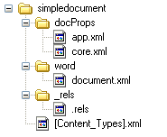
XSL pour Office Structure Word
Existe en aussi: Document word XML pur
Structure du fichier de contenu
document.xml
Balise ROOT : <w:document >
Corps de page: <w:body>
Balise de bloc de text : <w:p>
Medias dans document.docx/word/media
Définition des id des medias dans document.docx/word/_rel/ document.xml.rels
Ex: <Relationship Id="rId8" Type="http://schemas.openxmlformats.org/ officeDocument/2006/relationships/image" Target="media/image2.png"/>
Contenu Data brut des pages
Notes:
Balise <w:document> avec les espaces de nom necessaires : <w:document xmlns:ve="http://schemas.openxmlformats.org/markup-compatibility/2006" xmlns:o="urn:schemas-microsoft-com:office:office" xmlns:r="http://schemas.openxmlformats.org/officeDocument/2006/relationships" xmlns:m="http://schemas.openxmlformats.org/officeDocument/2006/math" xmlns:v="urn:schemas-microsoft-com:vml" xmlns:wp="http://schemas.openxmlformats.org/drawingml/2006/wordprocessingDrawing" xmlns:w10="urn:schemas-microsoft-com:office:word" xmlns:w="http://schemas.openxmlformats.org/wordprocessingml/2006/main" xmlns:wne="http://schemas.microsoft.com/office/word/2006/wordml">

Slide 53
XSL pour Ms Word © OpenXML SDK & .NET (C#/VB)
Les « using »
Fonctionnalités XML/XSL 1.0 (full), 2.0(partiel)
Fonctionnalités de documents OpenXML Ms Word
Code C#:
using System.Xml;
using System.Xml.Xsl;
Code C#:
using DocumentFormat.OpenXml.Packaging;
using DocumentFormat.OpenXml.Wordprocessing;

Slide 54
XSL pour Ms Office Logique de transformation XML / docx
Edition d’un model a peupler
Modèle vide pour création des styles dans le docx
Peuplement du document avec xsl
XSL 1.0
Contenu du fichier document.xml dans <template match="/">
Dynamisation des informations par
Value-of Expressions Xpath
For-each …
Compilation du document de sortie
C# / VB
.NET(4.0 min)

Slide 55
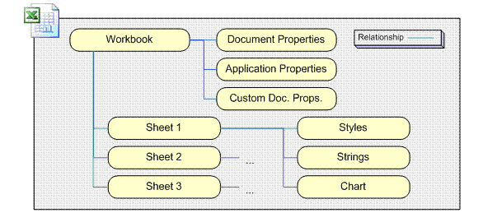
XSL pour Excel XML
Structure d’un document Office Excel® xlsx
Structure d’un
document Office
Excel® xml
Workbook
DocumentProperties
Styles
Worksheet +
Row,Cell
Style+
Table+
…
…
Notes:
Msdn : https://msdn.microsoft.com/fr-fr/library/Aa338205(v=office.12).aspx

Slide 56
XSL pour Excel XML
Propriétés du document
Meta données
Des cellules
supporte les formules
placement
relatif
Code xml :
<DocumentProperties
xmlns="urn:schemas-microsoft-com:office:office">
<Author>Someone</Author>
<LastAuthor>champix</LastAuthor>
<Created>2015-03-15T23:04:04Z</Created>
<Company>Eaton Corporation</Company>
<Version>12.00</Version>
</DocumentProperties>
<Cell ss:Index="11“
ss:Formula="=SUM(R[-5]C:R[-3]C)“/>

Slide 57
XSL pour Excel XML
La syntaxe des styles
Un fichier pour les chaines de caractères
<Styles>
<Style ss:ID="Default" ss:Name="Normal">
<Alignment ss:Vertical="Bottom" />
<Borders />
<Font ss:FontName="Arial" />
<Interior />
<NumberFormat />
<Protection />
</Style>
</Styles>

Slide 58

XSL pour Excel XML
Feuille du classeur
Références des feuilles, une feuille non référenciée ne seras pas visible dans Excel
<Worksheet ss:Name="{$sheetName}">
<Table >
<Row ss:Index="3">
<Cell ss:Index="2">cell C3</Cell>
</Row>
</Table>
</Worksheet>

Slide 59
Les parseurs XML du marché
Types de parseurs
On trouve des parseurs côté client (navigateurs, API MSXML…), côté serveur (API, librairies, components…)
Les navigateurs Web les plus évolués (MSIE, MFF) intègrent des parseurs et des processeurs (ex: XSL-T)
Exemples de parseurs
IBM XML parser for Java
Xerces Java Parser (SAX 2 et DOM 2)
XP parser SAX utilisé entre autres par XT
SimpleXML parseur XML pour PHP
XML parser pour Adobe Flash
JDOM, XMLBeans, StAX, JAXB, XOM…
Notes:
Pour avoir une vue d'ensemble sur les Parsers :
http://www.xml.com/pub/rg/XML_Parsers

Slide 60
2 familles de parseur
Simple Api for Xml
Document Object Model
Séquentiel
Permissif
pas d'indexation
peu de consommation mémoire
événementiel
Construction du document
Non permissif
Indexé
Rapide

Slide 61
Techniques et technologies XML orientées métier
XML et orientation métier
Une multitude de normes dérivées de XML ont été créées pour faciliter les transactions, échanges et le stockage d'information dans des domaines précis
Orientation mobile
WML (Wireless Markup language) langage XML destiné aux applications WAP
Le VoiceXML est un langage destiné aux applications vocales (il permet de faire des scénarios vocaux)
Orientation financière
Le FIXML (Financial Information eXchange Markup Language) est un langage XML destiné à faciliter l'échange en temps réel de transactions financières
Orientation scientifique
Le CML (Chemical Markup Language) sert aux métiers de la chimie
Notes:
Pour en savoir plus sur Voice XML :
http://fr.wikipedia.org/wiki/VoiceXML
http://www.w3.org/Voice/
http://www.voicexml.org/
Pour en savoir plus sur le FIXML :
http://www.fixprotocol.org
http://en.wikipedia.org/wiki/FIXML
Pour en savoir plus sur le CML :
http://en.wikipedia.org/wiki/Chemical_Markup_Language
Pour en savoir plus sur les ML les plus répandus :
http://en.wikipedia.org/wiki/List_of_document_markup_languages

Slide 62
Techniques et technologies XML orientées métier
Des standards pour les métadonnées des images
XMP / ITCP
Les professionnels de du traitement de l'image utilisent souvent le standard ITPC pour encoder des textes dans les images
Or ce standard présente de graves lacunes :
- non-extensibilité - pas de support multilingue
- nomenclature pas tout à fait adaptée - champs trop courts
Pour palier cela, Adobe a proposé en 2001 le format XMP (eXtensible Metadata Plateform) basé sur RDFassez bien implémenté dans le milieu de l'imagerie numérique
EXIF (Exchangeable Image File)
Définit les informations techniques contenues dans les fichiers d'images sous formes de métadonnées internes au fichier (zoom, prise de vue, point…)
Notes:
Pour en savoir plus sur les méta données :
http://peccatte.karefil.com/software/metadata.htm

Slide 63
JSON
Un format concurrent à XML
Moins mature
Intégration Facile
Technique de contrôle
JSON Schema

Slide 64
Avantages
Bonne intégration dans JS, PHP
Une syntaxe proche du JS
Moins verbeux que le XML
Syntaxe plus simple que le xml
Technique de contrôle JSON SCHEMA

Slide 65
Inconvénients
Moins structuré que XML
Système de contrôle Limité
Moins de types que dans SCHEMA
JSON SCHEMA Plus flexible que DTD
Absence d'entité
\Unicode pour les échappements

Slide 66
JSON
Un flux est toujours
contenu entre
{ … }
principales
Code JSON - geojson
Représentation
{
"type": "FeatureCollection",
"features": [
{
"type": "Feature",
"geometry": {
"type": "Point", "coordinates":
[
102.0, 0.5
]
},
"properties":
{ "prop0": "value0" }
}, {"type": "Feature", […]}
]
}
Association
"Clef" Toujours entre " "
Valeur Plusieurs types
Array
[ items ]
Number
Objet
{ contenu }
String
"Valeur de la chaine"
Séparateur de champs → ','

Slide 67
Intégration JavaScript
L'objet JSON
Natif es5/es6/…
Stringify →Sérialisation d'Object en chaine JSON
JSON.strigify(monObjet);
Parse →Dé sérialisation d'une chaine en objet js
JSON.parse(machaine);
Framework JSON
Angular
jQuery
backbone,…

Slide 68
Intégration PHP
Les fonction json_***
Natif a php
Sérialisation
$myObj->name = "John"; $myObj->age = 30; $myObj->city = "New York"; $myJSON = json_encode($myObj);
Dé sérialisation
$objectJSON= json_decode($jsonstr);

Slide 69
JSON vs XML
Pour l'usage json est plus rapide mais moins structuré
Xml est éprouvé et les validations fortes
json
xml
Fetch string
Parsing du contenu
Fetch document
Construction DOM
extraction de valeurs
stockage en variable

Slide 70
Les éditeurs XML / json
lire c'est bien,
bien éditer c'est mieux

Slide 71
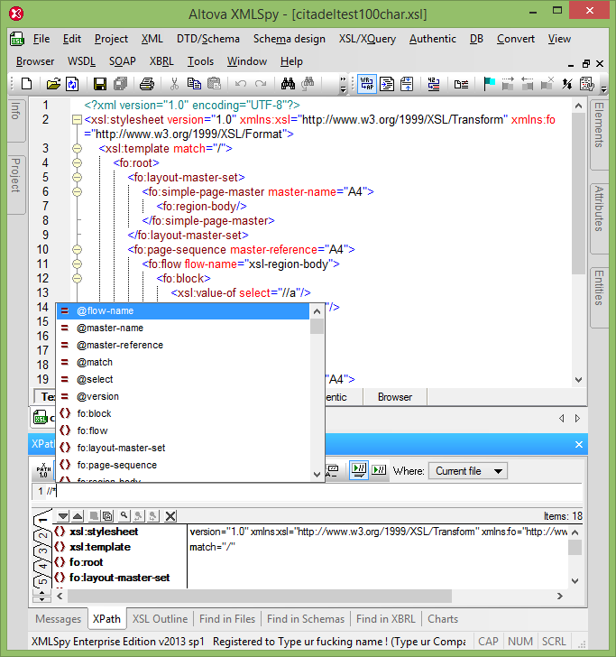
Les outils
Vs code
Altova XML spy
Gratuit
Multiplateforme
Pris en charge des syntaxes xml, json,json schema, xsd, java, c,…
hors plugins
pas de validation jsonschema
peu d'outils
support GIT
snippets
Payant
altova : 500€ *
licence serveur possible
Oxygen proche altova xml spy
Beaucoup de fonctionnalités
parser altova ou existant
debugger xsl
modélisation et edition RAD xsd
generation de data, …
>2016
xsl & xpath 3
json
<2016
xsl & xpath 2
Ms Windows Uniquement*
Notes:
*avec 2 ans de support
**linux avec emulation wine

Slide 72
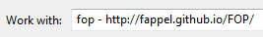
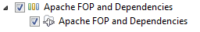

L’IDE eclipse
Gratuit & Open-Source
Auto-completion
Version PHP
Prise en charge composants Web / html / css / dtd, déjà intégré
Plugins XML
Debugger XSL
FOP
Notes:
Adresse de téléchargement : https://eclipse.org/downloads/
FOP : http://fappel.github.io/FOP

Slide 73
Panorama des éditeurs XML
Les éditeurs XML et json
Altova XMLSpy est l'un des meilleurs outils de production XML
oXygen est un éditeur multiplateformes XML supportant aussi Relax NG, les Schematrons, SOAP, WSDL et permettant le débogage de XSL-T et Xquery
Les éditeurs XML
EditiX est un éditeur similaire à oXygen orienté purement XML
Liquid XML Studio propose une version libre et une payante très orientée programmation avec facilité d'intégration de composants Microsoft Visual Studio
Adobe Dreamweaver CS3+ dispose de fonctionnalités avancées de XML (génération XSL-T, intégration de fichiers XML via son framework Ajax, interpréteur XPath… mais ces outils souffrent de quelques carences)
On note aussi l'existence d'éditeurs plus basics tels que "Antenna House XML Editor", "Open XML Editor", "XML Notepad", "Notepad++" qui offrent une gamme de fonctionnalités de la simple coloration syntaxique XML à l'auto-complétion en passant par la validation et la génération de schémas et DTD
Notes:
Pour en savoir plus :
http://www.Altova.com/XMLSpy
http://www.oxygenxml.com
http://www.editix.com
http://www.liquid-technologies.com
http://www.dmoz.org/Computers/Data_Formats/Markup_Languages/XML/Tools/Editors/Basic_Editors/

Slide 74
Définition des données
DTD et XMLSchema xsd

Slide 75
Définition des données dtd & xsd
Structuré des donnes xml
définir les structures xml
définir les comportements xml
valider les xml
SOMMAIRE

Slide 76
Structure XML
Structure XML
XML est un langage de balises (<>).
Un fichier XML contient :
1 seul (pour le moment !) élément racine (root) parfois appelé document
précédé par des déclarations XML optionnelles (DOCTYPE, encoding…)
l’élément racine contient des éléments XML de la forme : <name attribut="valeur">contenu</name>

Slide 77
Structure XML
Déclarations
DOCTYPE
Instructions processeur
Target
<?xml version="1.0" … ?>
Stylesheet
<?xml-stylesheet … ?>
Commentaires
les commentaires sont encadrés par <!-- -->
CDATA vs PCDATA

Slide 78
Structure XML
Tout est nœud
Elements
<font…
Attributs
color="red"…
Fermeture de balise
…>texte à colorer</font>
Entités
caractère &nbsp;
paramètre %file;
parsables ou non

Slide 79
Structure XML
Document XML bien formé
- Un document bien formé est un document qui respecte les règles syntaxiques de XML (ex: imbrication des balises, absence de balise ouverte sans fermeture)
Document XML valide
- Un document valide est un document qui se conforme à des règles sémantiques précises définies par l’utilisateur ou contenues dans une DTD ou un schéma.
-Il existe des éditeurs et des outils de validation de fichiers XML !

Slide 80
« well fordness/ Bienformité »
Les règles de « bienformité » sont les règles minimal de syntaxe pour qu’un fichier XML puisse être fonctionnel
Pour être valide le fichier doit avant le dtd/xsd etre bien formé
Il existe 8 regles en 1.0 et 6 en 1.1
Processing instruction XML en 1er caractere
Une seul balise racine
Pas de balise non fermé
Pas de balises croisées
Pas d’attribut sans valeur même null ( attr="" )
Le nom des balises commencent par une lettre ou ‘_’ (underscore)
Le nom des attributs commencent par une lettre ou un ‘_’ (underscore)
Les valeurs d’ID commencent par une lettre ou un ‘_’ (underscore) necessite un dtd/xsd

Slide 81
Structure XML
Règles syntaxiques
les noms d’attributs (en XML1.0)
1 lettre ou "_" + lettres / _ . - :
les valeurs d’attribut
entre ‘ (quote simple) ou " (double quote)
le contenu
UTF-8/16, PCDATA…
les éléments vides peuvent être notés <name />
(préférez l’espace devant le /)
pas de balises croisées
les documents XML ont une structure arborescente
ignore plus d’un espace blanc
(whitespaces : espace, tab, saut/retour de ligne)
Structure logique d'un document
XML est capable de décrire la structure logique des documents
En particulier, il est très bien adapté aux livres

Slide 82
Langages de structuration
DTD (Document Type Définition)
<!ELEMENT element_racine (…)>
XML Schéma
<element name="…">
Schematron
schéma XML contenant du XSLT
utilise des modèles de conception
alliance simple et puissante

Slide 83
Langages de structuration
ReLaX NG Compact
ReLaX NG (REgular LAnguage for XML New Generation) est en language de définition de schéma pour XML basé sur RELAX et TREX
Version normale basée sur XML (cf. DTD)
Version compact proche de la syntaxe de JS est très populaire et peut être extraite et traduite sans ambiguïté d’un fragment XML
cf. exemple en commentaires ci-dessous !
Notes:
Document XML Voyons la syntaxe XML pour la représentation d’un carnet d’adresse (ex tiré de http://relaxng.org/) : <addressBook> <card> <name>John Smith</name> <email>js@example.com</email> </card> <card> <name>Fred Bloggs</name> <email>fb@example.net</email> </card> </addressBook>
DTD <!DOCTYPE addressBook [ <!ELEMENT addressBook (card*)> <!ELEMENT card (name, email)> <!ELEMENT name (#PCDATA)> <!ELEMENT email (#PCDATA)> ]>
Un modèle RELAX NG compact pour la même chose donnerai element addressBook { element card { element name { text }, element email { text } }* ou + si l’ addressBook est REQUIRED }

Slide 84
Langages de structuration
Objectifs des langages de structuration
créer une grammaire à l'attention des documents XML
structurer le contenu (ex: adaptation BDD)
aider à assurer l'intégrité des données (ex : contrôle des erreurs de saisie)
ainsi que leur unicité si nécessaire (pas de doublons)
faciliter l'échange de données entre systèmes hétérogènes (CSV…)
aider à l'automatisation des traitements

Slide 85
Langages de structuration
Pourquoi un schéma est-il nécessaire ?
les schémas, au sens général (DTD, XSD, Relax NG), sont indispensables car :
manque de portabilité des documents
sans eux impossible d'échanger des données de BDD hétérogènes
risque de confusion entre attributs et éléments
les mêmes données, issues de la même BdD, peuvent être exprimées de manières différentes en XML (le schéma lève les incertitudes)
sans eux l'automatisation de traitement fait peser un risque sur l'intégrité des données

Slide 86
Langages de structuration
Comment utiliser les schémas ?
pour importer des données
pour les exporter
pour valider un document
pour valider directement des données (ex: XForms)

Slide 87
Langages de structuration
Les principales caractéristiques des schémas
définition des éléments
noms
types et restrictions
imbrication des éléments
définition des attributs
noms
types et restrictions
unicité
définition des annexes
entités
CDATA
définition du niveau de souplesse

Slide 88
Langages de structuration
Les différentes parties d'un schéma
type de schéma DTD / XSD…
Version, encoding, entités caractères
Les entités paramétrables <!ENTITY %
L'élément racine
élément principal
unique
à définir en premier
Les autres éléments
Les attributs (ou listes d'attributs)

Slide 89
La DTD
Définition et déclaration
La DTD (Document Type Definition) est un jeu de règles simples
Elle peut être déclarée en standalone ou dans un fichier « .dtd »
On y fait référence par : <!DOCTYPE + emtRoot + PUBLIC|SYSTEM + "fichier.dtd"> <!DOCTYPE + emtRoot + [définition]> (mettre standalone="yes" dans le .xml)
Notes:
DTD standalone
un fichier XML dit standalone est un fichier qui contient sa DTD en son sein.

Slide 90
La DTD
ELEMENT
On déclare chaque élément qu’on compte utiliser par :
<!ELEMENT emtRoot + contenu> (pour la racine) ou
<!ELEMENT emtNom + contenu> (pour un autre élément)
où contenu est une combinaison d’autres éléments (emt1, emt2…) de « #PCDATA, ANY ou EMPTY » *(pour les types natifs)
« ? + * | , () » pour indiquer la relation entre un élément et son/ses fils
Cardinalités
ex :balise 1,3
(balise, balise?, balise?)
ex :balise 2,3
(balise, balise, balise?)
+ | 1→n
* | 0→n
? | 0 → 1
Notes:
Les types de données natifs correspondent à :
#PCDATA ou "Parsed Character Data" , ce sont des données (non-interprétées par XML) dans le langage d'encodage courant. Ex : <!ELEMENT dt (PCDATA)> pour <dt>juste du texte</dt>
ANY indique que tout éléments est autorisé. Ex: <!ELEMENT da ANY> pour <da>[bin]</da>
EMPTY définit une balise vide. Ex: <!ELEMENT br EMTPY> pour <br /> (pas les balises potentiellement vides telles que <script …></script> (celles-ci pouvant être vides ou non, elles ne sont pas considérées comme étant vides)
Les relations entre parent et enfant :
? = optionnel. Ex: <!ELEMENT personne (nom,fax? )
+ = un ou plusieurs. Ex: <!ELEMENT personne (nom,tel+)
* = zéro à plusieurs. Ex: <!ELEMENT personne (nom,e-mail* )
| = ou exclusif (l’un ou l’autre mais pas les deux). Ex: <!ELEMENT personne (fax | telecopie)
, = le premier suivi du 2e (dans l'ordre). Ex: <!ELEMENT personne (name , pre)
() = combinaison. Ex: <!ELEMENT liste ( nom, pre)+ (ici un ou plusieurs nom suivi de pre)

Slide 91
La DTD
ATTLIST
On déclare les attributs des éléments par :
<!ATTLIST emtCible atrNom atrType atrObl valDefaut>
où emtCible est l’élément auquel s’applique l’attribut atrNom est le nom de l’attribut (fixé selon les règles XML) atrType est le type de donnée de l’attribut (ID, IDREF[S], | énuméré, CDATA…) atrObl définit si l’attribut est #IMPLIED (opt), #REQUIRED (obl), #FIXED (fixe) valDefaut définit la valeur par défaut entre "
Notes:
Le type d’attribut est :
ID = identificateur unique de l’élément. Chaque id est différent !
IDREF = correspond à un attribut "ID" dans un des éléments du document.
IDREFS = idem avec 1 ou plusieurs ID attributs séparés par des whitespaces
(A|B|C|..) = type énuméré
CDATA ("Character Data") = contenu textuel (tous les whitespaces sont convertis en un seul espace)
NMTOKEN = un seul mot accepté (pas de whitespace)
Les options d’existence de l’attribut sont :
#IMPLIED = option, l'utilisateur peut l'utiliser s’il le veut
#REQUIRED = requis (obligatoire), l'utilisateur doit le préciser (variable et valeur)
#FIXED = valeur fixe (la valeur est fixée dans la DTD), cf. constante

Slide 92
La DTD
Entité XML
Une entité XML est un corps nommé de donnés (habituellement texte / bin OK !)
Elle est utilisée pour préciser un caractère spécial ou se substituer à un texte qui apparaît souvent et peut/doit être remplacé (au moins de temps en temps)
Par exemple, dans les DTD, elle permet de faire référence à des blocs de règles
On peut utiliser leur référence d’entité (dans la DTD) ou leur notation numérique
Une entité générale ne peut qu’être définie dans le contenu du document
Elle peut être « parsable » (parsed) ou non (unparsed) (interprété ou notifiée)
Une entité paramètre (parameter) doit être définie dans la DTD « <!ENTITY », elle est forcément parsable
Elle peut être externe ou interne (portée limitée au document courant ou ext)
XML contient 5 références d’entités prédéfinies :
&amp; = &
&lt; = <
&gt; = >
&apos; = ‘
&quot; = "
Notes:
Entités parsables
Le contenu d’une entité « parsable » (parsed entity) sera interprété par le parser, celui d’une non-parsable (unparsed) verra sa présence simplement notifiée.
Référencement des entités (paramètre, caractère, générale) : Une entité paramètre (parameter-entity) se déclare par un % et se référence en la plaçant entre un % et un ; et n’existe que dans la DTD. Une entité caractère (character-entity) ne se déclare pas et se référence en la plaçant entre un &# et un ; Une entité générale parsable se référence en la plaçant entre un & et un ; Une entité non-parsable (unparsed) se référence en la plaçant son nom dans la valeur d’un attribut d’un élément de type ENTITY.
La référence numérique de caractère est : « &#x20AC » (la valeur hexadécimale Unicode de l’€)
Toute référence à une entité non-déclarée est une erreur, sauf si une entité DEFAULT a été déclarée (non-admise sur certains parseurs, ex: MFF3)
Entités générales en XML vs XHTML : HTML4 a 253 entités prédéfinies (en comptant &apos; seule non-déclarée parmi les 5 natives de XML) pour en savoir plus : http://en.wikipedia.org/wiki/List_of_XML_and_HTML_character_entity_references

Slide 93
La DTD
Elément ou attribut ?
Il faut plutôt utiliser un élément :
quand l'ordre est important (les attributs ne sont pas ordonnés)
quand on veut réutiliser un élément plusieurs fois avec le même parent
quand on veut spécifier des descendants ou une structure interne pour un type de données (objet) plutôt que son usage quand XML sert de balisage pour du texte à publier (l’information essentielle est le contenu de l’élément, ses attributs la méta-information)
Il faut plutôt utiliser un attribut : quand on désire faire référence à un autre élément quand on veut préciser des valeurs par défaut quand veut préciser le type de données

Slide 94
La DTD
Utilisation de la DTD
On spécifie la DTD utilisée dans le <!DOCTYPE du document XML
Validation par une DTD
On peut valider le fichier XML à l'aide d'un validateur en ligne (ex: w3.org)
Ou à l'aide d'un outil adapté (XML Spy, eclipse, w3c validator)

Slide 95
La DTD
DTD à racines multiples
Pourquoi plusieurs DTD dans un même doc
Entités "INCLUDE" et SYSTEM
Attention aux conflits entre éléments de DTD
Extensibilité de la DTD
Grâce à la modularité basée sur les entités, la DTD devient extensible
On peut étendre une DTD à l'aide d'une DTD qui la complète
Réutilisabilité de la DTD
Grâce à la modularité basée sur les entités, la DTD devient réutilisable
On peut réutiliser nos DTD pour en compléter d'autres
Il faut repenser la création de DTD comme un système modulaire

Slide 96
La DTD
Il existe des DTD spécialisées pour l'édition
DTD TEI (Text Encoding Initiative)
Pour les textes numérisés on a inventé le format TEI qui permet le balisage de texte afin d'en faciliter le traitement par un ordinateur
Cela a conduit à l'élaboration d'une DTD TEI et de lignes directrices
Il s'agit d'un système de DTD modulaire constituée par blocs
DTD MARC (MAchine-Readable Catalogging)
Le format MARC permet d'informatiser les catalogues de bibliothèques
D'abord DTD SGML (comme pour TEI) elle est devenue une spécification XML avec MARCXML
Notes:
Pour en savoir plus sur TEI :
http://www.ebsi.umontreal.ca/cursus/vol1no2/beaudry.html
Pour en savoir plus sur MARC :
http://blogokat.canalblog.com/archives/2005/02/07/287659.html

Slide 97
La DTD
Les limites de la DTD
Typage limité
Le typage de données à l'aide de DTD est limité
seuls les attributs peuvent être typés et pas très fortement( enum)
le contenu des éléments est élément ou texte (#PCDATA)
impossible de définir des plages (ex: 18-60 ans)
Structuration problématique
de plus, il est difficile de relier des éléments non-parent/enfants entre eux
et il est impossible de nommer 2 éléments de la même manière même s'ils font partie de structures différentes
par exemple, les lignes suivantes ne peuvent être définies dans une DTD : <parent><nom value="…" nom_jf="…" /><prenom value="…" /></parent> <enfant><nom value="…" /><prenom value="…" /></enfant>

Slide 98
Les schémas XML
Définition du XML Schema (XSD)
Un XSD (XML Schema Definition) ou XML schema, fournit, tout comme la DTD, des règles prompt à valider un document
il est extensible pour extension future,
supporte l’usage de namespace en son sein,
supporte plus de types de données (25 built-in),
peut exprimer la relation entre attributs (existence conjointes ou incompatibles),
exprimé en pur XML
Utilisation d'un schéma
On fait référence à un schéma dans un fichier XML par : <emtRoot xmlns:xsi="http://www.w3.org/2001/XMLSchema-instance" xsi:schemaLocation="fichier.xsd">

Slide 99
Les schémas XML
La syntaxe du langage
à la différence des DTD, spécifiées en EBNF, les schémas sont exprimés en XML (auto-déclaratif)
l’élément racine est le <schema>
exemple de définition d'un élément : <xs:element name="nom" type="xs:string" />
exemple de définition d'un attribut <xs:attribute name="nom" type="xs:string" use="required" />

Slide 100
Les schémas XML
Validation de documents
Définition du vocabulaire
les schémas permettent de définir un vocabulaire
des noms d'éléments
des noms d'attributs
Et d'une grammaire !
et des règles de grammaires à respecter
des types de données à respecter
des limitations / restrictions
des structures de données (imbrications, relations, séquences, choix…)

Slide 101
Les schémas XML
Validation
De la même manière que pour les DTD, les documents XML liés à un schéma peuvent être validés selon ce schéma
Spécificité
La validation par schéma est plus puissante que celle par DTD puisqu'elle tient compte de types natifs ou utilisateur
Des éléments conceptuellement différents mais portant les mêmes noms peuvent être analysés en fonction de leur position dans l'arbre XML

Slide 102
Les schémas XML
Types natifs (built-in)
il existe 25 types natifs aux XML schémas tels que : string, boolean, date, decimal, integer…
On fait d'ailleurs référence aux types définis dans les schémas dans d'autres vocabulaires (SVG, XForms…) afin de bien faire référence aux mêmes types de données
Types personnalisés
On peut définir des types personnalisés à l'aides des éléments : <simpleType> <complexType>

Slide 103
Les schémas XML
xs:element
Possède des nœuds enfants ? Attribut ou élément
xs:SimpleType où @type="xs:type"
Ordonné ou tout venant ?
Ordonné xs:sequence
Tas non ordonné xs:all
Pour créer un élément en xsd on doit se poser ces questions.
SimpleType
ComplexType

Slide 104
Les schémas XML
Les types simples : <simpleType>
les types simples permettent de créer de nouveaux types utilisateur simples
l'équivalent de string ou de integer limité à certaines valeurs comme homme | femme ou encore 14 < ageEmployes <65
On définit les restrictions, dans le contenu de la balise de définition (pour l’élément seul ou ailleurs pour un userDefinedType) à l’aide de : <xs:simpleType… <xs:restriction base= <xs:min/maxInclusive/Exclusive | enumeration | pattern value="[a-z]" | [A-Z] | [a-zA-Z] | [abc] avec ()* | + | {x} | |…

Slide 105
Les schémas XML
Les types complexes : <complexType>
les types complexes permettent de définir de vraies structures arborescentes complexes
on peut imbriquer les élément dans la balise élément initiale (inline) ou créer un type complexe externe et l’associer via type, ex : <xs:element name="nom">
<xs:complexeType><xs:sequence>
<xs:emt1… <xs:emt2…
</xs:sequence></xs:complexType>
</xs:element> ou <xs:complexeType name="cpxTyp"> et <xs:element name="nom" type="cpxTyp">

Slide 106
Les schémas XML
Extension des types
On peut étendre le contenu des balises à du contenu non-défini à l'aides des mots clés :
any pour les éléments
anyAttribute pour les attributs

Slide 107
Les schémas XML
Les restrictions : <restriction>
On peut restreindre le contenu d'un élément ou d'un attribut afin de s'assurer qu'il correspond exactement au type de donnée attendu
Exemple de restriction simple à l’élément seul : <xs:element name="nbenfants"> <xs:simpleType> <xs:restriction base="xs:integer"> <xs:minInclusive value="0"/> <xs:maxInclusive value="99"/> </xs:restriction> </xs:simpleType> </xs:element>

Slide 108
Les schémas XML
Les restrictions (suite …)
Pour un type utilisateur : <xs:element name="nbenfants" type="limit_child" /> … <xs:simpleType name="limit_child "> …
Pour un choix : <xs:pattern value="homme|femme">
Pour un nombre fixe de caractères : <xs:pattern value="[a-zA-Z0-9]{8}">
Notes:
Pour en savoir plus :
http://www.w3schools.com/schema/schema_elements_ref.asp

Slide 109
Les schémas XML
Validation de documents
Afin d'assurer la validité des types, il convient de procéder régulièrement à des tests unitaires
Tester les valeurs des éléments et des attributs
détection des erreurs lors de la validation
contrôle des valeurs admissibles dans les éditeurs évolués
XML Schema Test Suite
batterie de tests pour XML schema du W3C
effort conjoint de l'industrie et du W3C
réalisation de frameworks de tests en cours

Slide 110
Les schémas XML
Qu'est-ce qu'un tas ? <all>
Comment le définir dans un schéma XML ?
l'élément <all> permet de définir des séquences non-ordonnées de balises
<xsd:complexType name="caddy">
<xsd:all>
<xsd:element name="produit" type="xsd:string"/>
<xsd:element name="service" type="xsd:string"/>
</xsd:all>
</xsd:complexType>
Pas 2x la
même balise

Slide 111
Les schémas XML
Qu'est-ce qu'une séquence ? <sequence>
Comment la définir dans un schéma XML ?
l'élément <sequence> permet de définir des séquences ordonnées
<xsd:complexType name="Adresse">
<xsd:sequence>
<xsd:element name="rue" type="xsd:string"/>
<xsd:element name="ville" type="xsd:string"/>
<xsd:element name="dep" type="xsd:integer"/>
</xsd:sequence>
<xsd:attribute name="pays" type="xsd:NMTOKEN" />
</xsd:complexType>

Slide 112
Les schémas XML
Qu'est-ce qu'un choix ? <choice>
Comment le définir dans un schéma XML ?
<xs:complexType>
<xs:choice minOccurs="0" maxOccurs="unbounded">
<xs:element ref="CoordGeom"/>
<xs:element ref="Location" minOccurs="0" maxOccurs="unbounded"/>
<xs:element ref="Feature" minOccurs="0" maxOccurs="unbounded"/>
</xs:choice>
</xs:complexType>
exemple issu de google : http://groups.google.com/group/XML-Schema/

Slide 113
Les schémas XML
Les règles d'unicité
<unique> permet de déclarer une contrainte d'unicité sur un élément
<xsd:unique name="no_secu_soc">
<xsd:selector xpath="personne"/>
<xsd:field xpath="no_secu_soc"/>
</xsd:unique>
Les clés <key> (id…)
<key> permet de spécifier une clé
<xs:key name="pays"> <xs:selector xpath="pays" /> <xs:field xpath="code" /> </xs:key>
"xs:ID" permet de spécifier un identifiant (contrainte supplémentaire sur le nom)
<xs:attribute name="id" type="xs:ID" use="required" />

Slide 114
Les schémas XML
Les simpleType avec attribut
<simpleContent> permet de déclarer un contenu simple dans une balise nécessitant un complexeType pour la déclaration d’au moins 1 attribut
Exemple de balise :
<surface unite="m²">12.5</surface>
exemple de déclaration :
<xs:element name="surface">
<xs:complexType>
<xs:simpleContent>
<xs:extension base="xs:integer">
<xs:attribute name="unite" use="required“ type="xs:string"/>
</xs:extension>
</xs:simpleContent>
</xs:complexType>
</xs:element>
Notes:
Tout en contrôlant le type et la forme du contenu de la balise par extension d’un type existant,
il est possible d’ajouter des attribut a un élément (qui sans attribut aurais été simpleType)
Alternative
sans control de données, et sans simpleContent, il est possible de faire ce genre de déclaration avec l’attribut mixed=‘‘true’’ dans complexType.

Slide 115
Les schémas XML
Groupes de substitution
substitutionGroup (se référer à un élément de substitution)
<xsd:element name="nom" type="xsd:string"/>
<xsd:element name="prenom" type="xsd:string" substitutionGroup="nom" />
par exemple, ici, le prénom peut être remplacé par un nom
Eléments de substitution
Définition d'éléments abstraits pour la substitution
<xsd:element name="nom_pre" type="xsd:string" abstract="true"/>
<xsd:element name="nom" type="xsd:string" substitutionGroup="nom_pre" />
<xsd:element name="prenom" type="xsd:string" substitutionGroup="nom_pre" />

Slide 116
Les schémas XML
Validation de documents
Les outils de composition XSD
Les éditeurs XML listés précédemment permettent presque tous de générer relativement facilement des XSD, par exemple :
Altova XMLSpy outre ses fonctions d'auto-complétion permet la génération automatique de DTD et XSD à partir d'un fichier XML et suivant des critères (expertise nécessaire pour un résultat probant)
Il existe aussi des éditeurs dits WYSIWYG qui permettent de créer des schémas par cliquer-glisser à partir de composants graphiques
Les formats
XSD : XML Schéma Definition
XDR (XML Data Reduced) est l'ancêtre des XSD actuels
SOX (Schema for Object-oriented XML) est une alternative aux DTD et XSD
DCD (Document Content Description for XML) est un vocabulaire basé sur RDF pour décrire les contraintes à appliquer à une structure de contenu XML
Notes:
Pour en savoir plus sur SOX et DCD :
http://www.w3.org/TR/NOTE-SOX/
http://www.w3.org/TR/NOTE-dcd

Slide 117
Modélisation XSD
Validation de documents
Rappels sur les concepts Objet
L’écosystème Objet
un programme peut être conçu comme un écosystème rempli d’entités en interaction (objets), disposant de caractéristiques propres (propriétés) et de moyens d’action (méthodes) et répondant à des stimuli externes (événements)
Constructeur, destructeur, héritage, polymorphisme
Qu’est-ce ?
A quoi ça sert ?
Comment ça marche ?

Slide 118
Modélisation XSD
Validation de documents
XML se prête bien à l'approche objet
du fait de sa conception arborescente, presque tous les concepts objets peuvent être intégrés aux schémas
seuls quelques rares concepts des graphes OO restent intraduisibles en schema
le schéma joue le rôle de définition des classes
tandis que le fichier XML de données joue le rôle d'implémentation (main ou theApp)
Composition, agrégation et héritage
les meilleures pratiques sont issues de la modularité OO
il faut penser ses documents comme des classes dérivées OO
en prenant en compte les concepts de composition, agrégation et héritage

Slide 119
Modélisation XSD
Validation de documents
Types
les types et les propriétés deviennent des types simples ou complexes
les types énumérés sont représentés par les patterns et les choices
Classes
les classes deviennent des types complexes
Dérivation et héritage
l'héritage devient utilisation d'un élément prédéfini
l'héritage multiple devient agrégation (sequence, tas)
Polymorphisme
le polymorphisme s'exprime à l'aide des substitutions, voire de any et anyAttribute

Slide 120
Modélisation XSD
Validation de documents
Application d'UML au XML
les concepts objet appliqués à XML prennent toute leur force quand on peut passer d'un modèle (ex: UML) au schéma XML correspondant
ou directement de la spécification de classes métier dans un langage orienté objet (ex: Java) à leur modélisation UML
il existe des outils spécialisés dans la transformation UML/XSD qui permettent une transformation rapide (ex: XML Spy) et WYSIWYG

Slide 121
Modélisation XSD
Les modèles de conception (design pattern)
Le terme « design pattern » ou modèle de conception, désigne des modèles d’architectures logicielles (et des codes) éprouvés pour aider les ingénieurs à faire face aux situations et problèmes les plus courants.
Ou bien, pourquoi réinventer la roue en moins bien ?
Les types de constructions classiques
On identifie classiquement 4 types de constructions parfois assimilés à des design patterns bien qu'il s'agisse de méthodes de conception :
Poupées russes, tranches de salami, stores vénitiens, jardin d'éden

Slide 122

Modélisation XSD
Poupées russes (Russian Doll)
imbrication maximale
définit chaque élément lors de leur rencontre
utilise uniquement des types abstraits locaux
Conséquences
aucune réutilisation possible
impossibilité de représenter les structures récursives
résultat facile à lire : instances très reconnaissables

Slide 123
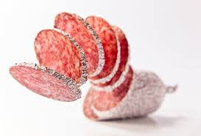
Modélisation XSD
Tranches de salami (Salami Slice)
définition de tous les composants XML en éléments globaux
utilisation de type locaux pour leurs définitions
définition du schéma en référençant ses éléments globaux et ses attributs
Conséquences
possibilité de réutilisation des éléments comme composante
impossibilité de réutilisation de leurs types

Slide 124

Modélisation XSD
Stores vénitiens (Venetian Blinds)
Définition de tous les types de manière globale
Définition des éléments locaux à l’intérieur
Conséquence
Un seul élément défini globalement : l’élément Document

Slide 125
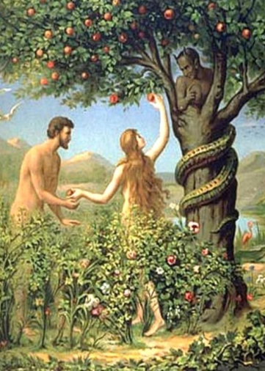
Modélisation XSD
Jardin d'Eden (Eden garden)
imbrication minimale (l'opposé des poupées russes)
définit tous les éléments et types globalement
définit les éléments que par référence à des types créés
Conséquence
Type de construction qui s'approche le plus de la conception objet classique (classes, types globaux…)
Très facile à mettre en relation avec un schéma UML
Mais parfois très verbeux et difficile à lire, en particulier pour les éléments de type spécifique utilisés une seule fois dans le schéma XML

Slide 126
Modélisation XSD
Document utilisant de multiples schémas
inclusion avec <include>
<xsd:include schemaLocation="character.xsd"/>
redéfinition avec <redefine>
<xsd:redefine schemaLocation="character12.xsd"> <xsd:simpleType name="nameType"> <xsd:restriction base="xsd:string"> <xsd:maxLength value="40"/> </xsd:restriction> </xsd:simpleType> </xsd:redefine>

Slide 127
Modélisation XSD
Inclusion de schéma à l'aide de : <include>
les schémas peuvent être inclus
pour cela on utilise la balise <include>
<xsd:include schemaLocation="character.xsd"/>

Slide 128
Modélisation XSD
Importation de schéma à l'aide de : <import>
les schémas multiples peuvent aussi être importés avec utilisation d'espaces de noms différents
pour cela on utilise la balise <import>
<xs:import namespace="urn:mon:schema"/>

Slide 129
Modélisation XSD
Redéfinition de schéma à l'aide de : <redefine>
des schémas entiers ou des éléments de schémas peuvent aussi être redéfinis
pour cela on utilise la balise <redefine>
<xsd:redefine schemaLocation="character12.xsd"> <xsd:simpleType name="nameType"> <xsd:restriction base="xsd:string"> <xsd:maxLength value="40"/> </xsd:restriction> </xsd:simpleType> </xsd:redefine>

Slide 130
Modélisation XSD
Validation de documents
Les schémas stricts
données très contrôlées
schema XML plus lourd
validation plus lente
manque de souplesse
mais bonne intégrité des données
facilite la portabilité inter-systèmes
Les schémas permissifs
plus simples à implémenter
plus faciles à utiliser
mais manque de contrôle et permet les erreurs utilisateur

Slide 131
Modélisation XSD
Validation de documents
Documents homogènes vs hétérogènes
Certains documents sont par nature hétérogènes, c'est le cas des documents multilingue ou prenant en compte des contraintes juridiques ou administratives différentes (pays)
ces documents contiennent des zones dites hétérogènes car les balises aussi bien que les textes utilisés sont différents
des encodages différents peuvent être nécessaires
aussi, certains outils permettent le repérage et l'extraction des zones homogènes au sein d'un document hétérogène
par exemple, dans le cas des documents multilingue il peuvent extraire et regrouper les zones de même langue et les regrouper dans des documents homogènes

Slide 132
Modélisation XSD
Validation de documents
Schémas uniques applicables à différents types de documents
compte tenu de la structure des données conservées par les entreprises, le même schéma peut servir à plusieurs emplois
la liste des employés peut être utilisée dans une application comptable, pour l'URSSAF, au niveau de l'entreprise
la définition de cette liste est donc réutilisable et peut s'intégrer à différentes applications ou documents
le bloc <employe> (type complexe) peut, encore plus, être intégré
il faut donc penser modularité lors de la création de ses schémas

Slide 133
Modélisation XSD
Validation de documents
Modèles génériques réutilisables
dans ce cadre, il existe des modèles génériques réutilisables
pour créer un schéma réutilisable il faut d'abord documenter (<note>)
Autres
de nombreux autres modèles génériques existent
parfois ce sont de vraies architectures de bases de données conçues en XML

Slide 134
Modélisation XSD
Validation de documents
Définition de conteneurs
Pour bien définir les schémas on peut s'inspirer de techniques XHTML
Comme pour les div vos éléments doivent s'inscrire dans un conteneur
Ainsi, penser en terme de conteneurs permet l'intégration de portions réutilisables avec niveaux hiérarchiques
Définition d'éléments
Les éléments définis dans ces conteneurs peuvent être eux-même des blocs contenant d'autres blocs
L'ultime niveau étant l'élément final (type complexe, puis simple, jusqu'aux éléments built-in)

Slide 135
Modélisation XSD
Validation de documents
Définition globale ou locale ?
Définition globale des composants
- Définition niveau supérieur du schéma
- Construction autonome référencée par leurs noms
Définition locale des composants
- Définition à l’intérieur d’autres définitions
- Définition ne pouvant pas être réutilisée (pas de noms référençables)
- Définition améliorant la visibilité du schéma

Slide 136
Modélisation XSD
Validation de documents
Des éléments ou des types ?
Avantages des éléments
meilleure structuration par l’ajout d’attributs
Avantages des types
utilisation des noms d’attribut
utilisation d’éléments appartenant à des espaces de noms quelconques
validation du contenu

Slide 137
Les espaces de nom
Validation de documents
Qu'est-ce qu'un espace de nom ?
Un namespace (espace de noms) est un conteneur abstrait fournissant un contexte à ses éléments constitutifs
2 objets peuvent porter le même nom dans 2 namespaces différents sans qu'il y ait de confusion
Qu'est-ce qu'une URI ?
Une URI (Uniforme Resource Identifier) parfois confondu avec URL (Uniform Resource Locator) est vulgairement une adresse Internet
Elles servent dans la notation des namespaces car elles sont faciles à rendre uniques (pas dupliquées par erreur)

Slide 138
Les espaces de nom
Validation de documents
A quoi servent les espaces de noms ?
On peut mélanger plusieurs langages dans un même document (HTML, XML…) que faire si 2 objets ont des noms identiques ?
chaque nom évolue dans son propre espace de noms, ce qui permet d’identifier 2 objets homonymes sans ambiguïté par le biais de leurs namespace respectifs.

Slide 139
Les espaces de nom
Comment définir un namespace dans un schéma ?
<schema targetNameSpace
les attributs elementFormDefault et attributeFormDefault
Exemple :
<xsd:schema xmlns:xsd="http://www.w3.org/2000/10/XMLSchema" xmlns="http://example.org/ns/books/" targetNamespace="http://example.org/ns/books/" elementFormDefault="qualified" attributeFormDefault="unqualified" >

Slide 140
Les espaces de nom
Validation de documents
Utilisation des espaces de noms
l’attribut « xmlns » précise le namespace auquel appartiennent les balises <html xmlns="http://www.w3.org/1999/xhtml"> (un exemple de default ns)
Sur le Web, le namespace prend généralement la forme d’une URI (mais ce n’est pas obligatoire)
Les préfixes
Utilisation des préfixes : <html:html xmlns:html="… <html:head… <html:body…
Préfixes multiples : <bk:book xmlns:bk="…" xmlns:isbn="…"> <bk:title…>… </bk:title> <isbn:number…>… </isbn:number></bk:book>

Slide 141
Les espaces de nom
Validation de documents
La portée d'un espace de nom :
Portée (scoping): de la balise de déclaration à celle de fin (sauf autres zones ns)
Default namespace : <book xmlns="…" xmlns:isbn="…"> <title…>… </title> <isbn:number…>… </isbn:number></book> (balises préfixées pas attributs !)
Unicité du ns : 2 ns ayant la même valeur sont considérés identiques. ex: <x xmlns:ns1="http://www.w3.org" xmlns:ns2="http://www.w3.org"> <bad ns1:a="1" ns2:a="2" /><good a="1" ns2:a="2" /> (a non-préfixé car attribut)

Slide 142
Les espaces de nom
Validation de documents
Choisir le NS par défaut
attention au choix du NS par défaut, il n'est pas anodin
il est préférable de l'appliquer au document de sortie final en cas de transformation
ou, certains parseurs ne gérant pas bien les espaces de nom, il est préférable d'appliquer le NS par défaut à ce parseur

Slide 143
Les espaces de nom
Les namespaces et la combinaison de vocabulaires multiples
les namespaces permettent de mélanger des vocabulaires différents
Exemples :
"xs:" pour les schémas
"xsl:" pour le xslt
"fo:" pour xsl-fo
"svg:" pour SVG
"xf:" pour XForms
…
Il est préférable d'utiliser les notations les plus courantes afin de se faciliter le travail et le travail des autres et aussi d'éviter les problèmes

Slide 144
Les espaces de nom
Validation de documents
Exemple XHTML, SVG, XForms
XHTML, SVG, XForms
Cf. site Internet de Mozilla
Attention : XForms n'est pas encore très portable
Exemple XML, XHTML, XSLT
Faisons un petit exemple de fichier XML mixant XML, XSLT et XHTML

Slide 145
Les espaces de nom
Les erreurs à ne pas faire
nommer 2 espaces de noms pareil
certains espaces de noms génériques sont obligatoires
il ne faut pas mettre d'espace de nom trop simple
se tromper dans le préfixe
ou utiliser des préfixes différents pour le même langage

Slide 146
Les espaces de nom
Validation de documents
Les catalogues <catalog>
la balise <catalog> permet gérer des copies locales de DTD et XSD en dehors du document de référence
plutôt que de modifier l'instance XML, pour se référer à la copie locale, on peut laisser la référence sur la ressource distante et on y réfère via un catalogue qui fait le mapping des références

Slide 147
RDF et méta-données
Validation de documents
RDF (Resource Description Framework)
Langage de description et modélisation de métadonnées pour des ressources
Spécification du W3C (depuis 1999) du Web Sémantique
Prévu pour une représentation machine et non humaine
Utilise des déclarations (triplets) : (sujet, prédicat, objet) : modèle simple
Sujet: la ressource sous forme d'URI
Prédicat: une propriété de la ressource
Objet : une valeur pour cette propriété
Représentation en étoile (et non en arbre comme XML)
Utilisé également hors du Web sémantique (gestion de contenu)
Deux types de sérialisation : RDF XML et Notation 3 (non XML)

Slide 148
RDF et méta-données
Validation de documents
RDF XML
Est une recommandation du W3C écrite en XML permettant de décrire les ressources sur le Web. Format d'expression (sérialisation) officiel XML du RDF
Racine RDF : <RDF>
La racine des documents RDF est <RDF> (majuscules)
On lui affecte habituellement le namespace suivants (d'étiquette rdf)
<rdf:RDF xmlns:rdf="http://www.w3.org/1999/02/22-rdf-syntax-ns#" …
Online validator
On peut valider les documents RDF en ligne sur le site du W3C :
http://www.w3.org/RDF/Validator/
RDF Schema (RDFS)
On peut spécifier des schémas RDF qui fonctionnent comme les classes en OO
Notes:
Pour en savoir plus :
http://www.enssib.fr/bibliotheque-numerique/document-brut-1836
http://www.lespetitescases.net/rdf-pour-les-nuls
http://www.w3schools.com/rdf/default.asp

Slide 149
Les espaces de nom
Utilisation des espaces de nom
l’attribut « xmlns » précise le namespace auquel appartiennent les balises <html xmlns="http://www.w3.org/1999/xhtml"> (un exemple de default ns)
Sur le Web, le namespace prend généralement la forme d’une URI ou URN (mais ce n’est pas obligatoire)
Les préfixes
Utilisation des préfixes : <html:html xmlns:html="… <html:head… <html:body…
Préfixes multiples :
Code XML :
<bk:book xmlns:bk="…" xmlns:isbn="…">
<bk:title…>… </bk:title>
<isbn:number…>… </isbn:number>
</bk:book>
149

Slide 150
Les espaces de nom
La portée d'un espace de nom :
Portée (scoping): de la balise de déclaration à celle de fin (sauf autres zones ns)
Default namespace :
balises préfixées
pas attributs
Unicité du ns : 2 ns ayant la même valeur sont considérés identiques. ex:
(a non-préfixé car attribut)
<book xmlns="…" xmlns:isbn="…">
<title…>… </title>
<isbn:number…>… </isbn:number>
</book>
<x xmlns:ns1="http://www.w3.org" xmlns:ns2=http://www.w3.org > <bad ns1:a="1" ns2:a="2" />
<good a="1" ns2:a="2" />
150

Slide 151
Les espaces de nom
Choisir le NS par défaut
attention au choix du NS par défaut, il n'est pas anodin
il est préférable de l'appliquer au document de sortie final en cas de transformation
ou, certains parseurs ne gérant pas bien les espaces de nom, il est préférable d'appliquer le NS par défaut à ce parseur

Slide 152
Sécurisation XML
XML la sécurité en plus

Slide 153
Protocoles de sécurisation XML
HTTPS = HTTP Sécurisé = HTTP + SSL(TLS)
SSL (Secured Socket Layer, c5): SSL 2.0, SSL 3.0
TLS (Transport Layer Security, c5): TLS 1.0, TLS 1.1
Certificat = Carte d’identité authentifiée
Notes:
HTTPS : c’est du HTTP sécurisé (S pour Secured) avec les protocoles SSL et TLS. Il utilise le port 443 par défaut. Cela permet d’encrypter les données entre le serveur et le client et assure la sécurité du transport des informations. Par exemple, si quelqu’un surveille vos communications sur le Web, il pourra les lire en HTTP, pas en HTTPS. Il suffit en général d’activer le module SSL du serveur Web pour que le site puisse utiliser HTTPS. Il faudra vérifier que le port est bien redirigé à partir d’un firewall.
SSL : couche 5 (session) du modèle OSI. C’est un protocole de sécurisation des données. Il n’est pas forcément lié à HTTP. On le retrouve utilisé en collaboration avec d’autres protocoles du Web : FTP, POP (Post Office Protocol), etc… La version 2.0 est petit à petit abandonnée. Une version 3.0 existe. Mais de plus en plus l’utilisation de ce protocole sera remplacée au profit du TLS. SSL est utilisé par extension de langage.
TLS : couche 5 (session) du modèle OSI. Comme SSL cette méthode permet d’assurer trois points : l’authentification du serveur par l’envoi d’un certificat numérique X509 délivré par une autorité de certification (AC) , la confidentialité des échanges par encryptage des données échangées et l’intégrité des données par une fonction de hachage.
Certificat : les certificats sont des sortes de cartes d’identité virtuelles authentifiées par des sociétés tierces de confiance (Verisign, GlobalSign, Thawte). Ils servent à vérifier que l’interlocuteur avec lequel on communique est bien celui qu’il prétend être. La norme utilisée est X.509. On peut obtenir les informations en double-cliquant sur le cadenas qui apparaît lorsqu’une connexion sécurisée est établie. Il existe différents niveaux de certificats.

Slide 154
Protocoles de sécurisation XML
XML DSig (Digital SIGnature = signature numérique)
Spécification XML pour créer des signatures numériques applicables à tout contenu numérique (XML y compris)
Prévenir la falsification (intermédiaire & destinataire)
XML permet d'assurer des authentifications souples (portions de XML signées et d'autres ouvertes)
Basé XML
Notes:
-Le doc doit ne doit être que partiellement signé pour permettre l’édition
Pour en savoir plus sur XML DSig :
http://www.w3.org/TR/xmldsig-core/
Normes sur XML Encryption :
http://www.w3.org/TR/xmlenc-core/
http://www.yoyodesign.org/doc/w3c/xmlenc-core/
Explications XML Dsig :
http://msdn.microsoft.com/en-us/library/ms996502.aspx
Adresses des algorithmes :
http://www.w3.org/TR/2013/NOTE-xmlsec-algorithms-20130411/
Outils en ligne pour verifier une signature :
http://www.aleksey.com/xmlsec/xmldsig-verifier.html
API java :
JSR 105 XML Digital Signature APIs (javax.security.xml.dsig)
[XML-C14N] RFC 3076 Canonical XML Version 1.0, March 2001, <http://www.ietf.org/rfc/rfc3076.txt>.
[XML-DSIG] RFC 3275 XML-Signature Syntax and Processing, March 2002, <http://www.ietf.org/rfc/rfc3275.txt>.
[SMIME-EX] RFC 4134 Examples of S/MIME Messages, July 2005, <http://www.ietf.org/rfc/rfc4134.txt>.
XML Signature WG <http://www.w3.org/Signature/>:
XML-Signature Syntax and Processing <http://www.w3.org/TR/xmldsig-core/>
Canonical XML Version 1.0, <http://www.w3.org/TR/2001/REC-xml-c14n-20010315/>
Exclusive XML Canonicalization Version 1.0, <http://www.w3.org/TR/2002/REC-xml-exc-c14n-20020718/>

Slide 155
Protocoles de sécurisation XML
XML DSig fonctionnalités
Signature de portions d’éléments
Modification partielle possible
Signature sur plusieurs ressources
Une page web + css + js +…
Signataires multiples
Offre train + hotel
Signature embarquée dans les échanges
SOAP request/response
Signature d’entitées externes
Notes:
-Le doc doit ne doit être que partiellement signé pour permettre l’édition
-
Pour en savoir plus sur XML DSig :
http://www.w3.org/TR/xmldsig-core/
Normes sur XML Encryption :
http://www.w3.org/TR/xmlenc-core/
http://www.yoyodesign.org/doc/w3c/xmlenc-core/
Explications XML Dsig :
http://msdn.microsoft.com/en-us/library/ms996502.aspx
Adresses des algorithmes :
http://www.w3.org/TR/2013/NOTE-xmlsec-algorithms-20130411/
Outils en ligne pour verifier une signature :
http://www.aleksey.com/xmlsec/xmldsig-verifier.html
[XML-C14N] RFC 3076 Canonical XML Version 1.0, March 2001, <http://www.ietf.org/rfc/rfc3076.txt>.
[XML-DSIG] RFC 3275 XML-Signature Syntax and Processing, March 2002, <http://www.ietf.org/rfc/rfc3275.txt>.
[SMIME-EX] RFC 4134 Examples of S/MIME Messages, July 2005, <http://www.ietf.org/rfc/rfc4134.txt>.
XML Signature WG <http://www.w3.org/Signature/>:
XML-Signature Syntax and Processing <http://www.w3.org/TR/xmldsig-core/>
Canonical XML Version 1.0, <http://www.w3.org/TR/2001/REC-xml-c14n-20010315/>
Exclusive XML Canonicalization Version 1.0, <http://www.w3.org/TR/2002/REC-xml-exc-c14n-20020718/>

Slide 156
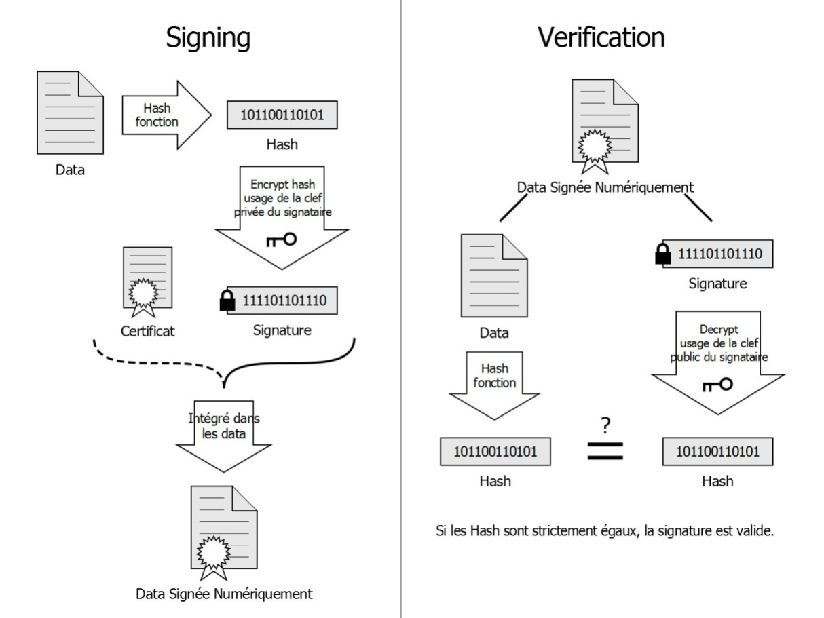
Protocoles de sécurisation XML
XML DSig méthode
L’ émetteur signe le document
Le destinataire control la signature

Slide 157
Protocoles de sécurisation XML
XML-Enc (XML Encryption)
Est une spécification du W3C, qui définit comment crypter le contenu des éléments XML à partir d'une clé ou d'un algorithme de cryptage
Permet de limiter les accès à certains éléments pour différents destinataires
Sécurité maintenu a tous les maillons de la chaine

Slide 158
Protocoles de sécurisation XML
XKMS
Replacer les formats et protocoles PKI (PKIX, Card Management Services, OCSP, etc.) par des documents XML transportés par SOAP
XML Dsig + XMLEnc

Slide 159
Protocoles de sécurisation XML
XACL & XACML (XML Access Control Markup Language)
Contrôle d'accès aux ressources XML basé sur des catalogues de droits (ACLs) comprenant un sujet, des ressources, des actions, des autorisations
XACL utilise des expression Xpath pour cibler différents niveaux d’éléments et / d’attributs
Résolution de conflits de droits configurable
4 types de droits : read, write, create, delete
Notes:
Ces 3 (avec wss) technologies sont très puissantes et expressives, mais aussi très compliqué a mettre en œuvre, pour les « non experts » de ce domaine.
XACL a été développé par le laboratoire de recherche d'IBM de Tokyo pour faciliter la mise en place de tels contrôles et est soutenu par OASIS
Pour en savoir plus sur XACML :
http://xml.coverpages.org/xacl.html
http://www.ibm.com/developerworks/xml/library/x-xacml/
Pour en savoir plus sur WSS :
http://www.journaldunet.com/developpeur/tutoriel/xml/070502-xml-ws-security.shtml
These en consultation libre :
http://hal.archives-ouvertes.fr/docs/00/30/86/26/PDF/D06.pdf

Slide 160
Protocoles de sécurisation XML
<?xml version=“1.0”?>
<policy>
<xacl>
<object href="PaiementPanier/totalTTC"/> <!– Xpath expr. -->
<rule>
<acl>
<subject>
<uid>client</uid>
</subject>
<action name="read" permission="grant"/>
<action name="write" permission="deny"/>
</acl>
</rule>
</xacl>
</policy>
XACL & XACML exemple de fichier de politique d’ accès
le client peux lire les prix a payer sans le modifié

Slide 161
définition des données JSON SCHEMA
JSON SCHEMA

Slide 162
définition des données JSON SCHEMA
Mettre en place des schema
contrôler les json
structure json
Contenu json
syntaxe
SOMAIRE

Slide 163
syntaxe
Déclaration d'un schéma
{"$schema": "http://json-schema.org/2019-09/schema#"}
ROOT ID du fichier
"$id":"http://example.com/example.json"
6 types primitifs
null, boolean, object{ … }, array [ … ], number, or string
Déclaration d'une chaine
{"$id": "/parent/enfant/propriété","type": "string"}

Slide 164
une propriété
Une propriété comporte
$id l'adresse du champ
"$id": "/parent/enfant/propriété",
un type ou une ref
"type": "valuetype",
"$ref": "#/definitions/address",
des metas
"title": "The Checked Schema",
"description": "A blabla about this instance.",
"default": "",
"examples": [""]
Notes:
{ "$ref": "jsonpointer" }

Slide 165
types
Types
String
"type": "string",
contraintes string
"minLength": 2,
"maxLenth": 128,
"pattern": "*\s\w[A-X]*REGEX"
Boolean
"type": "boolean",
Pattern uniquement des la version draft-07

Slide 166
types
Types
Objet
"type": "object",
"properties":
{"NomEnfant": {description enfant}}
contraintes
"additionalProperties": true,
"minProperties": 1,
"maxProperties": 10,
"required": ["name1","name3"],

Slide 167
types
Array
"type": "array",
"items": {description enfant}
Contraintes
"uniqueItems": true,
"minItems": 1,
"maxItems": 4,
integer / number
"type": "number", ou "type":"integer"
contraintes
"minimum": 0,
"maximum": 100
"exclusiveMinimum": 0,
"exclusiveMaximum": 100

Slide 168
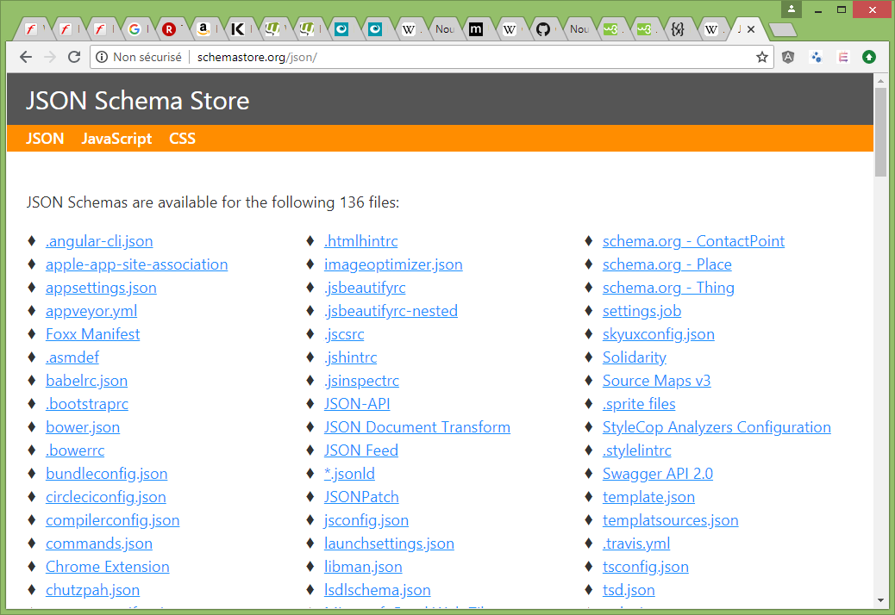
Les schémas existants
Le store des schéma
http://schemastore.org/json/
exemple:
Geojson
geographique
^{RFC 7946}
^{utilisé par leaflet map}

Slide 169
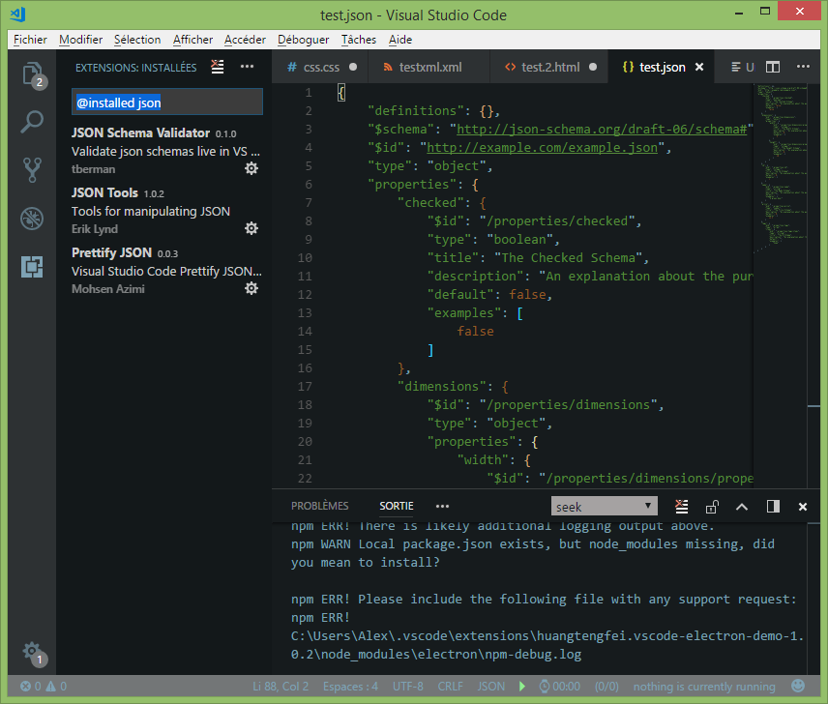
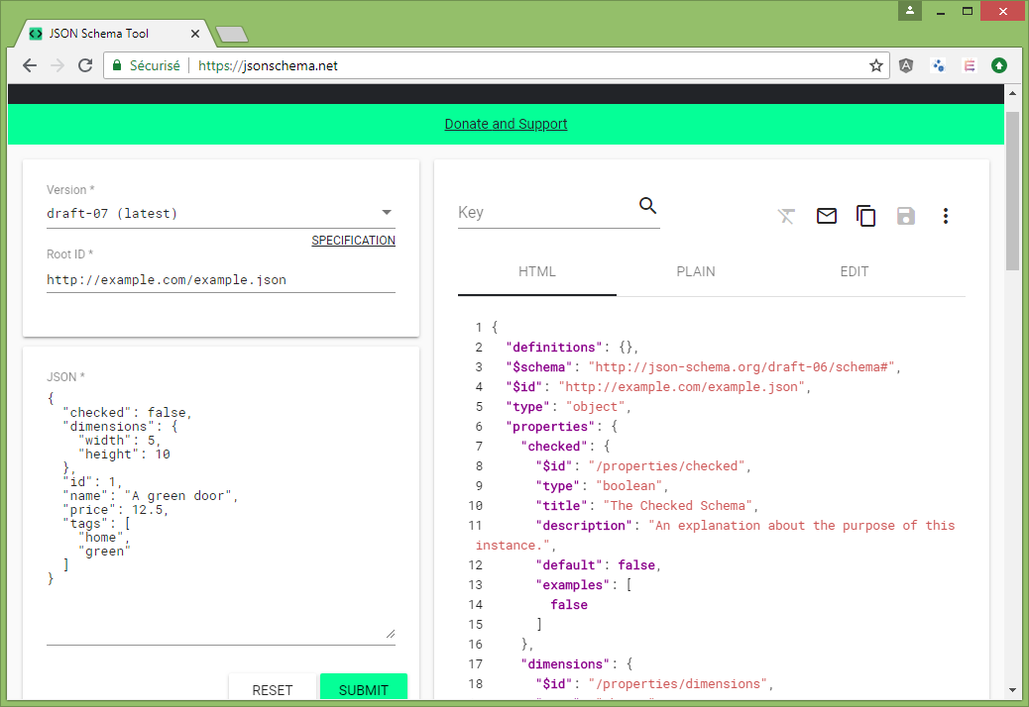
Les outils
Edition
VSCode avec auto complétion
API de validation JSON
integration dans une appli
.Net, c/c++, java, js, python, php,…
http://json-schema.org/implementations.html
Génération de schéma
https://jsonschema.net/

Slide 170
Navigation dans les arbres
XML avec Xpath, le langage de styles XSL

Slide 171
Navigation dans les arbres xml
Xpath, naviguez
Xsl, transformez
Formating Object, imprimez
SOMAIRE

Slide 172
XPath définition
Définition
XPath est un langage utilisé pour naviguer dans un document XML, en extraire des informations et effectuer des calculs et opérations simples ou complexes
Standard du W3C utilisé dans XQuery (BdD), XPointer (pointeurs d’hyperliens sur des fragments XML) et surtout un élément majeur de XSLT
172

Slide 173
XPATH XPath définition
XML Path Language (XPath) 1.0
recommandation du W3C du 16 Novembre 1999
Version non maintenue
XML Path Language (XPath) 2.0
recommandation du W3C du 14 Décembre 2010
XML Path Language (XPath) 3.x
recommandation du W3C du 8 avril 2014
3.1 candidat du W3C du 17 Décembre 2015

Slide 174
XPATH Syntaxe sélection
Syntaxe : Sélection
Code xPath:
qName → Sélectionne tous les nœuds fils du nœud / → Nœud racine // → Tous les nœuds depuis le nœud courant(pas child) . → Nœud courant .. → Nœud parent du nœud courant. @ → Attribut * → N’importe quel nœud élément @* → N’importe quel nœud attribut text() → N’importe quel nœud texte node() → N’importe quel nœud [ expr] → Expr : [n] à nième élément last()/position(), [exprBool] vérifiée | → Union de requête last(), position() → renvoie le dernier et la position courante
Notes:
Précisions : Dans XPath la position n’est pas un index, la 1ère position est donc 1 (first() n’existe pas). Notez que le code « <xsl:if test="position()=last()"> » ajouté est d’une simplicité enfantine.

Slide 175
XPATH Syntaxe sélection
Syntaxe : Sélection – Exemples
Code xPath:
document → Sélectionne tous les nœuds fils de document /document → Sélectionne document document/html → Sélectionne tous les html fils de document //img → Sélectionne les nœuds img descendants de doc… body//input → Sélectionne tous les input descendants de body //@id → Sélectionne tous les attributs nommés id //* → Sélectionne tous les éléments du document /document/* → Sélectionne tous les fils de document //input[1] → Sélectionne le premier input du document //img[@src] → Sélectionne les nœuds img ayant l’attribut src //span[@lang='fr'] → Sélectionne les nœuds span où lang = 'fr‘ body/h1[position()<3]→ Sélectionne les 2 premiers h1 fils de body

Slide 176
XPATH Syntaxe Axes
Syntaxe : Axes
On peut préciser des axes de recherche par rapport au nœud courant et aux relations qu’il entretient avec les autres à l’aide de « nomAxe::nodeTest[expr] »
axes: ancestor (tous les ancêtres), ancestor-or-self (idem + le node), attribute (tous attributs), child (tous), descendent[-or-self], following[-sibling], namespace, preceding[-sibling], self
ex: child::*, descendent::text(), ancestor-or-self::body, child::*/child::name (noms des petits enfants du nœud courant)
Notes:
Exemple d'utilisation d'un axe en XSL-T :
<xsl:value-of select="bibliotheque/livre//chapitre[1]/following-sibling::*[1]" />
/

Slide 177
XPATH Syntaxe Axes
Les Axes de parcours :
Les axes de parcours permettent les sélections d’ensembles en rapport à la position courante
Self
Permet la sélection du nœud courant
Ancestor[-or-self]
Sélectionne tous les nœuds ancêtres (parents, grands parents,…) [ et le nœud courant ]
Descendant[-or-self]
Sélectionne tous les nœuds descendant (enfants, petits -enfants,…) [ et le nœud courant ]
Child, Parent
Sélectionne le nœud parent ou enfant le plus proche
Following[-sibling], preceding[-sibling]
Sélectionne tous les nœuds suivant le nœud courant [ de la même fratrie]
Namespace
Sélectionne tous les nœuds dans le namespace de la balise courante

Slide 178
XPATH Syntaxe calcul & Operateurs
Calcul et Opérateurs
Xpath nous permet d’effectuer des calculs plus ou moins complexes sur les valeurs des différents nœuds, des attributs ou même lors de filtre Xpath ex : /element[position()mod2=0]
Les opérateurs de calcul de XPath sont :
+ , - ➔ addition , soustraction
* , div, mod ➔multiplication , division, modulo (reste de division euclidienne)
Les opérateurs de comparaison, test
= , != ➔égal à / différent de
< , > ➔inférieur à, supérieur à
<= , >= ➔Inférieur ou égal / supérieur ou égal
or , and ➔Cumul de conditions OU / ET
| ➔ union (cumul) exemple : /element[2] | /element[5]

Slide 179
XPATH Fonctions
Xpath nous offre un panel assez vaste de fonctions permettant d’effectuer :
des traitements sur les chaînes (string),
des calculs mathématiques poussés avec les fonctions math
des opérations boolean ,…

Slide 180
Les fonctions Xpath
Les fonctions Xpath (préfixe courant fn:* ) :
Math numeric:
Abs(num) valeur absolue de num
abs(-345)=345
Number(arg) cast en number de arg
Ceiling(num) entier supérieur le plus proche ceiling(5.003)=6
Floor(num) entier inférieur
floor(5.6)=5
Round(num) arrondi avec l’entier le plus proche
round(3.4)=3

Slide 181
Les fonctions Xpath
Les fonctions Xpath (préfixe courant fn:* ) :
String
codepoints-to-string(int,int,...)
string-to-codepoints(string)
Conversion de chaîne en suite de valeur de caractère et inversemment
compare(comp1,comp2)
Compare 2 chaînes renvoie 0 si égales
concat(string,string,...)
Concatène 2 chaînes ou plus
string-join((string,string,...),’ ‘ )(2.0)
Concatène 2 chaînes ou plus en séparant par sep

Slide 182
Les fonctions Xpath
Les fonctions Xpath :
String(suite)
substring(string,start[,len])
Renvoie une partie de la chaîne commencer a start
string-length(string)
Renvoie la longueur de la chaîne
Contains(string1,string2)
starts-with(string1,string2)
ends-with(string1,string2)
match(string1,string2)
Renvoie vrai si présent (intégral ou partiel, suivant type de recherche)
replace(string,pattern,replace)(2.0)
Remplace le partern contenu dans string par replace

Slide 183
Les fonctions Xpath
Les fonctions Xpath :
Boolean
True()
Renvoie vrai pour true pour vrai
False()
Renvoie vrai pour faux pour false
not(boolean)
Renvoie l’inverse de boolean
Boolean(arg)
Cast en type boolean de arg

Slide 184
Les fonctions Xpath
Les fonctions Xpath :
Les fonctions de contexte nœud et machine
Position(), Last()
Renvoie la position relative de l’élément en cours et last renvoie la dernière position de l’élément en cours
Uniquement Xpath 2+
Current-dateTime(), Current-time(), Current-date()
Renvoie la date actuelle au format date, time, datetime toujours avec Timezone
Les fonctions d’agrégat
count(node)
Renvoie le nombre d’élément node
sum(arg,arg[,…]),
Renvoie la somme des arg contenus ou la moyenne
Uniquement Xpath 2+
max(arg,arg[,…]), min(arg,arg[,…]), avg(arg[,arg,…])
Renvoie la valeur max, min ou moyenne des arg contenus
Notes:
sum(node) div count (node) équivalent a : Avg(arg,arg[,…]) ->fonction Xpath 2.0

Slide 185
Les fonctions Xpath
Les fonctions Xpath :
Les fonctions d’agrégat
Count(node)
Renvoie le nombre d’élément node
Les fonctions d’agrégat Xpath 2.0
Max(arg,arg[,…])
Min(arg,arg[,…])
Renvoie la valeur max ou min des arg contenus
Avg(arg)
Renvoie la valeur max ou min des arg contenus
Sum(arg,arg[,…])
Renvoie la somme des arg contenus
Notes:
sum(node) div count (node) équivalent a : Avg(arg,arg[,…]) ->fonction Xpath 2.0

Slide 186
Trucs & astuces
Pour chaque expression Xpath plusieurs question à se poser pour bien écrire :
Ou suis-je ?
contexte de départ de la requête
Dois-je partir d'ici ou de la racine
/ ou // en début de recherche
Ou vais-je ?
Le chemin du nœud
Poser les conditions du tronc vers les feuilles
dégrossir les filtre [ ] dans le sens de parcours

Slide 187
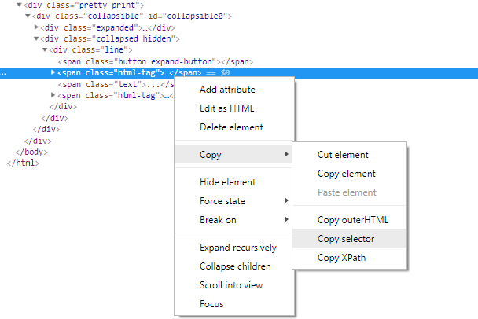
Trucs et Astuces
Sous chrome dans la console on peu obtenir le chemin absolue XPath d'un objet en un clic droit

Slide 188
XPATH Fonctions
Mais aussi connaître sa position et des informations machines telles que la date*, l’heure*, et la timeZone*,…
La version 2.0 de XPATH étend son panel de fonctions du panel de XPATH 1.0
Malgré le portage des fonctions de XPATH 1.0 vers 2.0 & 3.0
Le typage des données deviens fort
-les « node? »N’acceptent plus de liste
-les cast de types doivent etre definit
Notes:
La gestion du temps des Xpath 2.0

Slide 189
Le langage XSL-T Définition
Définition
Le XSL (eXtensible Stylesheet Language) est un langage basé sur XML qui sert à transformer un document XML en un autre document (XML ou non)
Pour simplifier : CSS = styles pour HTML et XSL = styles pour XML
Initialement pour la présentation, mais aussi pour la transformation (XSL/T Transform, l’exploration et les calculs avec XPath
XSL-T se sert d'abord d'un parser pour analyser l'arbre XML avant d'utiliser son processeur XSL-T pour restructurer le document (gare aux parsing errors !)
Notes:
Précisions sur le XSL-T : Le processus de transformation XSLT comprend un ou plusieurs documents XML (modules sources des données), un ou plusieurs modules XSLT (modules de mise en page) eux même décrits en XML, un outil d’interprétation de modèles XSLT (le processeur XSLT) et, au final, un ou plusieurs document résultants de l’opération de transformation.
En général, le processeur reçoit en entrée le document source (XML) et celui de mise en forme (XSLT) et crée un document en sortie. On a déjà vu ce type de fonctionnement lors de la transformation de types de documents (ex: XHTML en HTML) ou lors de l’import de document XML dans un modèle.
Il se sert de XPath (langage basé sur XML) pour identifier les branches des arbres XML (+ calculs et fonctionnalités) et de XQuery un langage de requêtes similaire à SQL créé pour manipuler de grandes collections de données XML et des sources de données pouvant être perçues comme du XML (ex: SGBDR).
Il existe des processeurs XSLT côté client (ex: MS IE intègre depuis 1999 un processeur XSLT conforme aux spécifications du W3C) ou côté serveur (ex: Oracle XML parser).
XSLT est maintenu par le W3C

Slide 190
Le langage XSL-T Compatibilité
Compatibilité des navigateurs
Nombre de navigateurs ont d’un processeur XSLT natif (MFF1.02+, Opera9) alors que MSIE6+ utilise un ActiveX avec des fonctions propriétaires pour implémenter ses parsers (XML) et processeur XSLT
MSIE5 peut être rendu compatible avec quelques lignes de code de plus !
Malgré cette forte compatibilité forte, il ne faut pas oublier la compatibilité CSS avec les navigateurs(cf chapitre CSS)

Slide 191
Le langage XSL-T Compatibilité
Compatibilité des navigateurs (détail) :
Mozilla Firefox
Firefox supporte XML, XSLT et XPath depuis la version 3.
Internet Explorer
Internet Explorer supporte XML, XSLT et XPath depuis la version 6.
Internet Explorer 5 n’est PAS compatible avec les recommandations officielles du W3C XSL.
Google Chrome
Chrome supporte XML, XSLT et XPath depuis la version 1.
Opera
Opera supporte XML, XSLT, et XPath depuis la version 9.
Opera 8 supporte uniquement XML + CSS.
Apple Safari
Safari supporte XML et XSLT depuis la version 3.

Slide 192
Le langage XSL-T Outils
Difficulté de mise en œuvre à la main
XSL-Fo n'a pas de spécification
SVG est supporté différemment selon la visualisatrice
Tous les navigateurs ne se comportent pas de la même manière
Il est donc souvent plus simple d'utiliser des éditeurs spécialisés en création de documents XSL-T (et XSL-Fo…)
On gagne du temps, on évite les problèmes, on peut se concentrer sur l'aspect métier des développements
Altova StyleVision
C'est un éditeur graphique de feuilles de style pour XML (XBRL et BdD) afin de le formater en (X)HTML, RTF, PDF, Microsoft Word 2007 et des e-forms !
Il supporte XSL-T 1.0/2.0, XSL-Fo, CSS, JS ainsi que de nombreuses bases de données
Notes:
Pour en savoir plus sur Altova StyleVision :
http://www.altova.com/products/stylevision/xslt_stylesheet_designer.html

Slide 193
Le langage XSL-T Liaison XML
Utilisation des namespaces
Le document XSL qui est un doc XML commence par une déclaration XML, ex:
<?xml version="1.0" encoding="ISO-8859-1"?>
Puis, pour distinguer les commandes XSL des autres contenus, on préfixe les mots réservés XSL par un namespace déclaré (souvent xsl), ex :
<xsl:stylesheet version="1.0" xmlns:xsl="…w3.org/1999/XSL/Transform">
→ « <xsl:if test="position()=last()"> » (« xsl:transform » eq. « xsl:stylesheet »)
Notes:
Liaison XSL-T (transformation) / XML (contenu) : Cette opération de liaison du fichier XSL au fichier XML fait perdre un peu l’avantage de la modularité au processus, mais n’oublions pas que nous plaçons, ici, la transformation XSL du côté client. Aussi, si on dispose d’un processeur XSLT côté serveur, le fichier XSL sera associé dynamiquement au fichier XML (cf. liaison XSL-T dynamique en javascript).
N’oubliez pas que seuls les navigateurs récents et puissants disposent d’un processeur XSLT intégré, aussi, cette manière de procéder ne fonctionnera pas avec des versions anciennes de navigateurs (IE5-, Netscape…).
Attention : l’attribut de version est obligatoire

Slide 194
Le langage XSL-T Template
Template
La balise template définit le modèle du document utilisé pour construire la page ou un de ses éléments et match indique la cible à l’aide d’une expression XPath
<xsl:template match="/">
on peut appeler un template particulier avec
<apply-templates select="node" />
ou tous les templates dans l’ordre de parcours
<apply-templates />
On peut aussi créer et appeler explicitement un template nommé
<xsl:template name="nom_du_template">
<xsl:call-template name="nom_du_template" />
Notes:
Exemple d'apply-templates :
<?xml version="1.0" encoding="ISO-8859-1"?> <xsl:stylesheet version="1.0" xmlns:xsl="http://www.w3.org/1999/XSL/Transform"> <xsl:output type="html" doctype="…">
<xsl:template match="/"> <html> <head> … </head> <body> <xsl:apply-templates/> </body> </html> </xsl:template> <xsl:template match="personne"> <p> <xsl:apply-templates select="nom"/> <xsl:apply-templates select="prenom"/> </p> </xsl:template> <xsl:template match="nom"> Nom : <span style="color:#ff0000"><xsl:value-of select="."/></span><br /> </xsl:template> <xsl:template match="prenom"> <span><xsl:value-of select="."/></span><br /> </xsl:template> </xsl:stylesheet>

Slide 195
Le langage XSL-T Variables globales & constantes
Utilisation de constantes et variables globales
On peut définir et utiliser des paramètres globaux
Pour définir un paramètre, on utilise <param>, ex :
<xsl:param name="node_path_adr" [select="personne/adresse« ] />
Pour l'utiliser on le préfixe d'un $, ex :
<xsl:value-of select="$param" />
Les paramètres sont des variables globales qui, une fois instanciées ne peuvent pas être modifiées, sauf dans le cas d’un appel récursif ou plusieurs instances du template seront créer avec les mêmes nom de param
Notes:
Les « param » sont souvent utilisés lors de déclaration de template pour définir un paramètres d’entrées d’un template et détruit à la sortie du template

Slide 196
Le langage XSL-T xsl:output, format de sortie
XSL-T dispose de valeurs d’attribut disponible servant à définir la manière dont va être généré le document de sortie
Les éléments non-XSL-T (à ne pas transformer) s’expriment dans leur langage habituel (xml, html, svg, texte, CSV/SSV…)
Définition du type de sortie:
<xsl:output method=" type" />
Types :
Html ➔génère un flux html
Txt ➔génère un flux texte brut
Xml ➔génère un flux xml (ex fo, rss, svg, xml sous une autre structure)
Xhtml ➔(uniquement en XSL 2.0)(XML en XSL1.0)
Notes:
On peut préciser text, xml, html, cependant des traitements différents seront opérés selon le processeur XSL-T, par exemple :
sous MFF2.0.0.20, des balises <html> sont insérées même dans le cas d'une sortie purement texte demandée (la balise html <pre> simule une sortie texte à l'affichage dans le navigateur)
sous certaines versions MFF3 et MFF2 et MSIE6 les balises <html><head><body> ne sont ajoutées que pour une sortie html
sous MSIE7 la plupart du temps, aucune balise n'est ajoutée mais le code en sortie n'est considéré comme du HTML que si la sortie est précisée en méthode html (même si le document html est parfait)
Il vaut donc mieux utiliser des design patterns de fichier XSL-T générant un document XHTML correctement interprété pour les navigateurs visés
Attention l'import de fichiers d'entités n'est pas possible sous de nombreuses versions de MFF d'où l'obligation de redéfinir les entités dans le fichier XSL-T

Slide 197
Le langage XSL-T xsl:Value-of, valeur de nœud
Récupérer la valeur d'un nœud
On utilise <value-of select>
<xsl:value-of select="personnes/personne/text()" />
Remarque : par défaut, value-of ne peut pas interpréter les expressions conditionnelles dans les requêtes XPath (vous recevez toujours le 1er élément d'un ensemble de nœuds)
Ou la notation avec { } à l'intérieur d'un attribut
<select id="productId">
<option value="{produit/@id}">
<xsl:value-of select="produit/nom" /></option> </select>
Remarque : dans cette dernière notation, si des calculs interviennent, il faut les effectuer à l'intérieur de l'accolade.
Par exemple, l'expression : <svg:rect x="10+20*{position()}px" /> produirait, pour la position 1, le code suivant : <svg:rect x="10+20*1px" /> (non-interprétable en SVG)
l'écriture correcte serait donc : <svg:rect x="{10+20*position()}px" /> qui produirait, pour la position 1, le code suivant : <svg:rect x="30px" /> (interprétable en SVG)
On peut générer dynamiquement des éléments et attributs (cf. commentaires)
Enfin, on peut aussi utiliser la notation par key ou id pour chercher un nœud
197
Notes:
On peut générer dynamiquement des éléments
Par exemple ici les éléments sont créés en fonction de leur attribut @typeParagraphe (div, p, span, td…) <xsl:element name="{paragraphe/@typeParagraphe}"><xsl:value-of select="paragraphe/text()" /></xsl:element>
Ou des attributs (dans des éléments existants) :
Par exemple ici l'attribut style="font-weight:bold;" est ajouté au td si l'attribut bold de <paragraphe> est à true <td><xsl:attribute name="style"><xsl:if test="paragraphe/@bold='true'"><xsl:text>font-weight:bold;</xsl:text></xsl:if></xsl:attribute></td>
On peut même générer des ensembles d'attributs :
Définition : <xsl:attribute-set name="table_title"> <xsl:attribute name="align" >center</xsl:attribute> <xsl:attribute name="style" >font-weight:bold;font-size:18px;</xsl:attribute> <xsl:attribute name="bgcolor" >#888888</xsl:attribute> </xsl:attribute-set> Utilisation : <td xsl:use-attribute-sets="table_title"><xsl:value-of select="titre" /></td>
Exemple de recherche par clé (l'usage de id est encore plus simple ) :
Définition de la clé : <xsl:key name="keyParagraphe" match="paragraphe" use="@bold" /> Utilisation de la clé : <xsl:for-each select="key('keyParagraphe','true')">

Slide 198
Le langage XSL-T xsl:if, xsl:choose, test
Traitements conditionnels
On utilise <if> (équivalent du if classique mais sans else)
<xsl:if test="XPath_expr">
pour filtrer en fonction d’une opération logique, ex: <xsl:if test="position()<10">…code à analyser / reproduire…</xsl:if> (top 10 !)
Ou <choose><when><otherwise> (équivalent du switch, case, default) :
<xsl:choose>
<xsl:when test="prix &gt; 10">
<td bgcolor="#ff0000"><xsl:value-of select="price" /></td>
</xsl:when>
<xsl:when test="price &lt; 8">
<td bgcolor="#ffff88"><xsl:value-of select="price" /></td>
</xsl:when>
<xsl:otherwise>
<td><xsl:value-of select="price" /></td>
</xsl:otherwise>
</xsl:choose>
Remarque : les fichiers XML devant être bien formés, l'usage d'expressions conditionnelles nécessite souvent l'emploi de code redondant
198

Slide 199
Le langage XSL-T xsl:for-each, boucles & traitement itératif
Traitements itératifs (boucles)
Pour simuler les boucles XSL-T on utilise la balise <for-each>, exemple :
<xsl:for-each select="groupe/personne"> traite toutes les personnes du groupe
For-each possède la faculté de placer le contexte actuel au nœud en cours de parcours pour les appels Xpath par chemins relatifs
Rappel : On peut aussi procéder par <template match=""> et <apply-templates> avec des templates nommés ou non !

Slide 200
Le langage XSL-T Xsl:sort, trie de branches
XSL nous offre dès la version 1.0 une balise pour trier les arbres et permettre un parcours ordonné
Plusieurs modes de tri sont disponibles suivant les types de données afférentes au tri
On peut trier les nœuds sélectionnés sur un ou plusieurs critères à l'aide de la balise <xsl:sort>. On peut trier sur plusieurs champs en mettant plusieurs <sort>
Notes:
exemple :
Prototype :
<xsl:for-each select="emprunteurs/personne"> <xsl:sort select="adresse/cp" order="descending" /> <xsl:sort select="nom" /> <xsl:sort select="prenom" /> <tr> <td><xsl:value-of select="adresse/cp"/></td> <td><xsl:value-of select="nom"/></td> <td><xsl:value-of select="prenom"/></td> </tr> </xsl:for-each>
<xsl:sort select="nœud" data-type="dtype" order="orderVal" lang="nmtoken" case-order="cOrderValue" />
Nœud : correspond au nœud à trier
dtype : type de donnée pour le tri
-text ➔ type texte
-number ➔ type numérique
-elt
orderValue : ordre de tri
-ascending ➔ croissant
-descending ➔ décroissant
cOrderValue : choix de tri pour la case (string)
-upper-first
-lower-first

Slide 201
Le langage XSL-T xsl:import, xsl:include
Modularisation via la balise <import>,<include>
on peut importer du xsl (ex: bibliothèques de templates nommés et paramétrés, avec liste de paramètres). Il existe 2 manières de déclarer du contenu xsl externe à la page en cours, l’import et l’include. Ces 2 méthodes ont une légère nuance de fonctionnement
Import : Priorité basse, en cas de conflit, les éléments définis dans la feuille appelante restent prioritaires
Ex import :
Include : Priorité haute en cas de conflit, la feuille appelée sera prioritaire
Ex include :
<xsl:import href="import_rules.xsl" />
<xsl:include href="import_rules.xsl" />

Slide 202
Le langage XSL-T Fonctions
Les fonctions pour XSLT
curent() renvoie le nœud courant
document(‘doc.xml’[,NodeSet]) renvoie le nœud racine ou nodeset du document doc.xml
element-avaible(str) renvoie vrai si le processor prend en charge la balise nommée par str
function-avaible(str) idem que element-avaible mais pour les fonctions
generate-id(NodeSet) permet de générer un id unique pour le NodeSet
<xsl:value-of select="current()"/>
<xsl:value-of select="document(‘doc.xml‘[, NodeSet]) "/>
<xsl:if test=“element-avaible(‘xsl:delete’)”>
Prise en charge du xsl:delete
</xsl:if>

Slide 203
Le langage XSL-T XSL Applications courante
Il est très courant que plusieurs fichiers xml soient nécessaires au traitement xsl que vous souhaiterez effectuer. Ex: liste d’éléments faisant référence à des éléments présents sur un autre fichier xml que celui chargé
Pour garder un coté logique a l’appel de transformation nous allons dissocié les données en plusieurs types les fichiers xml :
Données référencées
Document d’appel unique
Dans le xsl nous accéderons aux nœuds grâce au document(uriXmlLocation.xml) qui nous place a la racine du document placé à uriXmlLocation

Slide 204
Le langage XSL-T XSL Applications courante conversion de base
Transformation de structure xml➔rss
Imaginons 2 bases de données contenant les mêmes données mais avec une structure différente, auxquelles nous voulons permettre l’intégration par xml des données de l’un vers l’autre et inversement.
Les balises suivantes remplissent cette mission
Xsl:element : permet de créer une balise de sortie en ne se souciant ni de l’ouverture, ni de la fermeture
Xsl:attribut : (enfant de xs:element) permet de fixer un attribut à l’élément dont il est l’enfant

Slide 205
Le langage XSL-T
On peut aussi utiliser XSL-T pour générer des XSD dynamiques (règles dynamiques selon le contenu)
Les modèles de contenu extensible
il existe des design patterns pour les schémas classiques et des catalogues, mais aussi des modèles de contenu extensibles (en XSL-T ou via un Schematron)
Étendre un schéma XML à l'aide d'un Schematron*
Schematron : langage permettant d’effectuer des assertions concernant la validité d’un document XML à l’aide des expressions XPath
Inconvénients : le Schematron rend la spécification de la structure d’un document XML difficile à lire et à gérer

Slide 206
Exploitation XML Côté client
Visualisation dynamique côté client
Enfin, on peut lier directement 2 fichiers (XML + XSL) dynamiquement via le DOM (normalement document.implementation) mais MSIE utilise son ActiveX
Pour créer une interface DOM comprenant XML on utilise donc soit :
On passe ensuite le xml à la moulinette xsl via un processeur XSLT xml.transformeNode( xsl)
et on affecte le DOM avec
xml = new ActiveXObject( ‘Microsoft.XMLDOM’);
// sous MSIE, soit : xml = document.implementation.createDocument('','',null);
//natif et on charge le fichier XML (puis XSL) avec la méthode « xml.load( file_name) »
//document.body.innerHTML ou xsltProcessor = new XSLTProcessor(); xsltProcessor.importStylesheet( xsl); xsltProcessor. transformToFragment( xml, document); //et…
body. appendChild
Notes:
Exemple de traitement XSL-T avec liaison XML dynamique en JS :
function loadXMLDoc(fname) { var xmlDoc; if( window.ActiveXObject) { // pour MSIE xmlDoc = new ActiveXObject( 'Microsoft.XMLDOM'); } else if( document.implementation && document.implementation.createDocument) { // code pour MFF xmlDoc = document.implementation.createDocument('','',null); } else { /* ne rien faire */ } xmlDoc.async = false; xmlDoc.load( fname); return( xmlDoc); } function displayResult() { xml = loadXMLDoc( 'data.xml'); xsl = loadXMLDoc( 'transform.xsl'); if( window.ActiveXObject) { // MSIE ex = xml.transformNode( xsl); document.body.innerHTML = ex; } else if( document.implementation && document.implementation.createDocument) { // pour MFF xsltProcessor = new XSLTProcessor(); xsltProcessor.importStylesheet( xsl); resultDocument = xsltProcessor.transformToFragment( xml, document); document.body.appendChild( resultDocument); } }

Slide 207
Exploitation XML Côté client
Xsltjs (avec ou sans jQuery)
Facile a intégrer, java
Transformation dans le navigateur
Prise en charge :
Mozilla 0.9.4+, Ms IE 5+(6+ si jQuery plugin), Opera 9+, Safari 3+
Code html / jQuery :
<div id="transformResult"></div> <script type="text/javascript"> $(function() { $('#transformResult').xslt("document.xml", "document.xsl"); }); </script>
Notes:
Xsltjs: http://johannburkard.de/software/xsltjs/

Slide 208
Exploitation XML Côté serveur
Visualisation dynamique côté serveur
Enfin, on peut lier directement 2 fichiers (XML + XSL) dynamiquement via le DOM (normalement document.implementation) mais MSIE utilise son ActiveX
Pour créer une interface DOM comprenant XML on utilise donc : Server.CreateObject("Microsoft.XMLDOM") puis on lui charge le fichier xml avec : load(Server.MapPath(« fichier.xml »). L’opération est la même pour les fichiers xml et xsl
On passe ensuite le xml à la moulinette xsl via un processeur XSLT xml.transformeNode( xsl) et on ecrit le DOM avec Reponse.write( RetourTransformNode)
Notes:
Exemple de traitement XSL-T avec liaison XML dynamique coté serveur avec ASP:<% 'Load XML set xml = Server.CreateObject("Microsoft.XMLDOM") xml.async = false xml.load(Server.MapPath("cdcatalog.xml")) 'Load XSL set xsl = Server.CreateObject("Microsoft.XMLDOM") xsl.async = false xsl.load(Server.MapPath("cdcatalog.xsl")) 'Transform file Response.Write(xml.transformNode(xsl)) %>
Un équivalent est bien sûr faisable en php

Slide 209
XSL 2.0, 3.0, les évolutions XSL2.0 Nouveautées
Conversion auto fragments d’arbre / node-sets
Multiple < output />
xsl:result-document
nécessite
<xsl:output method="type" name="nom" […]/>
Usage
<xsl:result-document href="doc.ext" method="nom">
<!--contenu doc.ext-->
</xsl:result-document>
Notes:
http://www.xml.com/pub/a/2002/04/10/xslt2.html

Slide 210
XSL 2.0, 3.0, les évolutions XSL2.0 Nouveautées
Xpath 2.0
Typage fort , mode XML-schema
Lot de fonctions :
temps : year-from-date, hour-from-date, minute-duration,…
agrégat : min, max, avg, …
string : ends-with, …
système : system-property, current-dateTime, distinct-values,…
Notes:
http://www.xml.com/pub/a/2002/04/10/xslt2.html
http://saxon.sourceforge.net/saxon7.8/functions.html#xslt:current-group

Slide 211
XSL 2.0, 3.0, les évolutions XSL2.0 Nouveautées
Grouping natif XSL
<xsl:for-each-group/>
Definition de functions personnel
<xsl:function name="nsPerso:nom"/>
Usage :
select="nsPerso:nom()"
nécessite:
xmlns:nsPerso="urn:Identifier"
Notes:
http://www.xml.com/pub/a/2002/04/10/xslt2.html

Slide 212
XSL 2.0, 3.0, les évolutions XSL3.0 Nouveautées
XSL Transformations (XSLT) Version 3.0
Candidat du W3C du 19 novembre 2015
XML Path Language (XPath) 3.0
recommandation du W3C du 8 avril 2014
3.1 candidat du W3C du 17 Decembre 2015
Notes:
Recomendation Xpath 3.0:https://www.w3.org/TR/xpath-30/
RC Xpath 3.1 :https://www.w3.org/TR/xpath-31/

Slide 213
XSL 2.0, 3.0, les évolutions XSL3.0 Processeurs & éditeurs
Editeurs
Altova XML Spy 2016 (300$→∞$ en pack)
Oxygen (300$ →2,500$)
Editix 2016 (80$→150$)
Stylus studio (80$→700$)
XML BluePrint (40$→115$)
Processeurs
Saxon PE →java based →payant
Exslt (beta*)→.NET based (F#)→free
Notes:
Stylus studio : http://www.stylusstudio.com/buy/
Oxygen: https://www.oxygenxml.com/buy.html
Xml BluePrint: https://www.xmlblueprint.com/buy.htm

Slide 214
XSL 2.0, 3.0, les évolutions XSL3.0 Nouveautées
Maps ou tableaux associatifs
select="maps:new(…)"
map.get(…)
Gestion d’erreur
<xsl:try />
<xsl:catch/>
Notes:
http://fr.slideshare.net/jakubmaly/xslt-30-new-features

Slide 215
XSL 2.0, 3.0, les évolutions XSL3.0 xsl:stream
Stream xml
<xsl:stream />
Defintion primaire
Definition de contexte
en flux
<xsl:fork/>
Duplication processus
Code xsl 3.0 :
<xsl:stream href = { uri } use-accumulators? = tokens validation? = "strict" | "lax" | "preserve" | "strip" type? = eqname > <!-- Content: sequence-constructor --> </xsl:stream>
Code xsl 3.0 :
<xsl:fork> <!-- Content: (xsl:fallback*, ((xsl:sequence, xsl:fallback*)* | (xsl:for-each-group, xsl:fallback*))) --> </xsl:fork>

Slide 216
XSL 2.0, 3.0, les évolutions XSL3.0 xsl:iterate
Itération
<xsl:iterate />
Defintion primaire
Definition de contexte
de noeud
Definition de le sequence d’execution
<xsl:next-iteration/>
Gestion des itérations
Code xsl 3.0 :
<xsl:iterate select = expression > <!-- Content: (xsl:param*, xsl:on-completion? , sequence-constructor) --> </xsl:iterate>
Code xsl 3.0 :
<xsl:next-iteration> <!-- Content: (xsl:with-param*) --> </xsl:next-iteration>

Slide 217
XSL 2.0, 3.0, les évolutions XSL3.0 xsl:iterate
Itération
<xsl:break/>
Condition d’arret
de xsl:iterate
<xsl:on-completion/>
Gestion de sortie de boucle
Code xsl 3.0 :
<xsl:break select? = expression > <!-- Content: sequence-constructor --> </xsl:break>
Code xsl 3.0 :
<xsl:on-completion select? = expression > <!-- Content: sequence-constructor --> </xsl:on-completion>

Slide 218
XSL 2.0, 3.0, les évolutions XSL3.0 xsl:accumulator
Accumulateur
<xsl:accumulator/>
Definition primaire
<xsl:accumulator-rule />
Code xsl 3.0 :
<xsl:accumulator name = eqname initial-value = expression as? = sequence-type streamable? = boolean > <!-- Content: xsl:accumulator-rule+ --> </xsl:accumulator>
<xsl:accumulator-rule match = pattern phase? = "start" | "end" select? = expression > <!-- Content: sequence-constructor --> </xsl:accumulator-rule>

Slide 219






Le langage XSL-Fo Définition
Définition
XSL-FO = eXtensible Stylesheet Language - Formatting
Langage de formatage des données (travaux de presse)
Recommandation du W3C
Pas de DTD ni de Schéma précisés d'où une confusion (cf. XSD XEP)
Fonctionnement
Un document XML (données) fusionne avec un document XSL-T via un processeur XSL-T qui génère un fichier XSL-FO qui passe par un processeur XSL-FO (ex: FOP) pour être traduit en document formaté (ex: PDF)
Le fonctionnement dépend donc fortement du processeur FO (ex: FOP)
PDF
Rtf,…
Processeur xsl
Fichier FO
Notes:
Incompatibilité des processeurs XSL-FO :
Du fait du manque de DTD/XSD pour XSL-FO, les processeurs XSL-FO sont très différents. Il en ressort que même le plus utilisé FOP est incapable de formater le même code XSL-FO avec 2 versions différentes de processeur FO. Ainsi, les modèles XSL-FO doivent être créés spécifiquement pour chaque processeur et ne sont en aucun cas interchangeables. D'où une nécessité de forte adaptation ou de spécialisation des programmeurs.

Slide 220
XSL FO
Ecrit en java
Fichiers class disponibles
intégration java possible
intégration en js possible aussi
PDF
Rtf,…
Fichier FO

Slide 221
Le langage XSL-Fo Syntaxe
Syntaxe
Précisez <?xml encoding="iso-8859-1"… ?> (problèmes d'accents)
L'extension des fichiers XSL-FO est ".fo"
Le namespace est : xmlns:fo="http://www.w3.org/1999/XSL/Format"
La racine XSL-FO est <fo:root>
On utilise des flux <flow> pour envoyer des données, comprenant :
Des éléments <block> équivalent de <div> (éléments block en CSS : p, div…)
Des éléments <inline> équivalent des lignes simples (élément inline en CSS)
Attention à l'attribut flow-name qui prend la valeur "xsl-[nom_de_region]" ex: xsl-region-body au lieu de simplement region-body
On peut utiliser des <listes>, <table> ou <caption> et/ou <table-and-caption>, <table-cell>, <table-row>, <table-column>, <table-header>, <table-body>…
Pour générer du XSL-FO a partir du XSL-T on utilise simplement leurs namespaces respectifs et on génère le XSL-FO à partir du XSL-T et du XML
Notes:
Exemple de page simple XSL-FO : <?xml version="1.0" encoding="ISO-8859-1"?> <fo:root xmlns:fo="http://www.w3.org/1999/XSL/Format"> <fo:layout-master-set> <fo:simple-page-master master-name="my_page_ref" margin-top="1.8cm" margin-bottom="1.8cm" margin-left="2.5cm" margin-right="1.8cm"> <fo:region-body margin="1cm" /> <fo:region-before extent="2cm" /> <fo:region-after extent="2cm" /> <fo:region-start extent="2cm" /> <fo:region-end extent="2cm" /> </fo:simple-page-master> </fo:layout-master-set> <fo:page-sequence master-reference=" my_page_ref "> <fo:flow flow-name="xsl-region-body"> <fo:block font-size="12pt" font-family="sans-serif" color="blue" space-before="5mm">Hello World !</fo:block> </fo:flow> </fo:page-sequence> </fo:root>

Slide 222
Le langage XSL-Fo structure
Il existe un ordre particulier a la constitution d’un document FO.
Une fois les différents
formats de pages ainsi
que leurs spécificités
déclarés,
les différentes
pages de notre document
feront référence au format
de page nécessaire.
Document fo
Format
de page
layout-master-set
conditionnal-page-master-reference
Pages
Page-sequence
Page-sequence
Page-sequence

Slide 223
Le langage XSL-Fo Régions
Régions
Notons qu'un document XSL-FO contient en général
plusieurs modèles de page (ex: page de garde,
sommaire, page simple, annexe…)
Chaque page créée est découpée en régions
Body : corps de la page
Before : l'en-tête de page
After : le pied de page
Start : bordure de gauche (ou de droite en bidimode)
End : bordure de droite
Pour chacune de ces régions, on peut définir des
marges, des bordures, un fond et un contenu
Mais rappelons-nous que tous ces éléments,
sont fortement dépendants du processeur.
REGION BODY
REGION BEFORE
R
E
G
I
O
N
S
T
A
R
T
R
E
G
I
O
N
E
N
D
REGION AFTER

Slide 224
Exemple XSL-FO
<?xml version="1.0" encoding="ISO-8859-1"?>
<!DOCTYPE xsl:stylesheet [
<!ENTITY euro "&#x20AC;">
]>
<xsl:stylesheet version="1.0" xmlns:xsl="http://www.w3.org/1999/XSL/Transform" xmlns:fo="http://www.w3.org/1999/XSL/Format">
<xsl:output method="xml" encoding="ISO-8859-1"/>
<xsl:template match="/">
<fo:root xmlns:fo="http://www.w3.org/1999/XSL/Format">
<!--format de papier-->
<fo:layout-master-set>
<fo:simple-page-master master-name="a4Portrait" page-height="297mm" page-width="210mm">
<fo:region-body margin-top="20mm" margin-bottom="10mm"/>
<fo:region-before extent="20mm"/>
<fo:region-after extent="10mm"/>
</fo:simple-page-master>
</fo:layout-master-set>
<!--départ d'une nouvelle page pour un flux de données-->
<fo:page-sequence master-reference="a4Portrait">
<fo:flow flow-name="xsl-region-body">
<fo:block> DEMAT </fo:block>
</fo:flow>
</fo:page-sequence>
</fo:root>
</xsl:template>
</xsl:stylesheet>
Notes:
<?xml version="1.0" encoding="ISO-8859-1"?>
<!DOCTYPE xsl:stylesheet [
<!ENTITY euro "&#x20AC;">
]>
<xsl:stylesheet version="1.0" xmlns:xsl="http://www.w3.org/1999/XSL/Transform" xmlns:fo="http://www.w3.org/1999/XSL/Format">
<xsl:output method="xml" encoding="ISO-8859-1"/>
<xsl:template match="/">
<fo:root xmlns:fo="http://www.w3.org/1999/XSL/Format">
<!--format de papier-->
<fo:layout-master-set>
<fo:simple-page-master master-name="a4Portrait" page-height="297mm" page-width="210mm">
<fo:region-body margin-top="20mm" margin-bottom="10mm"/>
<fo:region-before extent="20mm"/>
<fo:region-after extent="10mm"/>
</fo:simple-page-master>
</fo:layout-master-set>
<!--départ d'une nouvelle page pour un flux de données-->
<fo:page-sequence master-reference="a4Portrait">
<fo:flow flow-name="xsl-region-body">
<fo:block>
<fo:block background-color="LIGHTBLUE" margin-left="5mm" margin-right="120mm">emeteur</fo:block>
<fo:block background-color="RED" margin-right="20mm" margin-left="90mm">destinataire</fo:block>
<fo:block-container background-color="YELLOW">
<fo:block text-align="center">Facture N°<fo:inline text-decoration="underline">45515181</fo:inline>
</fo:block>
</fo:block-container>
<fo:block padding="0 20mm">
<fo:table>
<fo:table-body>
<fo:table-row>
<fo:table-cell width="5mm">
<fo:block/>
</fo:table-cell>
<fo:table-cell border="0.5mm solid black" width="30mm" start-indent="0">
<fo:block>REF-23445</fo:block>
</fo:table-cell>
<fo:table-cell border="0.5mm solid black">
<fo:block text-align="center" width="90mm">Install. BA13</fo:block>
</fo:table-cell>
<fo:table-cell border="0.5mm solid black" width="20mm">
<fo:block text-align="center">0.25</fo:block>
</fo:table-cell>
<fo:table-cell border="0.5mm solid black" width="20mm">
<fo:block text-align="center" width="20mm">50.00&euro;</fo:block>
</fo:table-cell>
<fo:table-cell border="0.5mm solid black" width="20mm">
<fo:block text-align="center">12.50_</fo:block>
</fo:table-cell>
<fo:table-cell width="5mm">
<fo:block/>
</fo:table-cell>
</fo:table-row>
</fo:table-body>
</fo:table>
</fo:block>
<fo:block>
<fo:table margin="0 25cm">
<fo:table-body>
<fo:table-row>
<fo:table-cell>
<fo:block>dfvfdv</fo:block>
</fo:table-cell><fo:table-cell>
<fo:block>vdssdfv</fo:block>
</fo:table-cell><fo:table-cell>
<fo:block>thrths</fo:block>
</fo:table-cell>
</fo:table-row>
</fo:table-body>
</fo:table>
</fo:block>
</fo:block>
</fo:flow>
</fo:page-sequence>
</fo:root>
</xsl:template>
</xsl:stylesheet>

Slide 225
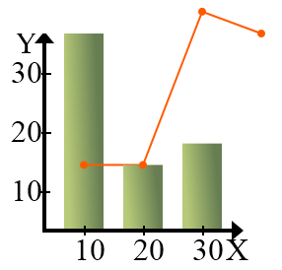
Intégration SVG + XSL génération graphique
Voici un exemple d’intégration svg
Création de reporting graphique
Conception graphique modulaire,…
Valeur provenant de XML
(et / ou json en version xsl3.0)
Exportation FO (pdf) / web
Mise a jour a chaque transformation
Animable (pour les fichiers compatibles)
section SVG

Slide 226
SVG
Définition
Structure
Formes basiques
Formes complexes
Groupes
Texte, liens, symboles, images
Filtres
Textures
Animations
Multi formats

Slide 227
Définition
Scalable Vector Graphics (SVG)
Le SVG, langage de graphiques vectoriels, sert à générer des graphiques dynamiquement, à les animer et à les rendre dynamiques.
C'est un standard du W3C basé sur XML
Utilise les styles CSS pour la mise en forme
Contrairement à JPEG ou PNG, il n'est pas tramé
Son principal concurrent est aujourd'hui Flash
Il fonctionne correctement sur les navigateurs récents (plugin MSIE natif MFF)
Il existe plusieurs normes SVG, la 1.0 et 1.1 sont les plus utilisées avec une préférence pour cette dernière

Slide 228
SVG Définition
Avantages de SVG
Les graphiques peuvent être liés à d'autres ressources via xlink
Les SVG sont animés (avec SMIL)
Et interactifs car scriptable (on peut faire de véritables interfaces)
Les transformations géométriques sont simples (vectoriel) et s'effectuent sans perte : déplacements, agrandissements, fondus, rotations…
A un document SVG on peut appliquer plusieurs feuilles de style pour un rendu totalement différent (routes, courbes de niveau, stations, lacs…)
SVG intègre le DOM (attention pas le DOMHtml !)

Slide 229

SVG Définition
Inconvénients de SVG
Les données XML sont verbeuses, les fichiers SVG sont de grande taille mais avec une compression Zlib,
le format est plus léger que ses concurrents
lisible nativement compressé
https://zlib.net/
Notes:
HOW TO : https://zlib.net/zlib_how.html
ZLIB : https://zlib.net/

Slide 230
Structure SVG
Structure SVG
Le fichier porte l'extension ".svg" et sa DTD est :
La racine des documents SVG est <svg>
Le xmlns est obligatoire: http://www.w3.org/2000/svg
viewBox définit la fenêtre de contenu
width et height définissent la taille du SVG dans la page
Certains navigateurs nécessitent de préciser la version="1.1"
La section <defs> sert aux définitions (variables, effets, symboles…)
<!DOCTYPE svg PUBLIC "-//W3C//DTD SVG 1.1//EN" "http://www.w3.org/Graphics/SVG/1.1/DTD/svg11.dtd">
<svg xmlns="http://www.w3.org/2000/svg" width="100%" height="100%" viewBox="0 0 500 500">
Notes:
Exemple simple de code SVG :
<svg width="200" height="200" viewBox="0 0 500 500" version="1.1"> <title> exemple SVG </title> <desc> Ceci est un exemple de SVG de base </desc> <defs></defs> </svg>

Slide 231
svg & css
La balise <style type="text/css">
capacité @media
sélection CSS classique ½ & 3*si navigateur compatible
#premierGroup rect{ … }
propriétés css pour déclarer un attribut svg
avec le même nom que l'attribut svg
exemple :
en css : fill : red;
en attribut svg : fill="red"

Slide 232
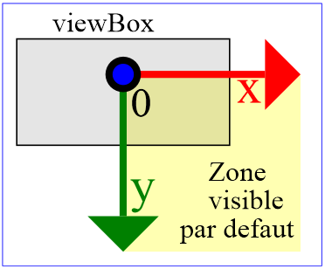
SVG & Système de coordonnées
Point de référence et viewBox
‘0’ références est le coins supérieur gauche
Pas de d’unité = ordre de grandeur
viewBox permet d’afficher sur des positions négatives
viewBox="Ax Ay width height"
A

Slide 233




Formes basiques SVG
Le dessin svg est assimilable à un jeu de gommettes avec des formes et des tailles variées permettant une fois assemblées de créer des formes complexe
Les formes de base sont les suivantes :
<circle r="100"
fill="url(#MyGradient2)"
stroke="black"
stroke-width="5"
cx="150" cy="150"/>
<ellipse rx="100" ry="150"
fill="url(#MyGradient2)"
stroke="black"
cx="150" cy="200"/>
<rect
width="150" height="200"
fill="url(#MyGradient)"
stroke="BLACK"
x="100" y="100"/>
<line x1="150" y1="50"
y2="200" x2="50"
stroke="url(#MyGradient)"
stroke-width="10" />
Notes:
Formes SVG de base :
<?xml version="1.0" encoding="ISO-8859-1"?> <!DOCTYPE svg PUBLIC "-//W3C//DTD SVG 1.1//EN" "http://www.w3.org/Graphics/SVG/1.1/DTD/svg11.dtd"> <svg width="500" height="500" viewBox="0 0 500 500" version="1.1" xmlns="http://www.w3.org/2000/svg"> <title> exemple SVG </title> <desc> Ceci est un exemple de SVG de base </desc> <circle r="100px" cx="350px" cy="350px" /> <rect x="50" y="50" width="200" height="100" style="fill:red; stroke:blue; stroke-width:10" /> <ellipse cx="100" cy="300" rx="50" ry="100" style="fill:#00ff00; stroke:black; stroke-width:1" /> <line x1="400" y1="50" x2="350" y2="300" style="stroke:red; stroke-width:3" /> </svg>

Slide 234


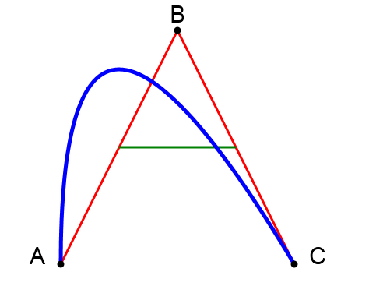
Formes complexes SVG
Il existe aussi des balises pour des formes non définies ou pour des besoins particuliers:
Le polygone / polylines : forme pleine coordonnées infini
<polygon points="170,110 140,120 240,230 190,230" fill="url(#MyGradient)" stroke="black"
stroke-width="1"/>
<polyline points="170,110 140,120 240,230 190,230" fill="url(#MyGradient)" stroke="black"
stroke-width="1"/>
Le path est un chemin vectoriel aussi appelé trajet ou simplement vecteur. Il permet d'indiquer des mouvements ou des courbures de texte par exemple.
<path
d="M 100 350 q 0 -500 300 0" stroke="blue“ stroke-width="5"
fill="none" />
Notes:
<?xml version="1.0" encoding="ISO-8859-1"?> <!DOCTYPE svg PUBLIC "-//W3C//DTD SVG 1.1//EN" "http://www.w3.org/Graphics/SVG/1.1/DTD/svg11.dtd"> <svg width="500" height="500" viewBox="0 0 500 500" version="1.1" xmlns="http://www.w3.org/2000/svg"> <title> exemple SVG </title> <desc> Ceci est un exemple de SVG de base </desc> <polygon points="170,170 220,170 220,220 170,220" style="fill:blue; stroke:black; stroke-width:1" /> <polyline points="225,225 275,225 275,275 225,275" style="fill:none; stroke:black; stroke-width:1" /> <path style="fill:red;opacity:0.5;stroke:black; stroke-width:1;" d="M100,100 H200 C153 334 151 334 151 334 C151 339 153 344 156 344 C164 344 171 339 171 334 C171 322 164 314 156 314 C142 314 131 322 131 334 C131 350 142 364 156 364 C175 364 191 350 191 334 C191 311 175 294 156 294 C131 294 111 311 111 334 C111 361 131 384 156 384 C186 384 211 361 211 334 C211 300 186 274 156 274" />
</svg>
Remarques :
Notez le code de l'expression d (data) de <path>, il s'agit de coordonnées de courbes de bézier (définition de points et tangentes) !

Slide 235
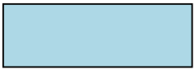










Remplissage et traits
Remplissage fill
Couleur css
Gradient svg
Opacité
Bordures stroke
Couleur
Forme
Opacité
Epaisseur
fill="LIGHTBLUE"
stroke="BLACK"
stroke="#2E8B57"
stroke-dasharray="value"
fill="url(#gradientId)"
"40,10"
"30,5,10,20"
stroke-opacity="value"
opacity="value"
≈1
≈0
0.1 | 0.7 | 1
stroke-width="value"

Slide 236
Les Groupes SVG
Le groupe <g>
On peut regrouper certains éléments à l'aide de la balise <g> (group) pour des raisons de facilité
de déplacement
d'application d'effets
de sélection de groupe
Mettre un id et/ou une class pour l'identifier au css

Slide 237
Texte, liens, symboles, images
Textes
On peut utiliser la balise <text> pour insérer du texte
Liens
On peut créer des liens à l'aide de xlink (pas seulement des liens <a>)
<a xlink:href="…" avec <svg xmlns:xlink="http://www.w3.org/1999/xlink"…
Symboles
Pour gagner en temps (load) et poids des fichiers on peut utiliser des symboles
On définit un symbole dans <defs> avec <symbole id="mysymbol"> et <g>
On l'utilise avec <use xlink:href="mysymbol" x="…" y="…" />
Images
On peut insérer des images avec <image xlink:href="myimage.jpg" … />
Notes:
Exemple de création et d'utilisation de symbole : <defs> <symbol id="croix" height="25" width="25"> <g fill="red" stroke="none"> <rect x="10" width="10" height="25"/> <rect y="10" width="25" height="10"/> </g> </symbol> </defs> <use xlink:href="# croix " x="150" y="100"/> <use xlink:href="# croix " x="250" y="0"/> <use xlink:href="# croix " x="300" y="300"/>

Slide 238
Textures
Textures
Pour remplir les formes avec des motifs évolués, SVG propose les gradients
linearGradient dégradé linéaire
radialGradient dégradé radial
On les définit dans la partie <defs>
On l'applique sur les objets à l'aide de l'attribut style="fill:url(#mygradient);"
Rappel RVB (RGB)
RVB = Rouge Vert Bleu (RGB en anglais)
Ce sont des spectres d'additions (rouge+vert=jaune et pas vert+jaune=bleu), qui combinées, permettent d'obtenir les couleurs de bases
Chaque intensité de couleur va de 0 à 255 (0 = éteint et 255 = allumé au max)
Notes:
Exemples de gradient : <?xml version="1.0" encoding="ISO-8859-1"?> <!DOCTYPE svg PUBLIC "-//W3C//DTD SVG 1.1//EN" "http://www.w3.org/Graphics/SVG/1.1/DTD/svg11.dtd"> <svg width="500" height="500" viewBox="0 0 500 500" version="1.1" xmlns="http://www.w3.org/2000/svg"> <title> exemple SVG </title> <desc> Ceci est un exemple de SVG de base </desc> <defs> <linearGradient id="lingrad" x1="30%" y1="0%" x2="90%" y2="0%"> <stop offset="0%" style="stop-color:rgb(255,255,0); stop-opacity:1"/> <stop offset="100%" style="stop-color:#FF0000; stop-opacity:1"/> </linearGradient> </defs> <circle r="100px" cx="350px" cy="350px" style="fill:url(#lingrad);" /> <rect x="50" y="50" width="200" height="100" style="fill:url(#lingrad); stroke:blue; stroke-width:10;" /> </svg>
Exemples de codes combinés :
http://www.w3schools.com/svg/svg_examples.asp
Pour connaître presque tous les éléments SVG :
http://www.w3schools.com/svg/svg_reference.asp

Slide 239
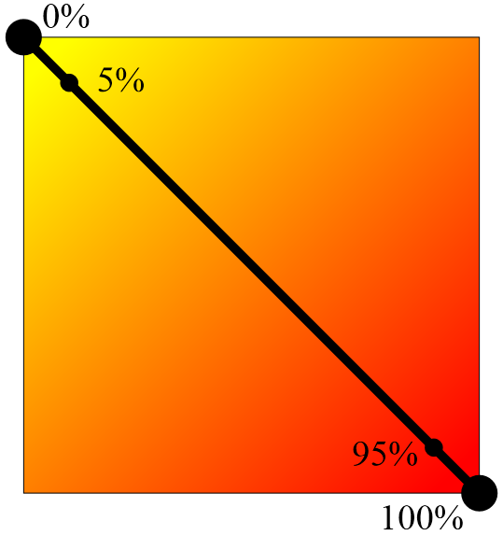

Gradient SVG (dégradés)
Dégradés
Transition de couleur et/ou d’opacité est possible grâce aux gradient soit linéaire, soit circulaire (dit radiaux)
linearGradient
radialgradient
<defs>
<linearGradient x1="0" x2="100%"
y1="0" y2="100%" id="MyGradient">
<stop offset="5%" stop-color="yellow"/>
<stop offset="95%" stop-color="red"/>
</linearGradient>
</defs>
0
100%
<defs>
<radialGradient id="grad1" cx="50%" cy="50%"
r="50%" fx="33%" fy="33%">
<stop offset="0%" stop-color="white”
stop-opacity="0"/>
<stop offset="100%" stop-color="darksilver“
stop-opacity="1"/>
</radialGradient>
</defs>
100%

Slide 240
Filtres SVG
Filtres
Les filtres sont des effets appliqués à une forme, par exemple un flou, une déviation, une ombre portée… On note, par exemple, les filtres suivants :
feBlend →mode d'intersection (cf. logiciels de graphisme)
feDiffuseLightening →lumière diffuse
feFlood →remplissage
feGaussianBlur →flou circulaire
feMerge →fusion
feOffset →décalage de coordonnées dx, dy de la forme de base
On les définit dans la partie <defs> avec <filter id="myfilter"> <feABC />
On l'applique sur les objets à l'aide de l'attribut style="filter:url(#myfilter);"
Notes:
Exemples de filtres : <?xml version="1.0" encoding="ISO-8859-1"?> <!DOCTYPE svg PUBLIC "-//W3C//DTD SVG 1.1//EN" "http://www.w3.org/Graphics/SVG/1.1/DTD/svg11.dtd"> <svg width="500" height="500" viewBox="0 0 500 500" version="1.1" xmlns="http://www.w3.org/2000/svg"> <title> Filtres SVG </title> <desc> Ceci est un exemple de filtres SVG ! </desc> <defs> <filter id="blured"> <feGaussianBlur in="SourceGraphic" stdDeviation="5" /> <feOffset dx="5" dy="5"/> </filter> </defs> <ellipse cx="100" cy="300" rx="50" ry="100" style="opacity:50%;fill:black; stroke:black; stroke-width:1;filter:url(#blured);" /> <polyline points="225,225 275,225 275,275 225,275" style="fill:none; stroke:black; stroke-width:1;filter:url(#blured);" /> </svg>

Slide 241
Animations
Animations
Pour déclencher des effets visuels, on utilise <animate> avec les attributs :
"attributeType" permet de préciser sur quel langage on va jouer (ex: CSS | XML)
"attributeName" indique quel paramètre on va modifier (ex: opacity)
"from" et "to" indiquent les valeurs de départ et d'arrivée (ex: 1 à 0)
"dur" indique la durée de l'effet (ex: 3s)
"begin" pour retarder / synchroniser les animations (ex: 2s)
"repeatCount" permet de répéter l'animation un nombre de fois précis (ex: 3)
avec les paramètres de l ’exemple on aurait un effet de fondu qui se lancerait 3x après 2s
Pour animer une forme on utilise <animateMotion> avec les attributs :
"path" permet de préciser le chemin (vecteur, trajet) à suivre en un temps donné par "dur"
Avec <animateColor> on peut aussi passer d'une couleur (from) à une autre (to)
Et on fait des transformations à l'aide de l'attribut transform="translate(x,y)" ou de <animateTransform> (ex: type="rotate | scale | translate | skewX/Y…")
Notes:
Exemple d'effet visuel de fondu : <?xml version="1.0" standalone="no"?> <!DOCTYPE svg PUBLIC "-//W3C//DTD SVG 1.1//EN" "http://www.w3.org/Graphics/SVG/1.1/DTD/svg11.dtd"> <svg width="100%" height="100%" version="1.1" xmlns="http://www.w3.org/2000/svg"> <rect x="20" y="20" width="250" height="250" style="fill:blue"> <animate attributeType="CSS" attributeName="opacity" from="1" to="0" dur="3s" repeatCount="3" /> </rect> </svg>
Exemple de code d'animation : <?xml version="1.0" standalone="no"?> <!DOCTYPE svg PUBLIC "-//W3C//DTD SVG 1.1//EN" "http://www.w3.org/Graphics/SVG/1.1/DTD/svg11.dtd"> <svg width="100%" height="100%" version="1.1" xmlns="http://www.w3.org/2000/svg"> <g transform="translate(80,150)"> <text id="TextElement" x="0" y="0" style="font-family:Verdana;font-size:18"> C'est du SVG ! <animateMotion path="M 0 0 L 80 150" dur="5s" fill="freeze"/> </text> </g> </svg>

Slide 242
Multiformats
Génération multi format : XHTML/Fo + SVG en XSLT
On remarque qu'avec les possibilités d'XSLT et de SVG on peut extraire des données XML et créer dynamiquement des graphiques SVG
Donc générer des images à partir de données
C'est très utile en particulier pour les outils statistiques tels que les outils d'aide à la décision, les agrégations peuvent être représentées graphiquement à la volée
De plus, le tout peut être embarqué dans une page xHTML générée ou XSL-Fo, elle aussi dynamiquement en XSL-T, ceci nécessite quelques précautions, dont :
l'utilisation de namespaces pour éviter la confusion des langages utilisés
sous MFF, l'usage de certaines extensions (".xhtml" au lieu de ".html" ou ".htm")
sous MSIE, le recours à une balise object pour forcer l'utilisation de la visualisatrice SVG même pour du SVG créé à la volée en texte mêlé au XHTML
Notes:
Exemple de génération multi-formats : <?xml version="1.0" encoding="iso-8859-1"?> <xsl:stylesheet xmlns:xsl="http://www.w3.org/1999/XSL/Transform" version="1.0"> <xsl:output method="xml" version="1.0" encoding="iso-8859-1" doctype-public="-//W3C//DTD XHTML 1.0 Transitional//EN" doctype-system="http://www.w3.org/TR/xhtml1/DTD/xhtml1-transitional.dtd"/> <xsl:template match="/"> <html xmlns="http://www.w3.org/1999/xhtml" xmlns:svg="http://www.w3.org/2000/svg" xml:lang="fr"> <head> <title>GENERATION DE SVG ET XHTML EN XSLT</title> <meta http-equiv="Content-Type" content="text/html;charset=iso-8859-1" /> <object id="AdobeSVG" classid="clsid:78156a80-c6a1-4bbf-8e6a-3cd390eeb4e2"></object> <xsl:processing-instruction name="import"> namespace="svg" implementation="#AdobeSVG" </xsl:processing-instruction> </head> <body> <h1>Chiffre d'affaires par livre</h1> <svg:svg width="500" height="500" viewBox="0 0 500 500" version="1.1"> <svg:title> SVG + XSL </svg:title> <svg:desc> Ceci est un exemple de SVG de base </svg:desc> <xsl:for-each select="bibliotheque/livre"> <svg:rect x="100px" y="{20*position()}px" width="{@ca}" height="20" style="fill:red; stroke:black; stroke-width:1"> <svg:animate attributeName="width" attributeType="XML" begin="0s" dur="5s" fill="freeze" from="0" to="{@ca}"/> </svg:rect> <svg:text x="10px" y="{20*position()+16}px" font-family="Arial" font-size="16px" font-weight="bold"><xsl:value-of select="titre/text()"/></svg:text> </xsl:for-each> </svg:svg> </body></html></xsl:template></xsl:stylesheet>

Slide 243
Conclusion
Dans cette partie vous avez avez vu comment mettre en œuvre des du svg statique pour faire des dessins ou des graphiques dans vos pdf ou vos html:
qu'est ce que svg?
Sa structure
ses différentes formes natives
différentes balises
Groupes, Texte, liens, symboles, images
Des effets graphiques
Des animations
Les Multi formats et css

Slide 244
Intégration SVG
HTML+ SVG
SVG + XSL (web)
SVG + XSL-FO

Slide 245
Intégration SVG html
Intégration dans une page HTML
On utilise pour intégrer un fichier SVG embed
dans ce cas le SVG est scriptable !
Ou object
non-scriptable!
Intégration dans des pages FO
On utilise la balise <fo:instream-foreign-object >
*cf. chapitre FO
<embed type="image/svg+xml" src="file.svg">
<object type="image/svg+xml" data="file.svg">
Notes:
Exemple d'intégration avec <embed> :
<embed type="image/svg+xml" src="file.svg" width="50%" height="50%" pluginspage="http://www.adobe.com/svg/viewer/install/" align="right" />
Exemple d'intégration avec <object> :
<object type="image/svg+xml" id="myfirstsvginhtml" data="file.svg" width="50%" height="50%" align="right" codebase="http://www.adobe.com/svg/viewer/install/">
Si vous ne disposez pas d'une visionneuse, cliquez <a href="http://www.adobe.com/svg/viewer/install/">ICI</a>
</object>

Slide 246
Intégration SVG + XSL génération de graphiques
Voici un exemple d’intégration svg
Création de reporting graphique
Conception graphique modulaire,…
Valeur provenant de XML
(et / ou json en version xsl3.0)
Exportation FO (pdf) / web
Mise a jour a chaque transformation
Anim-able (pour les fichiers compatibles)

Slide 247
Intégration SVG+XSL Le langage SVG + XSL (web)
Pour la génération html aucune balise n’est nécessaire pour l’import de SVG si le navigateur possède un interpréteur SVG intégré (MFF,Chrome,IE9)
Pour les navigateurs nécessitant un plugin externe (ex: IE5/6/7/8) une balise est nécessaire pour que le navigateur ait connaissance qu’un interpréteur est nécessaire
<object …><svg …>[…]</svg></object>
Code html :
<div>
<svg xmlns="http://www.w3.org/2000/svg" width="100%" height="100%" viewBox="0 0 580 310">[…]</svg>
<div>
Notes:
Usage XSL->html
<xsl:template match="info“ >
<div>
<svg xmlns="http://www.w3.org/2000/svg" width="100%" height="100%" viewBox="0 0 580 310">
<desc>Insertion de dessin</desc>
<g>
<rect x=“0” y="10“ width=“10“ height=“10“ fill=“BLUE”/>
</g>
</svg>
</div>
</xsl:template>

Slide 248
Intégration SVG+XSL Le langage SVG + XSL-FO
Pour la génération de documents FO une balise est nécessaire a la déclaration d’un bloc SVG :
En plus des balises de mise en forme habituelles, cette balise propose les attributs suivants pour la mise en forme dans le bloc "instream" :
(memes valeurs que height)
<fo:instream-foreign-object …>
<svg …/>
</fo:instream-foreign_object>
<fo:instream-foreign-object
scaling="uniform | non-uniform | inherit”
content-height="scale-to-fit | scale-down-to-fit | scale-up-to-fit"
content-width="scale-to-fit | scale-down-to-fit | scale-up-to-fit" />
Notes:
Usage XSL->pdf
<xsl:template match=« info » >
<fo:block>
<fo:instream-foreign-object margin-left="10%" scaling="uniform" content-height="scale-to-fit" content-width="scale-to-fit" width="80%">
<svg xmlns="http://www.w3.org/2000/svg" width="100%" height="100%" viewBox="0 0 580 310">
<desc>Insertion de dessin</desc>
<g>
<rect x=“0” y="10“ width=“10“ height=“10“ fill=“BLUE”/>
</g>
</svg>
</fo:instream-foreign-object>
</fo:block>
</xsl:template>

Slide 249
Conclusion
Dans cette partie vous avez avez vu comment mettre en œuvre des du svg statique ou dynamisé avec xsl :
HTML+ SVG pour l'intégration statique pour le web
SVG + XSL pour la dynamisation du svg pour le web
SVG+FO + XSL pour la dynamisation de svg pour FO

Slide 250
Traitement de XML avec SAX et DOM

Slide 251
Traitement de XML avec SAX et DOM
Traitement des fichier sous
DOM
SAX
java
SOMMAIRE

Slide 252
fonctionnement sax
Génère des événements lorsque
il croise une ouverture de balise
un fermeture de balise
Evénement à ECOUTER lors du parsing
handler qui extends DefaultHandler
en java
SAXParserFactory factory = SAXParserFactory.newInstance();
SAXParser parser = factory.newSAXParser();
parser.parse("test.xml", new CustomHandler());

Slide 253
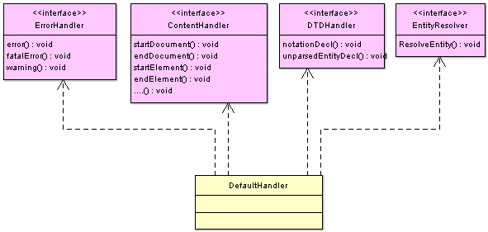
sax en java
structure d'un handler de parseur sax
ErrorHandler : gestion d'erreur
ContentHandler : contient les méthodes relatives aux événements.
DTDHandler : contient les méthodes qui permettent de gérer les DTD.
EntityResolver : permet de gérer les entités XML

Slide 254
exemple custom handler
Un handler pour parseur SAX en java
import org.xml.sax.Attributes;
import org.xml.sax.SAXException;
import org.xml.sax.helpers.DefaultHandler;
public class MyXMLHandler extends DefaultHandler{
//Nous nous servirons de cette variable plus tard
private String node = null;
//début du parsing
public void startDocument() throws SAXException {
System.out.println("Début du parsing");
}
//fin du parsing
public void endDocument() throws SAXException {
System.out.println("Fin du parsing");
}}

Slide 255
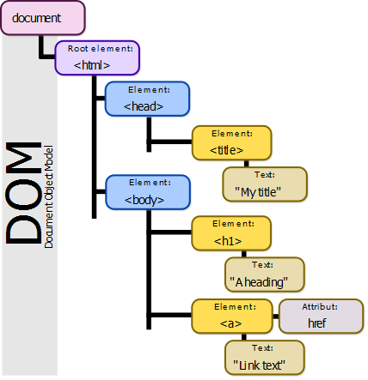
DOM en java
Une representation arborescente
Consommation
mémoire importante
relation parent enfants

Slide 256
DOM en java
DOM initialement créer pour java
nécessite
Une fichier
un DocumentBuilder
parse
renvoie un Document
File xmlFile = new File("/folder/file.xml");
DocumentBuilderFactory dbFactory = DocumentBuilderFactory.newInstance();
DocumentBuilder dBuilder =
dbFactory.newDocumentBuilder();
Document doc = dBuilder.parse(xmlFile);
Notes:
public static void main(String argv[]) {
try {
File fXmlFile = new File("/Users/mkyong/staff.xml");
DocumentBuilderFactory dbFactory = DocumentBuilderFactory.newInstance();
DocumentBuilder dBuilder = dbFactory.newDocumentBuilder();
Document doc = dBuilder.parse(fXmlFile);
//optional, but recommended
//read this - http://stackoverflow.com/questions/13786607/normalization-in-dom-parsing-with-java-how-does-it-work
doc.getDocumentElement().normalize();
System.out.println("Root element :" + doc.getDocumentElement().getNodeName());
NodeList nList = doc.getElementsByTagName("staff");
System.out.println("----------------------------");
for (int temp = 0; temp < nList.getLength(); temp++) {
Node nNode = nList.item(temp);
System.out.println("\nCurrent Element :" + nNode.getNodeName());
if (nNode.getNodeType() == Node.ELEMENT_NODE) {
Element eElement = (Element) nNode;
System.out.println("Staff id : " + eElement.getAttribute("id"));
System.out.println("First Name : " + eElement.getElementsByTagName("firstname").item(0).getTextContent());
System.out.println("Last Name : " + eElement.getElementsByTagName("lastname").item(0).getTextContent());
System.out.println("Nick Name : " + eElement.getElementsByTagName("nickname").item(0).getTextContent());
System.out.println("Salary : " + eElement.getElementsByTagName("salary").item(0).getTextContent());
}
}
} catch (Exception e) {
e.printStackTrace();
}
}
}
private static void printNote(NodeList nodeList) { for (int count = 0; count < nodeList.getLength(); count++) { Node tempNode = nodeList.item(count); // make sure it's element node. if (tempNode.getNodeType() == Node.ELEMENT_NODE) { // get node name and value System.out.println("\nNode Name =" + tempNode.getNodeName() + " [OPEN]"); System.out.println("Node Value =" + tempNode.getTextContent()); if (tempNode.hasAttributes()) { // get attributes names and values NamedNodeMap nodeMap = tempNode.getAttributes(); for (int i = 0; i < nodeMap.getLength(); i++) { Node node = nodeMap.item(i); System.out.println("attr name : " + node.getNodeName()); System.out.println("attr value : " + node.getNodeValue()); } } if (tempNode.hasChildNodes()) { // loop again if has child nodes printNote(tempNode.getChildNodes()); } System.out.println("Node Name =" + tempNode.getNodeName() + " [CLOSE]"); } } } }

Slide 257
DOM fonctions
node.getElementById
node.getElementsByTagName
node.getAttributes
node.childNodes
node.parentNode
Notes:
doc DOM :https://www.ibm.com/support/knowledgecenter/en/SSVRGU_9.0.1/basic/H_ORG_W3C_DOM_PACKAGE.html
ou jdom sax :https://cynober.developpez.com/tutoriel/java/xml/jdom/#LI-B

Slide 258
exemple DOM
public static void main(String argv[]) {
try {
File fXmlFile = new File("/Users/mkyong/staff.xml");
DocumentBuilderFactory dbFactory = DocumentBuilderFactory.newInstance();
DocumentBuilder dBuilder = dbFactory.newDocumentBuilder();
Document doc = dBuilder.parse(fXmlFile);
//optional, but recommended
//read this - http://stackoverflow.com/questions/13786607/normalization-in-dom-parsing-with-java-how-does-it-work
doc.getDocumentElement().normalize();
System.out.println("Root element :" + doc.getDocumentElement().getNodeName());
NodeList nList = doc.getElementsByTagName("staff");
System.out.println("----------------------------");
for (int temp = 0; temp < nList.getLength(); temp++) {
Node nNode = nList.item(temp);
System.out.println("\nCurrent Element :" + nNode.getNodeName());
if (nNode.getNodeType() == Node.ELEMENT_NODE) {
Element eElement = (Element) nNode;
System.out.println("Staff id : " + eElement.getAttribute("id"));
System.out.println("First Name : " + eElement.getElementsByTagName("firstname").item(0).getTextContent());
System.out.println("Last Name : " + eElement.getElementsByTagName("lastname").item(0).getTextContent());
System.out.println("Nick Name : " + eElement.getElementsByTagName("nickname").item(0).getTextContent());
System.out.println("Salary : " + eElement.getElementsByTagName("salary").item(0).getTextContent());
}
}
} catch (Exception e) { e.printStackTrace();}}}
Notes:
public static void main(String argv[]) {
try {
File fXmlFile = new File("/Users/mkyong/staff.xml");
DocumentBuilderFactory dbFactory = DocumentBuilderFactory.newInstance();
DocumentBuilder dBuilder = dbFactory.newDocumentBuilder();
Document doc = dBuilder.parse(fXmlFile);
//optional, but recommended
//read this - http://stackoverflow.com/questions/13786607/normalization-in-dom-parsing-with-java-how-does-it-work
doc.getDocumentElement().normalize();
System.out.println("Root element :" + doc.getDocumentElement().getNodeName());
NodeList nList = doc.getElementsByTagName("staff");
System.out.println("----------------------------");
for (int temp = 0; temp < nList.getLength(); temp++) {
Node nNode = nList.item(temp);
System.out.println("\nCurrent Element :" + nNode.getNodeName());
if (nNode.getNodeType() == Node.ELEMENT_NODE) {
Element eElement = (Element) nNode;
System.out.println("Staff id : " + eElement.getAttribute("id"));
System.out.println("First Name : " + eElement.getElementsByTagName("firstname").item(0).getTextContent());
System.out.println("Last Name : " + eElement.getElementsByTagName("lastname").item(0).getTextContent());
System.out.println("Nick Name : " + eElement.getElementsByTagName("nickname").item(0).getTextContent());
System.out.println("Salary : " + eElement.getElementsByTagName("salary").item(0).getTextContent());
}
}
} catch (Exception e) { e.printStackTrace();}}}

Slide 259
Bases de données XML et JSON

Slide 260
Bases de données XML et JSON
Les noSql XML
bdd orienté documents
le type XML dans les SGBDR
requêtage xml et json languages
SOMMAIRE

Slide 261
Stockage XML
Données structurées
documents qui contiennent des informations dont on connaît le contenu et l'emplacement (ex: questionnaire, formulaire)
Données semi-structurées
documents qui contiennent des informations dont on connaît le contexte, mais pas l'emplacement (disposition non fixe comme factures, bons de commandes…)
Stockage des données XML
Les données XML sont redondantes donc lourdes à l'état naturel mais faciles à compresser (80% à 99% de compression… ex: Zlib et SVG)
Le stockage de données semi-structurées sous forme de fichier XML nécessite souvent l'éclatement de ces données en plusieurs fichiers d'où un intérêt accru pour la compression qui permet de réunir ses fichiers XML dans un seul zip

Slide 262
Base données Orienté document
Stockage semi structuré
stockage sur fichier
Logique noDB
MongoDB →json
coucheDB→json + REST
rethinkdb→json
Dans les SGBDR en datatype XML
Access SQL des datas
Notes:
sgbdr XML: https://en.wikipedia.org/wiki/SQL/XML

Slide 263
SGBD & XML
Tous les grands SGBDR intègrent des modules XML
Oracle
SQLServer
Même MySQL depuis sa dernière version
Pourquoi ?
Principalement car l'interopérabilité n'est plus envisageable sans XML

Slide 264
SGBD & XML
SGBD natifs XML
Systèmes de bases de données qui exploitent des données XML de manière native (lecture, extraction, modification, stockage…)
Les avantages des SGBD natifs XML :
avantageux pour traiter et intégrer de grandes quantités de données non-structurées
L'utilisation d'un standard ouvert pour le stockage des données place le SGBD idéalement au centre des transactions de l'entreprise (interne : facilite l'exploitation des données, externe : facilite l'échange avec les tiers)
Stockage de structures XML à la volée possible (intéressant dans un environnement fortement dominé par des échanges XML)
Les inconvénients des SGBD natifs XML :
Toujours plus lent que ses concurrents binaires (preuve les fichiers XML sont souvent générés à partir de bases de données relationnelles classiques)
Conclusion :
Elles sont intéressantes pour servir de cache ou de passerelle entre applications

Slide 265
SGBD & XML
Apache Xindice
Est un SGBD natif XML dérivé de dbXML core
Il permet l'exploration XPath et implémente nativement des mécanismes d'appel RPC
Des API Xindices ont été développées pour de nombreux modules
XML Tamino de Software AG
Est un SGBD natif XML initialement orienté e-commerce
Son extension X-Bridge permet l'échange automatique de données entre applications XML
Ses dernière innovations s'orientent clairement vers le Web 2.0 avec Rails Tamino pour RoR
Notes:
Pour en savoir plus sur Xindice :
http://xml.apache.org/xindice/

Slide 266
Langages de requêtes pour XML
Langages de requêtes pour XML :
SQL/XML
dans les SGBDR compatible
Xpath
exploration et extraction des nœuds XML
Xquery
s'appuie sur Xpath
Xupdate
langage de modification de fichiers xsml
s'appuie sur xpath

Slide 267
Langages de requêtes pour JSON
Langages de requêtes pour JSON :
JSONiq (xquery like),
let $stats := collection("stats")
for $access in $stats
group by $url := $access.url
return
{
"url": $url,
"avg": avg($access.response_time),
"hits": count($access)
}
JsonPath,
$.phoneNumbers[:1].type
Json Query,
$.array[?(@.key=2)].dictionary.b
Jaql.
Notes:
http://jsoniq.org/
http://jsonpath.com/

Slide 268
Enterprise Information Integration
une approche d'architecture(voire d'urbanisme)
But : obtenir une vue unifiée des données informatiques de l'entreprise
données hétérogènes
données à échelle de temps différentes.
Modifier
écrire sur les flux
agir
en temps réel
accéder
services
données structurées
données cohérentes

Slide 269
SGBDR & XML
La plus part des SGBDR tolère nativement la génération XML des retours de requêtes nativement
Un grand nombre de SGBDR tolère les update/ insert par des fichiers XML nativement

Slide 270
Oracle - SELECT
Une procédure permet sous oracle le résultat d’un requête sous format XML
dbms_xmlgen.getxml
Méthode simple dans sql*Plus (sortie de select, sur la base de test d’origine de oracle, retourné au format XML )
exemple
dbms_xmlgen.getxml(‘SELECT employee_id, first_name, last_name, phone_number from employees where rownum <2’) XML FROM DUAL;
Notes:
activation de la base de données exemple :
http://docs.oracle.com/cd/B25329_01/doc/admin.102/b25610/toc.htm version 9i XE
http://stackoverflow.com/questions/9862364/how-to-login-to-the-scot-account-after-installing-oracle-11g version 11R2 XE
voici le retour de la requête SELECT
<?xml version="1.0"?>
<ROWSET>
<ROW>
<EMPLOYEE_ID>100</EMPLOYEE_ID>
<FIRST_NAME>Steven</FIRST_NAME>
<LAST_NAME>King</LAST_NAME>
<PHONE_NUMBER>515.123.4567</PHONE_NUMBER>
</ROW>
<ROW>
<EMPLOYEE_ID>101</EMPLOYEE_ID>
<FIRST_NAME>Neena</FIRST_NAME>
<LAST_NAME>Kochhar</LAST_NAME>
<PHONE_NUMBER>515.123.4568</PHONE_NUMBER>
</ROW>
</ROWSET>
lien :
http://www.dba-oracle.com/t_format_output_html_xml.htm

Slide 271
Oracle - SELECT + CURSOR
Exemple Oracle avec un d’un SELECT avec un CURSOR sur la base de test d’oracle
SELECT dbms_xmlgen.getxml(‘
SELECT department_id, department_name,
cursor ( SELECT first_name, last_name
FROM employees e
WHERE e.department_id = d.department_id) emp_row
FROM departments d
WHERE rownum < 4 ') from dual ;
Notes:
Exemple de rendu XML d’un SELECT avec CURSOR
<?xml version="1.0"?>
<ROWSET>
<ROW>
<DEPARTMENT_ID>10</DEPARTMENT_ID>
<DEPARTMENT_NAME>Administration</DEPARTMENT_NAME>
<EMP_ROW>
<EMP_ROW_ROW>
<FIRST_NAME>Jennifer</FIRST_NAME>
<LAST_NAME>Whalen</LAST_NAME>
</EMP_ROW_ROW>
</EMP_ROW>
</ROW>
<ROW>
<DEPARTMENT_ID>20</DEPARTMENT_ID>
<DEPARTMENT_NAME>Marketing</DEPARTMENT_NAME>
<EMP_ROW>
<EMP_ROW_ROW>
<FIRST_NAME>Michael</FIRST_NAME>
<LAST_NAME>Hartstein</LAST_NAME>
</EMP_ROW_ROW>
<EMP_ROW_ROW>
<FIRST_NAME>Pat</FIRST_NAME>
<LAST_NAME>Fay</LAST_NAME>
</EMP_ROW_ROW>
</EMP_ROW>
</ROW>
<ROW>
<DEPARTMENT_ID>30</DEPARTMENT_ID>
<DEPARTMENT_NAME>Purchasing</DEPARTMENT_NAME>
<EMP_ROW>
<EMP_ROW_ROW>
<FIRST_NAME>Den</FIRST_NAME>
<LAST_NAME>Raphaely</LAST_NAME>
</EMP_ROW_ROW>
<EMP_ROW_ROW>
<FIRST_NAME>Alexander</FIRST_NAME>
<LAST_NAME>Khoo</LAST_NAME>
</EMP_ROW_ROW>
<EMP_ROW_ROW>
<FIRST_NAME>Shelli</FIRST_NAME>
<LAST_NAME>Baida</LAST_NAME>
</EMP_ROW_ROW>
<EMP_ROW_ROW>
<FIRST_NAME>Sigal</FIRST_NAME>
<LAST_NAME>Tobias</LAST_NAME>
</EMP_ROW_ROW>
<EMP_ROW_ROW>
<FIRST_NAME>Guy</FIRST_NAME>
<LAST_NAME>Himuro</LAST_NAME>
</EMP_ROW_ROW>
<EMP_ROW_ROW>
<FIRST_NAME>Karen</FIRST_NAME>
<LAST_NAME>Colmenares</LAST_NAME>
</EMP_ROW_ROW>
</EMP_ROW>
</ROW>
</ROWSET>

Slide 272
Oracle - INSERT depuis un XML
Insertion XML dans une base Oracle en plusieurs étapes
préparation du fichier XML à insérer
Créer un répertoire virtuel une fois connecter a Oracle (exemple Unix)
CREATE directory my_xmldir AS '/var/tmp';
Coller le fichier XML a insérer dans la DB
Tester la présence du fichier avec un SELECT
SELECT XMLTYPE(bfilename('MY_XMLDIR', 'emp_file.xml'), nls_charset_id('UTF8')) xml_data FROM dual;
Notes:
exemple de table pour l’insertion:
CREATE TABLE emp_xml(id number,empname varchar2(40),empsal number);
Exemple de fichier XML a insérer
<?xml version="1.0" ?>
<ROWSET>
<ROW ID="10">
<EmpName>Gabbar</EmpName>
<EmpSal>10000</EmpSal>
</ROW>
<ROW ID="20">
<EmpName>Singh</EmpName>
<EmpSal>20000</EmpSal>
</ROW>
</ROWSET>
DOC Oracle XMLTYPE :
http://docs.oracle.com/cd/B10500_01/appdev.920/a96620/xdb04cre.htm#1032612

Slide 273
Oracle - INSERT depuis un XML
Insertion XML dans une base Oracle en plusieurs étapes
Insertion dans la table
INSERT INTO emp_XML(ID,empName,empSal)
WITH t AS (
SELECT xmltype(bfilename('MY_XMLDIR','emp_file.xml'), nls_charset_id('UTF-8')) xmlcol FROM dual
)
SELECT extractValue(value(x),'/ROW/@ID') empid,
extractValue(value(x),'/ROW/EmpName') empname,
extractValue(value(x),'ROW/EmpSal') empsal
FROM t, TABLE(XMLSequence(extract(t.xmlcol,'/ROWSET/ROW'))) x;
Notes:
exemple de table pour l’insertion:
CREATE TABLE emp_xml(id number,empname varchar2(40),empsal number);
Exemple de fichier XML a insérer
<?xml version="1.0" ?>
<ROWSET>
<ROW ID="10">
<EmpName>Gabbar</EmpName>
<EmpSal>10000</EmpSal>
</ROW>
<ROW ID="20">
<EmpName>Singh</EmpName>
<EmpSal>20000</EmpSal>
</ROW>
</ROWSET>
DOC Oracle XMLTYPE :
http://docs.oracle.com/cd/B10500_01/appdev.920/a96620/xdb04cre.htm#1032612

Slide 274
MSSQL - SELECT vers XML
Méthode simple auto
Chaques champs de table dans des attributs
SELECT * from Products for XML auto;
Retour:
<Products ProductID="17" ProductName="Blue Bicycle" CategoryID="1" />
<Products ProductID="18" ProductName="Red Pen" CategoryID="2" />
Méthode join auto
Chaque champs de table dans des attributs
SELECT * FROM Categories INNER JOIN Products ON Products.CategoryID = Categories.ID for XML auto;
Retour :
<Categories ID="1" CategoryName="Bikes">
<Products ProductID="17" ProductName="Blue Bicycle" CategoryID="1" /> </Categories>
<Categories ID="2" CategoryName="Other Products">
<Products ProductID="18" ProductName="Red Pen" CategoryID="2" />
<Products ProductID="19" ProductName="Orange Chair" CategoryID="2" /> </Categories>
Notes:
table d’exemple:
CREATE TABLE Products (ProductID integer primary key, ProductName varchar(64), CategoryID integer);
CREATE TABLE Categories (ID integer PRIMARY KEY, CategoryName varchar(32));
Lien documentation MSSQL 2005 XML :
http://technet.microsoft.com/en-us/library/ms345137%28SQL.90%29.aspx#forxml2k5_topic8
Lien tutoriel MSSQL SELECT vers XML :
http://codingsense.wordpress.com/2008/12/31/mssql-output-in-xml-using-for-xml/
http://www.diaryofaninja.com/blog/2010/08/12/output-data-as-raw-xml-from-ms-sql-ndash-a-little-known-feature (exemple)

Slide 275
MSSQL – SELECT vers XML ROW
Méthode simple RAW
Chaques champs de table dans des attributs
SELECT * from Categories INNER JOIN Products ON Products.CategoryID = Categories.ID for XML RAW
Retour :
<row CategoryID="1" CategoryName="Bikes"
ProductID="17" ProductName="Blue Bicycle"/>
<row CategoryID="2" CategoryName="Other Products" ProductID="18" ProductName="Red Pen"/>
<row CategoryID="2" CategoryName="Other Products" ProductID="19" ProductName="Orange Chair"/>

Slide 276
MSSQL – SELECT vers XML ELEMENT
Méthode auto elements
Chaques champs de table dans des elements
SELECT * from Products for XML auto elements;
Retour:
<Products>
<ProductID="17“/>
<ProductName="Blue Bicycle“/>
<CategoryID="1" />
</Products>
<Products>
<ProductID="18“/>
<ProductName="Red Pen“/>
<CategoryID="2" />
</Products>

Slide 277
MSSQL - INSERT depuis XML
Insert dans MSSQL depuis un fichier XML
INSERT INTO personne(ID,nom,pnom)
SELECT r.value(‘@ID[1]', 'int'), r.value(‘nom[1]',
'varchar(32)'), r.value(‘pnom[1]', 'varchar(32)')
FROM (
SELECT cast(c1 as xml)
FROM OPENROWSET (BULK ‘filepath\fichier.xml', SINGLE_BLOB) as T1(c1)
)as T2(c2)
cross apply c2.nodes('/personnes/personne') t(r) ;
Notes:
model de table:
CREATE TABLE personne(ID integer primary key,nom varchar(32),pnom varchar(32));
model de fichier XML :
<personnes>
<personne ID=‘1’>
<ID>1</ID>
<nom>Alexandre</nom>
<pnom>DESORBAIX</pnom>
</personne>
</personnes>
Liens d’aide :
http://msdn.microsoft.com/en-us/library/ms191184.aspx
http://weblogs.sqlteam.com/mladenp/archive/2007/06/18/60235.aspx

Slide 278
Mysql – SELECT vers XML
ouvrir mysql (en mode commande) pour la sortie xml
mysql.exe -u userLogin -X dbName
SELECT * FROM users ;
Retour :
<?xml version="1.0"?>
<resultset statement="select * from users" xmlns:xsi="http://www.w3.org/2001/XMLSchema-instance">
<row>
<field name="id">1</field>
<field name="nom">Dubuis</field>
<field name=“pnom">Renaud</field>
<field name="email">r.dubuis@free.fr</field>
</row>
<row>
<field name="id">2</field><field name="nom">Smith</field>
<field name=“pnom">Judith</field>
<field name="email">judith@orsys.fr</field>
</row>
</resultset>
Notes:
Model de table dans DB people :
CREATE TABLE IF NOT EXISTS `users` (
`id` int(10) NOT NULL AUTO_INCREMENT,
`nom` varchar(250) NOT NULL,
`pnom` varchar(250) NOT NULL,
`mdp` varchar(100) NOT NULL,
PRIMARY KEY (`id`)
);
détail commande mysql.exe:
le paramètre –X peut être remplacer par –xml
En cas de présence de mot de passe pour l’acces a la BDD,
le parametre –p ou –password suivi du mot de passe, est necessaire

Slide 279
MySQL – INSERT depuis un flux XML
insertion des <personne> dont l’attribut id != 2
LOAD XML INTO TABLE users ROWS IDENTIFIED BY '<personne>' SELECT '<?xml version="1.0"?>
<personnes>
<personne id=‘1’ nom=‘Dubuis’ pnom=‘Renaud’
email=’r.dubuis@free.fr’/>
<personne id=‘2’ nom=‘Smith’ pnom=‘Judith’
email=‘judith@orsys.fr’ />
<personne id=‘3’ nom=‘Desorbaix’ pnom=‘Alexandre’
email=‘a.desorbaix@orsys.fr’ />
</personnes>';
Notes:
Lien d’aide :
http://www.jasny.net/articles/load-xml-contribution-added-to-mysql/

Slide 280
MySQL – INSERT depuis fichier XML
Fichier XML personnes.xml :
<?xml version="1.0"?>
<personnes>
<personne id=‘1’ nom=‘Dubuis’ pnom=‘Renaud’
email=’r.dubuis@free.fr’/>
<personne id=‘2’ nom=‘Smith’ pnom=‘Judith’
email=‘judith@orsys.fr’ />
<personne id=‘3’ nom=‘Desorbaix’ pnom=‘Alexandre’
email=‘a.desorbaix@orsys.fr’ />
</personnes>
insertion des <personne> dont position() < 3
LOAD XML LOCAL INFILE 'personnes.xml' INTO TABLE users ROWS IDENTIFIED BY '//personne[position() < 3]‘ ;
Notes:
Lien d’aide :
http://www.jasny.net/articles/load-xml-contribution-added-to-mysql/

Slide 281
Architecture SOA et Web Services

Slide 282
Architecture SOA et Web Services
Logique SOA
Services et web services
SOAP REST
modélisation de processus métiers et workflows
BPM
BPMN 2.0
BPEL
EAI vers ESB
sommaire

Slide 283
Un web service
Web Services :
client,
celui qui accède
fournisseur,
celui qui diffuse
annuaire de services
celui qui récence ex UDDI pour les WSDL
intégration d'applications
Des API
Métaphore :
le serveur du restaurant et sa "carte du menu", on se sers pas directement en cuisine

Slide 284
Qui fais quoi ?
Qui à besoin de quoi ?
Le client, Un navigateur
Charge le site et met en action le JS
Il géra grâce au js les interactions IHM
Chargera une version du site html/css/js
Et les librairies js associes
Il géra les échanges http
Accès à des données par
Webservice (REST, json)
Le serveur
Il Répondra aux requêtes http pour accéder aux fichiers du site
Il répondra aux requêtes liées aux données (webservice tel que REST)
Il géra des échanges internes pour l’accès au sgbdr, aux sensors, …
back
Gérer l’envoi de fichiers
Gérer l’échange de data
front
Afficher du contenu
Pull/push de data
Base de données
sensor

Slide 285




Un bistro service ?
Un web service c’est comme
Un bistrot
Il est de bon ton d’adopter le protocole adéquat
Bonjour
Un serveur prend ma commande
Une bière pression
L’hydromel du patron est une bouteille
Qui ne peut être servis aux clients
Le serveur me sers ma commande
si cela est possible.
Je consomme ce qui m’a été servi dans
le verre adéquat
le volume parfait
Réserve

Slide 286
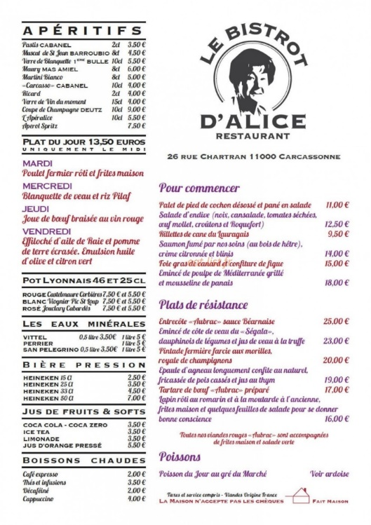
Un bistro service?
Dans certaines enseignes il est possible de savoir ce qui est possible de commander
Il est même expliquer que
Sur présentation d’un coupon
Promo une réduction spéciale
sera faite

Slide 287
Les services Web
Définition
Un service Web est un programme informatique interopérable permettant la communication et l'échange de données sans intervention humaine et en temps réel (Wikipedia). Basé sur des standards et protocoles ouverts (cf XML)
Dans la pratique
Un service Web est une fonctionnalité (ou un ensemble de fonctionnalités)
Mise à disposition via une interface (ressource) si possible unique
Un service peut fournir :
du contenu (éventuellement dynamique) mis à disposition (ex: liste de produits)
une interface d'enregistrement (ajout, suppression, modification dans une base de données)
des fonctionnalités métier (ex: calculs de TVA par pays, des taxes d'une fiche de paye…)
Les formes du service Web
SOAP (WS-*), REST (RESTFull), appel RPC (version plus ancienne)
Notes:
Précisions : Les services web sont le résultat de la mise à disposition d'un service développé par A sur Internet. Il est ainsi possible de les utiliser pour le développement d'un site. Ils permettent par exemple d'inclure un encart avec la météo sur sa page d'accueil sans avoir à le faire soi-même. Il faudra simplement intégrer ce service à sa page. Il est possible d'utiliser les services Web comme des briques de son site.
REST (Representational State Transfer) : Est une architecture logicielle, utilisée sur le Web pour décharger le serveur qui n'a pas besoin de gérer l'état des transactions (c'est le client qui sauvegarde toutes les variables utiles aux traitements métiers). Dans l’imaginaire des adeptes du Web agile, REST est une alternative à SOAP plus efficace, en fait les deux techniques ne sont pas incompatibles. On peut faire des échanges SOAP selon une architecture REST.
RPC (Remote Procedure Call) : c'est un appel de procédure distante = qui s’exécute dans un autre espace d’adresse (ordinateur local ou distant), c’est à dire qu’on demande (call) à un ordinateur distant (Remote) de faire une opération (procédure) pour nous et de nous renvoyer éventuellement son résultat (« tout c’est bien passé ». données en retour…).

Slide 288
SOAP, WSDL, UDDI
Qu'est-ce que SOAP ?
SOAP est un protocole XML pour permettre aux applications d'échanger des informations entre-elles en HTTP
Pourquoi SOAP ?
c'est un standard ouvert du W3C
indépendant de la plateforme utilisée
simple et extensible
à l'épreuve des pare-feu (à la différence des appels RPC)
élément clé des technologies Microsoft (.Net)
Notes:
SOAP/WSDL/UDDI : Initialement Simple Access Object Protocol (donc un protocole) puis Service Oriented Architecture Protocol (donc une architecture de service) et aujourd'hui acronyme sans sens (SOAP = savon) est un ensemble de spécifications pour les services Web. SOAP sert à la transmission de messages XML entre les différents acteurs, WSDL (Web Services Description Language) décrit le service, UDDI (Universal Description Discovery and Integration) est un annuaire répertoriant les services. On parle aussi de services WS-*, définis par le WS-I (Web Services Interoperability). Ce type de service est souvent critiqué par les adeptes du Web agile comme étant complexe et lourd à mettre en œuvre et particulièrement consommateur de ressources (systèmes et/ou réseau).

Slide 289
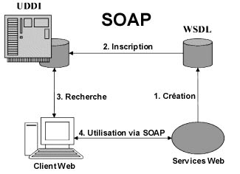
SOAP, WSDL, UDDI
Comment fonctionne SOAP ?
On crée un service Web (en Java, ASP, PHP…)
On le décrit à l'aide du WSDL (WebServices Description Language), ses types de données, opérations, messages…
On inscrit le service à une UDDI (Universal Description, Discovery and Integration) Un annuaire de services Web !
Quand un utilisateur cherche à obtenir un service (ex: météo), il consulte l'UDDI qui va chercher le service et lui fournir une interface
Il pourra ensuite communiquer, en SOAP, avec le service Web, en utilisant les bons paramètres (ceux décrits en WSDL)

Slide 290
SOAP, WSDL, UDDI
Que contient le message SOAP ?
Une enveloppe <soap:Envelope> (racine du document) qui comprend :
Un namespace obligatoire (toujours le même pour SOAP 1.2) xmlns:soap="http://www.w3.org/2001/12/soap-envelope"
Un encodingStyle définit les types de données utilisées dans le message via une URI soap:encodingStyle="http://www.w3.org/2001/12/soap-encoding"
Un en-tête optionnel <Header> (firstchild s'il est présent) qui fournit une méta information sur le message
Un corps <Body>
les éléments enfants de <soap:Body> doivent être préfixés d'un namespace pour les différencier les balises utiles à l'application du standard SOAP
Une section optionnelle <Fault> permet de traiter les erreurs (faultcode="[versionMismatch | MustUnderstand | Client | Serveur]", faultstring="message d'erreur")
Notes:
Structure d'un message SOAP : <?xml version="1.0" encoding="iso-8859-1"?> <soap:Envelope xmlns:soap="http://www.w3.org/2001/12/soap-envelope" soap:encodingStyle="http://www.w3.org/2001/12/soap-encoding"> <soap:Header> ... </soap:Header> <soap:Body> <soap:Fault> ... </soap:Fault> </soap:Body> </soap:Envelope>
Exemple de requête SOAP : <?xml version="1.0" encoding="iso-8859-1"?> <soap:Envelope xmlns:soap="…" soap:encodingStyle="http://www.w3.org/2001/12/soap-encoding"> <soap:Body> <sr:GetCustNo xmlns:m="http://www.01-it.com/customers"> <sr:CustName SearchOpt="like">BALL</sr:CustName> </sr: GetCustNo> </soap:Body> </soap:Envelope>
Exemple de réponse :
<?xml version="1.0" encoding="iso-8859-1"?> <soap:Envelope xmlns:soap="…" soap:encodingStyle="http://www.w3.org/2001/12/soap-encoding"> <soap:Body> <sr:Customers xmlns:m="http://www.01-it.com/customers"> <sr:CustNo>1</sr:CustNo> <sr:CustNo>401</sr:CustNo> </sr:Customers > </soap:Body> </soap:Envelope>

Slide 291
REST
REST
Définition : REST (REpresentational State Transfer) est un style d’architecture pour les hypermédias distribués comme le Web. Terme introduit par Roy Fielding (un des principaux auteurs des spécifications HTTP) en 2000, il a été dévoyé
Sur Internet il est assimilé à une interface simple qui permet de transmettre des données via HTTP sans autre forme d’encapsulation (ex: SOAP et WS-*) ou de gestion de l’état (maintien de session, simulation d’état avec cookies…)
On peut créer : des applications RESTful sans HTTP et le Web des interfaces utilisant XML et HTTP qui suivent plutôt RPC des SOA basées sur la technologie SOAP, respectant les principes de REST

Slide 292
REST
Capacités
Filtrage
champs
id
Positionnement
Relationnel *
Accès CRUD
Create
Read
Update
Delete
Accès à une ressource par HTTP
Méthodes HTTP
POST (create)
GET (read)
PUT (update)
DELETE (delete)
Echanges
JSON
Méthodes HTTP
2xx OK
4xx Erreur accès
5xx Erreur Serveur

Slide 293
REST
Règles REST
REST dispose de peu de règles conceptuelles de base : → c’est un protocole client-serveur, sans état, "cachable" ( = mémorisable côté client), "layered" (espaces mémoires confinés donc simples et sécurisés) → la gestion de l’état et des fonctionnalités est divisé en ressources → chaque ressource est accessible de manière unique selon la syntaxe universelle des liens hypermédias (ex: URI)
→ Chaque ressource doit offrir une interface uniforme au client, comprenant :
un ensemble d’opérations bien définies
une restriction des types de contenus échangés
éventuellement la prise en charge de code à la demande (« on demand »)

Slide 294
REST
REST et Internet
Le Web est un bon candidat pour l’architecture REST, car il utilise : → un protocole de transfert des données : HTTP → un moyen d’adressage unique suivant la syntaxe universelle : URI, DNS → des types de contenus définis et restreints : MIME → des langages d’échange des données : (X)HTML, JSON, XML… → un programme de traitement côté client avec gestion du cache : navigateur → un langage permettant d’implémenter un client interactif et à mémoire : JS → le tout supportant nativement les hyperliens
Attention, pour être RESTful, une application Web doit : → utiliser HTTP sans état : toutes les données sont envoyées à chaque requête → les états doivent être modélisés par des ressources (pas JS ou cookies) → les verbes HTTP doivent être utilisés à bon escient (cf. suite)

Slide 295
REST
Avantages de REST
Rapidité de traitement (messages simples, utilisation du cache libère le serveur)
Répartition de la charge entre serveurs simplifiée par ce mécanisme sans état
Un simple navigateur peut accéder aux ressources (avec peu de code JS)
Dépendance réduite vis-à-vis de programmes tiers et des vendeurs de logiciels
Implémentation des mêmes fonctionnalités qu’avec des méthodes + complexes
Ne nécessite pas la mise en œuvre de mécanisme de localisation de ressource
Meilleure compatibilité et évolutivité que RPC car permet l’évolution des formats d’échange et leur prise en compte par les ressources avec rétro-compatibilité
Application simple à entretenir (syntaxe universelle) et à déboguer (layered)
Plus cohérent que ses "concurrents" avec les principes d’utilisation de HTTP
Tout ceci permet de traiter de nombreuses requêtes client simultanément côté serveur et offre une meilleure résistance des serveurs aux pannes

Slide 296
REST
Inconvénients de REST
Inconvénients habituels des services (perte de contrôle, problèmes réseau…)
Nécessité de conserver côté client les données nécessaires au traitement
Consommation de BP plus grande du fait du transfert de l’état
Souvent les applications Web de REST ne sont pas RESTful (ex: simulation d’état par des cookies) ce qui laisse supposer que REST n’est pas si efficace
REST a été conçu pour de la diffusion de médias en masse, ce qui explique son inadéquation partielle aux applications nécessitant des services légers
Notes:
Pour en savoir plus sur REST :
http://www.ics.uci.edu/~fielding/pubs/dissertation/rest_arch_style.htm
http://www.biologeek.com/journal/index.php/pour-ne-plus-etre-en-rest-comprendre-cette-architecture

Slide 297
Laquelle choisir ?
Rest JSON
Soap XML
Application js
moins structuré
plus rapide
moins contrôlé
Application lourde
protocole plus complet
structuration avancée
plus lent

Slide 298
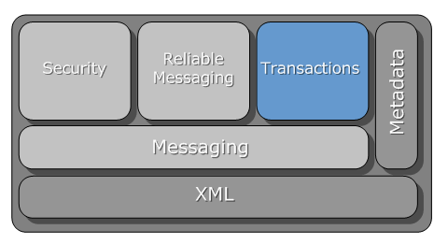
Protocoles de sécurisation XML
WSS (WS-Security)
Spécification XML qui permet une sécurisation forte des échanges SOAP
Permet d'intégrer des mécanismes d'authentification, de signature et de chiffrement des messages ce qui permet d'identifier les entités impliquées, de vérifier les autorisations et l'intégrité du message
WS-Transaction
s'appuie sur WS-Coordination
BEA Systems, IBM, et Microsoft
accepted by OASIS Web Services Transaction TC
Notes:
Pour en savoir plus sur WSS :
http://www.journaldunet.com/developpeur/tutoriel/xml/070502-xml-ws-security.shtml
SPEC WS-Coordination:http://docs.oasis-open.org/ws-tx/wstx-wscoor-1.2-spec.html
SPEC WS-Transaction : https://msdn.microsoft.com/en-us/library/ms951262.aspx

Slide 299
Intégration CLIENT .NET C# JAVA
exécution C# grâce à :
XmlDocument parsing
HttpWebRequest send / recieve
Ou génération de proxy "wsdl.exe":
https://msdn.microsoft.com/en-us/library/7h3ystb6.aspx
En java
JAXB
génère des fonction a partir de WSDL
Notes:
https://www.eclipse.org/webtools/community/education/web/t320/Generating_a_client_from_WSDL.pdf
XmlDocument soapEnvelopeXml = CreateSoapEnvelope();
HttpWebRequest webRequest = CreateWebRequest(_url, _action);
InsertSoapEnvelopeIntoWebRequest(soapEnvelopeXml, webRequest);
IAsyncResult asyncResult = webRequest.BeginGetResponse(null, null);
asyncResult.AsyncWaitHandle.WaitOne();
string soapResult;
using (WebResponse webResponse = WebRequest.EndGetResponse(asyncResult))
{
using (StreamReader rd = new StreamReader(webResponse.GetResponseStream()))
{ soapResult = rd.ReadToEnd(); }
Console.Write(soapResult);
}

Slide 300
Intégration serveur RPC/SOAP java
jax-ws
mise en place serveur
style RPC Style.RPC
style SOAP Style.DOCUMENT
Configuration des endpoints
@WebService(endpointInterface = "com.javatpoint.HelloWorld")
package com.javatpoint;
import javax.jws.WebMethod;
import javax.jws.WebService;
import javax.jws.soap.SOAPBinding;
import javax.jws.soap.SOAPBinding.Style;
//Service Endpoint Interface
@WebService
@SOAPBinding(style = Style.DOCUMENT)
public interface HelloWorld{
@WebMethod String getHelloWorldAsString(String name);
}
Notes:
https://www.javatpoint.com/jax-ws-example-rpc-style
implementation :
package com.javatpoint;
import javax.jws.WebService;
//Service Implementation
@WebService(endpointInterface = "com.javatpoint.HelloWorld")
public class HelloWorldImpl implements HelloWorld{
@Override
public String getHelloWorldAsString(String name) {
return "Hello World JAX-WS " + name;
}
}
publisher :
package com.javatpoint;
import javax.xml.ws.Endpoint;
//Endpoint publisher
public class HelloWorldPublisher{
public static void main(String[] args) {
Endpoint.publish("http://localhost:7779/ws/hello", new HelloWorldImpl());
}
}
client :
package com.javatpoint;
import java.net.URL;
import javax.xml.namespace.QName;
import javax.xml.ws.Service;
public class HelloWorldClient{
public static void main(String[] args) throws Exception {
URL url = new URL("http://localhost:7779/ws/hello?wsdl");
//1st argument service URI, refer to wsdl document above
//2nd argument is service name, refer to wsdl document above
QName qname = new QName("http://javatpoint.com/", "HelloWorldImplService");
Service service = Service.create(url, qname);
HelloWorld hello = service.getPort(HelloWorld.class);
System.out.println(hello.getHelloWorldAsString("javatpoint document"));
}
}

Slide 301
SOA
architecture orientée services en fr
Services Oriented Architecture en en
WSOA - Web Service Oriented Architecture
s'appuie sur d'autres services simples
décomposition taches basiques
en tache métier simple
rend le développement plus généraliste
le service se configurant suivant les besoin d'application

Slide 302
SOAP
Logique Commune
notion de service
Description du service
paramètres entrée / sorties
WSDL
Annuaire UDDI
publication (en anglais advertising) et la découverte (discovery)
Avantages pour les applications
Flexibilité
réutilisabilité
réactivité
évolution / maintenance
Notes:
https://www.commentcamarche.com/contents/1241-soa-architecture-orientee-service

Slide 303
BPM
Ensemble d’outils pour modéliser et exécuter des processus métier et applicatifs.
S’appuie le plus souvent sur un SOA
il est possible de l’implanter sans (pour un ou plusieurs processus métiers intégrés
Notes:
http://www.revue-banque.fr/management-fonctions-supports/article/soa-bpm-un-effet-mode-une-realite-terrain

Slide 304
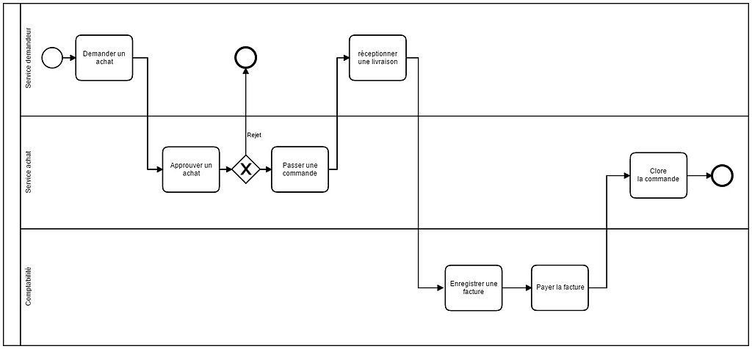
BPMN (Business Process Model notation)
modélisation de processus
Utilise des BPM
Simple
il n’existe que 3 objets de base
tache
branchement
événement
V1.0
V1.1
v2.0
Notes:
http://www.bpms.info/bpmn-la-norme-du-bpm/
https://www.omg.org/cgi-bin/doc?dtc/10-06-02.pdf
<?xml version="1.0" encoding="UTF-8"?>
<definitions id="def"
targetNamespace="http://www.example.org/Processes/sellerProcess"
typeLanguage="http://www.w3.org/2001/XMLSchema"
expressionLanguage="http://www.w3.org/1999/XPath"
xmlns="http://www.omg.org/spec/BPMN/20100524/MODEL"
xmlns:xsi="http://www.w3.org/2001/XMLSchema-instance"
xmlns:xsd="http://www.w3.org/2001/XMLSchema"
xmlns:myData="http://www.example.org/Messages"
xmlns:tns="http://www.example.org/Processes/sellerProcess" >
<!-- Structures and Messages -->
<import importType="http://www.w3.org/2001/XMLSchema"
location="DataDefinitions.xsd"
namespace="http://www.example.org/Messages"/>
<import importType="http://schemas.xmlsoap.org/wsdl/"
location="Interfaces.wsdl"
namespace="http://www.example.org/Messages"/>
<itemDefinition id="itemRFQMessage" structureRef="myData:rfqRequest">
<!-- Single part message -->
</itemDefinition>
<itemDefinition id="itemQuoteMessage" structureRef="myData:rfqResponse">
<!-- Single part message -->
</itemDefinition>
<itemDefinition id="itemFaultMessage" structureRef="myData:rfqFault">
<!-- Single part message -->
</itemDefinition>
<itemDefinition id="itemOrderRequest" structureRef="myData:orderRequest">
<!-- Multi part message -->
</itemDefinition>
<itemDefinition id="itemOrderResponse" structureRef="myData:orderResponse">
<!-- Multi part message -->
</itemDefinition>
<itemDefinition id="itemShippingRequest" structureRef="myData:shippingRequest">
<!-- Multi part message -->
</itemDefinition>
<itemDefinition id="itemShippingResponse" structureRef="myData:shippingResponse">
<!-- Multi part message -->
</itemDefinition>
<message id="msgRFQ" name="RFQ Message" itemRef="tns:itemRFQMessage"/>
<message id="msgQuote" name="Quote Message" itemRef="tns:itemQuoteMessage"/>
<message id="msgFault" name="Fault Message" itemRef="tns:itemFaultMessage"/>
<message id="msgOrderData" name="Order Data Message" itemRef="tns:itemOrderRequest"/>
<message id="msgOrderConfirmation" name="Order Confirmation Message" itemRef="tns:itemOrderResponse"/>
<message id="msgShippingData" name="Shipping Data Message" itemRef="tns:itemShippingRequest"/>
<message id="msgShippingConfirmation" name="Shipping Confirmation Message" itemRef="tns:itemShippingResponse"/>
<partnerEntity id="theSeller" name="The Seller">
<participantRef>tns:seller</participantRef>
</partnerEntity>
<partnerRole id="aBuyer" name="A Buyer">
<participantRef>tns:buyer</participantRef>
</partnerRole>
<partnerRole id="aShipper" name="A Shipper">
<participantRef>tns:shipper</participantRef>
</partnerRole>
<correlationProperty id="propQuoteID" name="Property Quote ID" type="xsd:string">
<correlationPropertyRetrievalExpression messageRef="tns:msgRFQ">
<messagePath>/request/quoteID</messagePath>
</correlationPropertyRetrievalExpression>
<correlationPropertyRetrievalExpression messageRef="tns:msgQuote">
<messagePath>/response/quoteID</messagePath>
</correlationPropertyRetrievalExpression>
<correlationPropertyRetrievalExpression messageRef="tns:msgFault">
<messagePath>/fault/quoteID</messagePath>
</correlationPropertyRetrievalExpression>
<correlationPropertyRetrievalExpression messageRef="tns:msgOrderData">
<messagePath>/priceQuotationRef</messagePath>
</correlationPropertyRetrievalExpression>
</correlationProperty>
<correlationProperty id="propCustomerID" name="Property Customer ID" type="xsd:string">
<correlationPropertyRetrievalExpression messageRef="tns:msgOrderData">
<messagePath>/customer/id</messagePath>
</correlationPropertyRetrievalExpression>
<correlationPropertyRetrievalExpression messageRef="tns:msgOrderConfirmation">
<messagePath>/customerID</messagePath>
</correlationPropertyRetrievalExpression>
</correlationProperty>
<correlationProperty id="propOrderID" name="Property Order ID" type="xsd:string">
<correlationPropertyRetrievalExpression messageRef="tns:msgOrderData">
<messagePath>/order/orderID</messagePath>
</correlationPropertyRetrievalExpression>
<correlationPropertyRetrievalExpression messageRef="tns:msgOrderConfirmation">
<messagePath>/order/orderID</messagePath>
</correlationPropertyRetrievalExpression>
<correlationPropertyRetrievalExpression messageRef="tns:msgShippingData">
<messagePath>/order/orderID</messagePath>
</correlationPropertyRetrievalExpression>
<correlationPropertyRetrievalExpression messageRef="tns:msgShippingConfirmation">
<messagePath>/order/orderID</messagePath>
</correlationPropertyRetrievalExpression>
</correlationProperty>
<collaboration id="sellerCollab">
<participant id="seller" name="Seller" processRef="tns:sellerProcess">
<interfaceRef>tns:sellerServiceInterface</interfaceRef>
</participant>
<participant id="buyer" name="Buyer"/>
<participant id="shipper" name="Shipper">
<interfaceRef>tns:shipperServiceInterface</interfaceRef>
</participant>
<messageFlow id="mf1" messageRef="tns:msgRFQ" sourceRef="tns:buyer" targetRef="tns:receiveQuoteRequest"/>
<messageFlow id="mf2" messageRef="tns:msgQuote" sourceRef="tns:sendQuote" targetRef="tns:buyer"/>
<messageFlow id="mf3" messageRef="tns:msgFault" sourceRef="tns:sendFault" targetRef="tns:buyer"/>
<messageFlow id="mf4" messageRef="tns:msgOrderData" sourceRef="tns:buyer"
targetRef="tns:receiveOrderRequest"/>
<messageFlow id="mf5" messageRef="tns:msgOrderConfirmation" sourceRef="tns:sendOrderResponse"
targetRef="tns:buyer"/>
<messageFlow id="mf6" messageRef="tns:msgShippingData" sourceRef="tns:sendShippingRequest"
targetRef="tns:shipper"/>
<messageFlow id="mf7" messageRef="tns:msgShippingConfirmation" sourceRef="tns:shipper"
targetRef="tns:receiveShippingConfirmation"/>
<!-- Conversations -->
<conversation id="conversationQuoteRequest">
<messageFlowRef>tns:mf1</messageFlowRef>
<messageFlowRef>tns:mf2</messageFlowRef>
<messageFlowRef>tns:mf3</messageFlowRef>
<messageFlowRef>tns:mf4</messageFlowRef>
<correlationKey id="correlQuote" name="Quote Correlation Key">
<correlationPropertyRef>tns:propQuoteID</correlationPropertyRef>
</correlationKey>
</conversation>
<conversation id="conversationOrderHandling">
<messageFlowRef>tns:mf4</messageFlowRef>
<messageFlowRef>tns:mf5</messageFlowRef>
<correlationKey id="correlOrder" name="Order Correlation Key">
<correlationPropertyRef>tns:propCustomerID</correlationPropertyRef>
<correlationPropertyRef>tns:propOrderID</correlationPropertyRef>
</correlationKey>
</conversation>
<conversation id="conversationShipmentRequest">
<messageFlowRef>tns:mf6</messageFlowRef>
<messageFlowRef>tns:mf7</messageFlowRef>
<correlationKey id="correlShipment" name="Shipment Correlation Key">
<correlationPropertyRef>tns:propOrderID</correlationPropertyRef>
</correlationKey>
</conversation>
</collaboration>
<!-- Interfaces -->
<!-- The interface of the Seller Process -->
<interface id="sellerServiceInterface" name="Seller Service Interface">
<operation id="requestQuoteOp" name="Request Quote Operation">
<inMessageRef>tns:msgRFQ</inMessageRef>
<outMessageRef>tns:msgQuote</outMessageRef>
<errorRef>tns:msgFault</errorRef>
</operation>
<operation id="orderOp" name="Order Operation">
<inMessageRef>tns:msgOrderData</inMessageRef>
<outMessageRef>tns:msgOrderConfirmation</outMessageRef>
</operation>
</interface>
<interface id="shipperServiceInterface" name="Shipper Service Interface">
<operation id="requestShippingOp" name="Request Shipping Operation">
<inMessageRef>tns:msgShippingData</inMessageRef>
<outMessageRef>tns:msgShippingConfirmation</outMessageRef>
</operation>
</interface>
<!-- Process Definition -->
<process id="sellerProcess" name="Seller process"
definitionalCollaborationRef="tns:sellerCollab">
<!--Receive quote request message from caller.-->
<receiveTask id="receiveQuoteRequest" name="Receive Quote Request"
instantiate="true"
messageRef="tns:msgRFQ"
operationRef="tns:requestQuoteOp"/>
<sequenceFlow targetRef="decision1" sourceRef="receiveQuoteRequest"/>
<!--Decide whether quote is available and can be returned, or not.
The actual processing logic is omitted from the example. -->
<exclusiveGateway id="decision1" gatewayDirection="Mixed"
default="noQuote"/>
<sequenceFlow id="quote" targetRef="sendQuote" sourceRef="decision1">
<conditionExpression>Quote available and okay.</conditionExpression>
</sequenceFlow>
<sequenceFlow id="noQuote" targetRef="sendFault" sourceRef="decision1"/>
<!-- Respond successful quote back to caller. -->
<sendTask id="sendQuote" name="Send Quote"
messageRef="tns:msgQuote"
operationRef="tns:requestQuoteOp"/>
<sequenceFlow targetRef="eventWait" sourceRef="sendQuote"/>
<!-- This is a reply, so use same service reference and operation as in associated receive. -->
<sendTask id="sendFault" name="Send Fault"
messageRef="tns:msgFault"
operationRef="tns:requestQuoteOp"/>
<receiveTask id="receiveNewQuoteRequest" name="Receive New Quote"
messageRef="tns:msgRFQ"
operationRef="tns:requestQuoteOp"/>
<sequenceFlow targetRef="decision1" sourceRef="receiveNewQuoteRequest"/>
<!-- Respond error back to caller -->
<sequenceFlow targetRef="eventWait" sourceRef="sendFault"/>
<!-- Wait for another quote request, an order, or a timeout -->
<eventBasedGateway id="eventWait" gatewayDirection="Mixed"/>
<sequenceFlow targetRef="receiveNewQuoteRequest" sourceRef="eventWait"/>
<sequenceFlow targetRef="receiveOrderRequest" sourceRef="eventWait"/>
<sequenceFlow targetRef="timeout" sourceRef="eventWait"/>
<!-- Timeout and end -->
<intermediateCatchEvent id="timeout">
<timerEventDefinition>
<timeDate>PD4h</timeDate>
</timerEventDefinition>
</intermediateCatchEvent>
<sequenceFlow targetRef="end1" sourceRef="timeout"/>
<endEvent id="end1"/>
<!-- Receive an order message-->
<receiveTask id="receiveOrderRequest" name="Receive Order Request"
messageRef="tns:msgOrderData"
operationRef="tns:orderOp" />
<sequenceFlow targetRef="fork" sourceRef="receiveOrderRequest"/>
<parallelGateway id="fork" gatewayDirection="Diverging"/>
<sequenceFlow targetRef="sendOrderResponse" sourceRef="fork"/>
<sequenceFlow targetRef="sendShippingRequest" sourceRef="fork"/>
<!-- Send order confirmation -->
<sendTask id="sendOrderResponse" name="Send Order Response"
messageRef="tns:msgOrderConfirmation"
operationRef="tns:orderOp" />
<sequenceFlow targetRef="join" sourceRef="sendOrderResponse"/>
<!-- Trigger Shipping -->
<sendTask id="sendShippingRequest" name="Send Shipping Request"
messageRef="tns:msgShippingData"
operationRef="tns:requestShippingOp"/>
<sequenceFlow targetRef="receiveShippingConfirmation"
sourceRef="sendShippingRequest"/>
<!-- Receive Shipment Notification -->
<receiveTask id="receiveShippingConfirmation" name="Receive Shipping Confirmation"
messageRef="tns:msgShippingConfirmation"
operationRef="tns:requestShippingOp" />
<sequenceFlow targetRef="join" sourceRef="receiveShippingConfirmation"/>
<parallelGateway id="join" gatewayDirection="Converging"/>
<sequenceFlow targetRef="end2" sourceRef="join"/>
<endEvent id="end2"/>
</process>
</definitions>

Slide 305
BPEL
BPEL (Business Process Execution Language, ou langage d'exécution des processus métier), est voulu comme un pilier des services Web liés aux échanges intra-entreprise.
intégré un grand nombre de services
diffusé comme un service
langage XML
définit et gère les interactions entre eux
fortement lié a SOAP
possède une wsdl
abstraction du fonctionnement

Slide 306
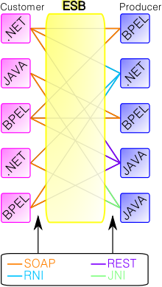
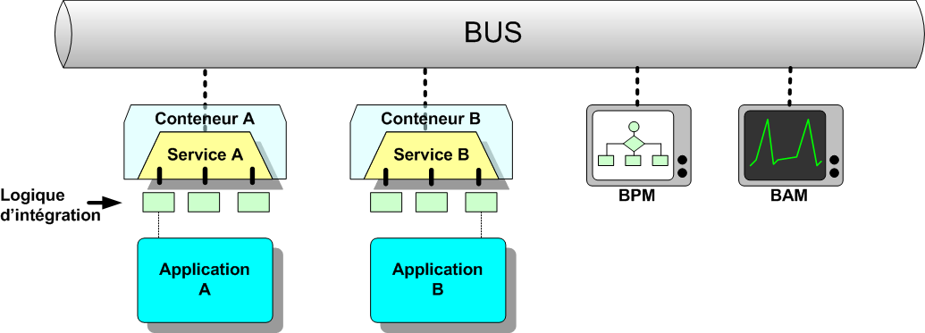
EAI vers ESB
Entreprise application intégrateur (EAI)
gestion de l'intégration d'applications
temps réel
Enterprise service bus (ESB)
inter services
bus de composants
services ,
webservices,
BPEL,
…
Notes:
https://fr.wikipedia.org/wiki/Enterprise_service_bus

Slide 307
Les outils de l'EII
Enterprise Information Integration
une seul couche de configuration
souvent XML
SOAP
et ou des connecteurs
JDBC, …
orienté Business Intelligence
traitements prédictif et anticipatif

Slide 308
EII
Microsoft intégrant des fonctions d'EII à SQL Server.
IBM étais l'un des premier a s'y intéresser
Notes:
http://www.journaldunet.com/solutions/0408/040923_eii.shtml

Slide 309


Références
Livres de référence
« Développements n-tiers avec Java EE » de Jérôme LAFOSSE chez eni.
« Bien développer pour le Web 2.0 » de Christophe Porteneuve chez Eyrolles.
« CSS avancées Vers HTML 5 et CSS 3 » de Raphaël Goetter chez Eyrolles.
« HTML5 pour les Web Designers » de Jeremy Keith chez Eyrolles
« Java SOA Cookbook » chez O’Reilly
« DIVE INTO HTML5 » de Mark Pilgrim chez O’Reilly (disponible en ligne sous licence CC-BY-3.0 : diveinto.html5doctor.com)
Sites de référence
http://www.w3.org
http://www.w3schools.com
http://www.html5doctor.org
http://www.alsacreations.com
http://developpez.net
http://www.oreillynet.com

Slide 310

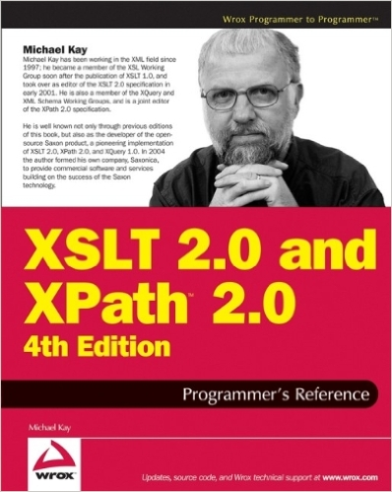



Bibliographie
Livres de référence
« XSLT and XPath 2.0 » de Michael Kay chez Wrox
« Xml cours et exercices » de Alexandre Brillant
Sites de référence
http:// www.w3.org (site du W3C - standards)
http:// www.w3schools.com (Web programming)
http://www.oreillynet.com/ (forum de développeurs)
http://xmlfr.org (blog XML)
http://www.zvon.org (guide de la galaxie XML)

Slide 311
Conclusion
Nous vous remercions d’avoir participer à cette formation.
Pendant cette formation, nous espérons :
que vous avez appris de nombreux éléments théoriques et pratiques.
que vous y avez trouvé plus que ce que vous étiez venu chercher.
que vous vous sentez prêt(e) à relever les défis qui vous attendent.
et que vous avez passé un bon moment avec votre professeur.

Slide 312
Conclusion finale
Remerciements et encouragements
Pendant cette formation, nous espérons : - que vous avez appris de nombreuses choses théoriques et pratiques - que vous y avez trouvé plus que ce que vous étiez venu chercher - et que vous avez passé un bon moment avec votre professeur
Merci d’avoir fait confiance à ORSYS, à bientôt pour d’autres formations !

Slide 314
AJAX & XML

Slide 315
Ajax et XML
Transformation XSL-T
Définition
Ajax : Asynchronous Javascript And Xml, donc un langage : → basé sur Javascript (et le DOM) → asynchrone (cf. modal vs non-modal window comportement) → utilisant XML (ou plutôt XMLHttpRequest) pour échanger des données
Ajax n’est pas une technologie, mais un terme définissant l’emploi de plusieurs technologies (X)HTML+CSS, XML+XSLT, JS+DOM, XMLHttpRequest/JSON…

Slide 316
Ajax et XML
Transformation XSL-T
Application Web Ajax
Interface utilisateur
SGBD, Système…
DOM
(X)HTML + CSS
XML + XSLT
échange / récupération des données
Appel JS
Ajax (fonctions JS)
Requête HTTP
Application Web = Serveur HTTP + Service spécifique
XML/HTML
+ CSS/XSLT/JSON/JS
Navigateur
Serveur

Slide 317

Ajax et XML
Transformation XSL-T
Petits rappels Javascript (Ecmascript)
La casse de chameau (CamelCase… minuscule… majuscule)
String & RegExp, clientHeight & readyState, onreadystatechange, Node.ELEMENT_NODE
Intégration d'un script à la page
<SCRIPT type="text/javascript" src="mon_fichier.js"></SCRIPT>
Création d'une fonction
fonctions nommées : function maFonction( prmVar) { alert( prmVar); }
fonctions anonymes : onreadystatechange = function() { … }
Le javascript discret (unobtrusive JS) vs onclick, onblur…
ajout d'écouteurs sur événements : attachEvent (MSIE) et AddEventListener (Autres)
problème de construction du DOM ( fonction init() et événement window.load et document.ready)
propagation des événements : capture, target (ciblage), bubble (bouillonnement)
manipulation du DOMhtml via JS = DHTML
document.getElementById('div_to_hide').style.display = 'none';
send( prmUrl, document.getElementById('input_nom').value);
Notes:
Pour faciliter la mise en place du JS discret utilisez la fonction addEvent :
function addEvent( emt, evt, fnc, bbl) { if( 'attachEvent' in emt) emt.attachEvent( 'on' + evt, fnc); // MSIE else if( 'addEventListener' in emt) emt.addEventListener( evt, fnc, bbl); // ECMA ex: MFF }
…
function initEvents() { addEvent( document.getElementById('productListTitle'), 'mouseover', getProductList, false); addEvent( document.getElementById('categoryCombo'), 'change', getCategoriesList, false); addEvent( document.getElementById('btnStop'), 'click', stopLastAjaxCommand, false); }
…
addEvent( window, 'load', initEvents, false);

Slide 318
Ajax et XML
Transformation XSL-T
Data Islands (îlots de données)
Parfois considéré comme un ensemble de données difficilement accessible (ex: appareils mobiles), il s'agit ici d'une entité de données autonome
Usage de la balise <xml>
On peut accéder à ces îlots dans une page Web à l'aide de la balise <xml>, ex :
<xml src="my_file.xml" id="my_xml_id" async="true|false"></xml>
on indique les champs à remplir dynamiquement avec <span> par exemple : <span dataSrc="#my_xml_id" dataFld="fname"></span>
en javascript, pour naviguer dans l'arbre de données, on utilise les propriétés absoluteposition / recordcount… et méthodes moveFirst(), moveLast(), moveNext(), moveprevious()… de my_xml_id.recordset (propriété représentant le jeu d'enregistrements)
Attention : initialement implémenté dans MSIE5, des différences peuvent exister entre les différents navigateurs et leurs différentes versions
Notes:
Pour en savoir plus sur les Data Islands :
https://developer.mozilla.org/en/Using_XML_Data_Islands_in_Mozilla
http://www.devx.com/getHelpOn/10MinuteSolution/16482/1954

Slide 319
Ajax et XML
Transformation XSL-T
Chargement XML dynamique côté client en JS
Enfin, on peut lier directement 2 fichiers (XML + XSL) dynamiquement via le DOM (normalement document.implementation) mais MSIE utilise son ActiveX
Pour créer une interface DOM comprenant XML on utilise donc soit :
xml = new ActiveXObject( ‘Microsoft.XMLDOM’); // sous MSIE,
soit :
xml = document.implementation.createDocument('','',null); //natif
et on charge le fichier XML (puis XSL) avec :
xml.load( "file_name")
on affecte ensuite le DOM avec :
document.body.innerHTML
ou les fonctions natives du DOM :
my_div.appendChild
On peut aussi utiliser la vrai technique Ajax, soit utiliser XMLHTTPRequest

Slide 320
Ajax et XML
Transformation XSL-T
Requêtes HTTP (HTTP Request)
HTTP utilise des requêtes pour les échanges entre client et serveur, ex : [HEADER +] « GET /index.htm HTTP/1.1 » + « Host: 01-it.com » + <CR><LF>
Le protocole HTPP définit 8 méthodes pour agir sur une ressource. GET, POST: HEAD: identique à un GET partiel (sans le body) PUT: pour télécharger (upload) une ressource DELETE: pour supprimer une ressource TRACE: fournit un écho de la dernière requête (modifiée par le serveur) OPTIONS: pour savoir les options supportées (cf. EHTTP) CONNECT: crée un tunnel TCP/IP (facilite com HTTPS via proxy non-sécurisé)

Slide 321
Ajax et XML
Transformation XSL-T
XMLHttpRequest
XMLHttpRequest est une API utilisée par des langages de script côté client pour transmettre et demander des informations (en XML ou autre format) au serveur
Inventeur de la technologie, Microsoft a intégré XMLHttpRequest sous le nom XMLHTTP dès 1999 dans MSIE5 via un ActiveX. La méthode a changé de nom au cours du temps "Microsoft.XMLHttp" puis "Msxml2.XMLHttp"
XMLHttpRequest est intégré en natif dans les autres navigateurs depuis 2002 et dans MSIE7 qui conserve sa compatibilité ActiveX
Le W3C a repris XMLHttpRequest dans les spécifications du W3C en 2006

Slide 322
Ajax et XML
Transformation XSL-T
Les méthodes de XMLHttpRequest
abort() : abandonne la requête courante
getResponseHeader( headerName) : renvoie une partie de l’en-tête HTTP
getAllResponseHeaders() : renvoie tout l’en-tête HTTP
setRequestHeader( var, val) : crée un hash (&var=val) dans l’en-tête HTTP
open( méthode, URL[, async=true|false[, login[, password]]]): prépare la requête
send( données) : envoie la requête

Slide 323
Ajax et XML
Transformation XSL-T
Les propriétés de XMLHttpRequest
onreadystatechange : indique le gestionnaire d’événement utilisé (fonction) (Attention: à la syntaxe qui ne suit pas CamelCase minuscule !)
readyState : indique l’état de la requête 0 = non initialisée (pas open()) 1 = open (pas encore send()) 2 = sent (en attente de réponse) 3 = receiving (récupère la réponse) 4 = loaded (fini)
responseText : la réponse en chaine de caractère responseXML : réponse en XML à parser responseBody : réponse texte encodée en binaire (MSIE seulement)
status : le code de statut HTTP (200=ok, 40x=error, ex: 404=Not Found) statusText : texte du statut ("OK", "Not Found")

Slide 324
Ajax et XML
Transformation XSL-T
Etapes de création d’un comportement Ajax
1. Créer un objet XMLHttpRequest
2. Préparer la requête (open + headers)
3. Affecter (et définir) un gestionnaire d’événement onreadystatechange
4. Soumettre la requête (send)
C’est dans la définition du gestionnaire d’événement que vous indiquez le comportement désiré (avec la gestion des erreurs et du statut de la réponse).

Slide 325
Ajax et XML
Transformation XSL-T
Créer un objet XMLHttpRequest
sous MSIE5+ avec son ActiveX : xhr = new ActiveXObject( ‘Microsoft.XMLHTTP'); //MSIE5 xhr = new ActiveXObject( 'Msxml2.XMLHTTP'); //MSIE6+ utilisez Msxml2/3… (cf. dll) selon vos besoins (XSLT, XPath, SAX2, server-safe)
sous MSIE7, MFF1.0.2+, Opera8+, Camino : xhr = new XMLHttpRequest();
Préparer la requête
Préparez ensuite la requête avec open et indiquez les headers, en fonction de la ressource ciblée côté serveur.

Slide 326
Ajax et XML
Transformation XSL-T
Affecter un gestionnaire d’événement onready…
Avec une fonction anonyme xhr.onreadystatechange = function() { …code… }
Avec une fonction nommée xhr.onreadystatechange = funcName; … funcName{ … code … }
Gérer le statut et l’état
Vérifiez le statut de la requête et son état, par exemple, pour faire les actions si la réponse est terminée et qu’il n’y a pas eu d’erreur, on teste : (xhr.readyState == 4 && xhr.status == 200)

Slide 327
Ajax et XML
Transformation XSL-T
Remarques
MFF demande le rafraîchissement des résultats de requête en cache à chaque rafraîchissement de la page, ce que ne fait automatiquement pas MSIE. Gérez manuellement les en-têtes HTTP « If-Modified-Since » et « Last-Modified ».
Sous MSIE utilisez d’abord « open » puis affectez « onreadystatechange ». MSIE reset l’objet à l’open s’il a le statut ok (annule le handler au 2e appel).
Certains frameworks Ajax ne sont compatibles que MSIE ou MFF…
Les utilisateurs ne sont pas habitués aux RIA et aux traitements asynchrones sur le Web, alors pensez à signaler visuellement les opérations en cours.

Slide 328
Conclusion
Transformation XSL-T
Dans cette partie :
Dans cette partie vous avez revu vos bases de CSS et acquis des connaissances de base sur XPath, XSL-T, XSL-Fo et SVG
Vous avez appris à créer des documents utilisant plusieurs de ces technologies simultanément
Vous avez acquis quelques techniques de mise en œuvre de documents XML dans vos pages Web

